Slide 1
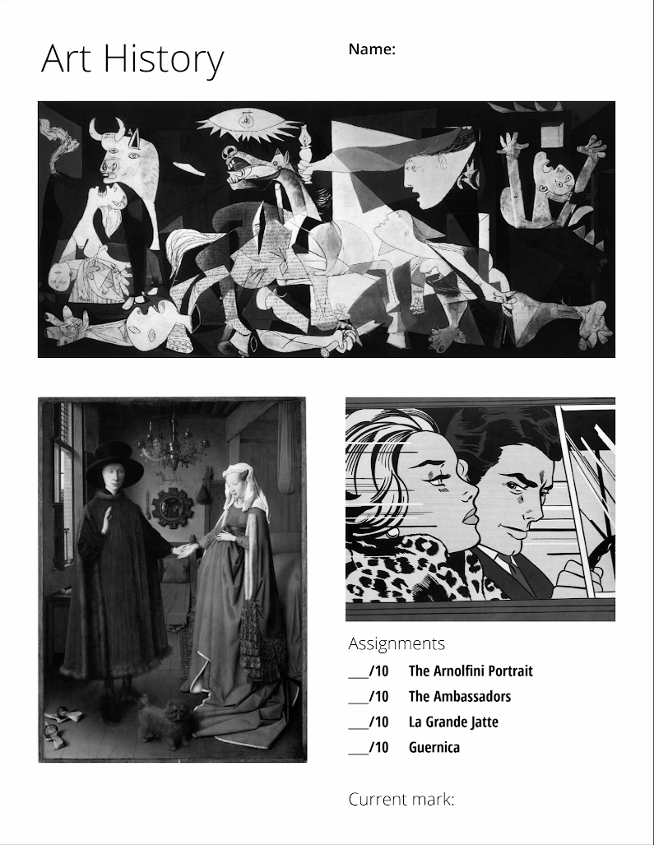
Today you need
📖 Your Art History booklet!
📷📷📷
Your reference photos
Your good copy 🖼
🖌🖌 Your brushes
🎨 Your palette
🥤🥤 Two containers of water
Nope! 📵
Notes:
Record Art 10 translations in notes only, Summer 2025 generated on 10/26/2025
Today you need your Art History booklet, your reference photos, your good copy, your brushes, your palette, and two containers of water
===
shqiptare - Albanian
Sot ju nevojitet broshura juaj e Historisë së Artit, fotot tuaja referuese, kopja juaj e mirë, furçat tuaja, paleta juaj dhe dy enë me ujë.
አማርኛ - Amharic
ዛሬ የእርስዎን የጥበብ ታሪክ ቡክሌት፣ የማጣቀሻ ፎቶዎችዎ፣ ጥሩ ቅጂዎ፣ ብሩሽዎችዎ፣ ቤተ-ስዕልዎ እና ሁለት የውሃ ማጠራቀሚያዎች ያስፈልጉዎታል።
عربي - Arabic
اليوم تحتاج إلى كتيب تاريخ الفن الخاص بك، وصورك المرجعية، ونسختك الجيدة، وفرشاتك، ولوحة الألوان الخاصة بك، وحاويتين من الماء
հայերեն - Armenian
Այսօր ձեզ անհրաժեշտ է ձեր արվեստի պատմության գրքույկը, ձեր տեղեկատու լուսանկարները, ձեր լավ օրինակը, ձեր վրձինները, ձեր պալիտրան և երկու տարա ջուր։
Català - Catalan
Avui necessiteu el vostre llibret d'Història de l'Art, les vostres fotos de referència, el vostre bon exemplar, els vostres pinzells, la vostra paleta i dos recipients d'aigua.
中文 - Chinese
今天你需要你的艺术史小册子、你的参考照片、你的好副本、你的画笔、你的调色板和两罐水
Nederlands - Dutch
Vandaag heb je je kunstgeschiedenisboekje, je referentiefoto's, je goede exemplaar, je penselen, je palet en twee bakken water nodig
فارسی - Farsi
امروز به کتابچه تاریخ هنر، عکس‌های مرجع، نسخه خوب، قلم‌موها، پالت و دو ظرف آب نیاز دارید.
Français - French
Aujourd'hui, vous avez besoin de votre livret d'histoire de l'art, de vos photos de référence, de votre bonne copie, de vos pinceaux, de votre palette et de deux récipients d'eau
Deutsch - German
Heute brauchen Sie Ihr Kunstgeschichtsheft, Ihre Referenzfotos, Ihr gutes Exemplar, Ihre Pinsel, Ihre Palette und zwei Behälter mit Wasser
ગુજરાતી - Gujarati
આજે તમારે તમારી કલા ઇતિહાસ પુસ્તિકા, તમારા સંદર્ભ ફોટા, તમારી સારી નકલ, તમારા બ્રશ, તમારી પેલેટ અને પાણીના બે કન્ટેનરની જરૂર છે.
हिंदी - Hindi
आज आपको अपनी कला इतिहास पुस्तिका, अपने संदर्भ फ़ोटो, अपनी अच्छी कॉपी, अपने ब्रश, अपने पैलेट और पानी के दो कंटेनरों की आवश्यकता है
Italiano - Italian
Oggi hai bisogno del tuo opuscolo di storia dell'arte, delle tue foto di riferimento, della tua buona copia, dei tuoi pennelli, della tua tavolozza e di due contenitori d'acqua
日本語 - Japanese
今日は、美術史の小冊子、参考写真、良質なコピー、筆、パレット、そして水の入った容器2つが必要です。
한국어 - Korean
오늘은 미술사 책자, 참고 사진, 좋은 사본, 붓, 팔레트, 물통 두 개가 필요합니다.
Kurdî - Kurdish
Îro pêdivîya te bi pirtûka Dîroka Hunerê, wêneyên referansê, nusxeya te ya baş, firçeyên te, paleta te û du konteynerên avê heye.
Melayu - Malay
Hari ini anda memerlukan buku kecil Sejarah Seni anda, foto rujukan anda, salinan bagus anda, berus anda, palet anda dan dua bekas air
മലയാളം - Malayalam
ഇന്ന് നിങ്ങൾക്ക് നിങ്ങളുടെ കലാ ചരിത്ര ലഘുലേഖ, റഫറൻസ് ഫോട്ടോകൾ, നിങ്ങളുടെ നല്ല പകർപ്പ്, നിങ്ങളുടെ ബ്രഷുകൾ, നിങ്ങളുടെ പാലറ്റ്, രണ്ട് പാത്രം വെള്ളം എന്നിവ ആവശ്യമാണ്.
नेपाली - Nepali
आज तपाईंलाई आफ्नो कला इतिहास पुस्तिका, तपाईंको सन्दर्भ तस्बिरहरू, तपाईंको राम्रो प्रतिलिपि, तपाईंको ब्रश, तपाईंको प्यालेट, र दुई कन्टेनर पानी चाहिन्छ।
پښتو - Pashto
نن تاسو ته د هنر د تاریخ کتابچه، ستاسو د حوالې عکسونه، ستاسو ښه کاپي، ستاسو برشونه، ستاسو پالټ، او د اوبو دوه کانټینرونو ته اړتیا ده.
Português - Portuguese
Hoje você precisa do seu livreto de História da Arte, suas fotos de referência, seu bom exemplar, seus pincéis, sua paleta e dois recipientes de água
ਪੰਜਾਬੀ - Punjabi
ਅੱਜ ਤੁਹਾਨੂੰ ਆਪਣੀ ਕਲਾ ਇਤਿਹਾਸ ਕਿਤਾਬਚਾ, ਆਪਣੀਆਂ ਹਵਾਲਾ ਫੋਟੋਆਂ, ਤੁਹਾਡੀ ਚੰਗੀ ਕਾਪੀ, ਤੁਹਾਡੇ ਬੁਰਸ਼, ਤੁਹਾਡੀ ਪੈਲੇਟ, ਅਤੇ ਪਾਣੀ ਦੇ ਦੋ ਡੱਬੇ ਚਾਹੀਦੇ ਹਨ।
Русский - Russian
Сегодня вам понадобится ваш буклет по истории искусств, ваши справочные фотографии, ваш хороший экземпляр, ваши кисти, ваша палитра и две емкости с водой.
српски - Serbian
Данас вам је потребна ваша књижица из историје уметности, ваше фотографије, ваш добар примерак, ваше четкице, ваша палета и две посуде са водом.
Soomaali - Somali
Maanta waxaad u baahan tahay buug-yarahaaga taariikhda farshaxanka, sawiradaada tixraaca, nuqulkaaga wanaagsan, burushkaaga, palette kaaga, iyo laba weel oo biyo ah
Español - Spanish
Hoy necesitas tu cuadernillo de Historia del Arte, tus fotos de referencia, tu buen ejemplar, tus pinceles, tu paleta y dos recipientes con agua.
basa Sunda - Sundanese
Ayeuna anjeun peryogi buklet Sejarah Seni anjeun, poto rujukan anjeun, salinan anu saé anjeun, sikat anjeun, palette anjeun, sareng dua wadah cai.
kiswahili - Swahili
Leo unahitaji kijitabu chako cha Historia ya Sanaa, picha zako za marejeleo, nakala yako nzuri, brashi yako, palette yako, na vyombo viwili vya maji.
svenska - Swedish
Idag behöver du ditt konsthistoriska häfte, dina referensfoton, ditt bra exemplar, dina penslar, din palett och två behållare med vatten.
Tagalog
Ngayon kailangan mo ang iyong Art History booklet, iyong mga reference na larawan, iyong magandang kopya, iyong mga brush, iyong palette, at dalawang lalagyan ng tubig
தமிழ் - Tamil
இன்று உங்களுக்குத் தேவையானது உங்கள் கலை வரலாற்று சிறு புத்தகம், உங்கள் குறிப்பு புகைப்படங்கள், உங்கள் நல்ல பிரதி, உங்கள் தூரிகைகள், உங்கள் தட்டு மற்றும் இரண்டு தண்ணீர் கொள்கலன்கள்.
แบบไทย - Thai
วันนี้คุณต้องมีหนังสือประวัติศาสตร์ศิลปะ รูปถ่ายอ้างอิง สำเนาที่ดี พู่กัน จานสี และภาชนะใส่น้ำสองใบ
Türkçe - Turkish
Bugün Sanat Tarihi kitapçığınıza, referans fotoğraflarınıza, iyi kopyanıza, fırçalarınıza, paletinize ve iki kap suya ihtiyacınız var
Українська - Ukrainian
Сьогодні вам знадобиться ваш буклет з історії мистецтва, ваші фотографії, ваш хороший екземпляр, ваші пензлі, ваша палітра та дві ємності з водою.
اردو - Urdu
آج آپ کو اپنا آرٹ ہسٹری کتابچہ، آپ کی حوالہ جاتی تصاویر، آپ کی اچھی کاپی، آپ کے برش، آپ کے پیلیٹ اور پانی کے دو کنٹینرز کی ضرورت ہے۔
Tiếng Việt - Vietnamese
Hôm nay bạn cần tập sách Lịch sử Nghệ thuật, ảnh tham khảo, bản sao tốt, cọ vẽ, bảng màu và hai bình đựng nước.

Slide 2

So what should I be doing today?
Do your art analysis of La Grande Jatte FIRST!
Remember that there is a video with subtitles
in many languages in the Google Classroom
When you are done, continue with your painting.
قم بتحليلك الفني لـ La Grande Jatte أولاً! يوجد فيديو مع ترجمة بالعديد من اللغات في Google Classroom.
首先对 La Grande Jatte 进行艺术分析！谷歌课堂上有一个带有多种语言字幕的视频。
ابتدا تحلیل هنری La Grande Jatte را انجام دهید! یک ویدیو با زیرنویس به زبان های مختلف در Google Classroom وجود دارد.
सबसे पहले ला ग्रांडे जट्टे का अपना कला विश्लेषण करें! Google Classroom में कई भाषाओं में उपशीर्षक वाला एक वीडियो है।
La Grande Jatte의 예술 분석을 먼저 수행해 보세요! 구글 클래스룸에는 다양한 언어로 자막이 있는 영상이 있습니다.
СНАЧАЛА проведите арт-анализ La Grande Jatte! В Google Classroom есть видео с субтитрами на многих языках.
Урадите своју уметничку анализу Ла Гранде Јатте ПРВО! У Гоогле учионици постоји видео са титловима на многим језицима.
¡Haz tu análisis artístico de La Grande Jatte PRIMERO! Hay un vídeo con subtítulos en muchos idiomas en Google Classroom.
Gawin MUNA ang iyong pagsusuri sa sining ng La Grande Jatte! Mayroong isang video na may mga subtitle sa maraming wika sa Google Classroom.
Зробіть свій художній аналіз La Grande Jatte ПЕРШИМ! У Google Classroom є відео з субтитрами багатьма мовами.
Hãy phân tích nghệ thuật của bạn về La Grande Jatte ĐẦU TIÊN! Có một video có phụ đề bằng nhiều ngôn ngữ trong Google Classroom.
Notes:
Current Art 10 languages shortened next to English, December 2024 generated on 4/18/2025
So what should I be doing today? Do your art analysis of La Grande Jatte FIRST! Remember that there is a video with subtitles in many languages in the Google Classroom. When you are done, continue with your painting.
Shortened text:
Do your art analysis of La Grande Jatte FIRST! There is a video with subtitles in many languages in the Google Classroom.
===
shqiptare - Albanian
Pra, çfarë duhet të bëj sot? Bëni analizën tuaj të artit të La Grande Jatte PARË! Mos harroni se ka një video me titra në shumë gjuhë në Google Classroom. Kur të keni mbaruar, vazhdoni me pikturën tuaj.
عربي - Arabic
إذن ماذا يجب أن أفعل اليوم؟ قم بتحليلك الفني لـ La Grande Jatte أولاً! تذكر أن هناك فيديو مع ترجمة بالعديد من اللغات في Google Classroom. عندما تنتهي، تابع الرسم.
հայերեն - Armenian
Այսպիսով, ինչ պետք է անեմ այսօր: Կատարեք La Grande Jatte-ի ձեր արվեստի վերլուծությունը ԱՌԱՋԻՆ: Հիշեք, որ Google Classroom-ում կա մի տեսանյութ՝ բազմաթիվ լեզուներով ենթագրերով: Երբ ավարտեք, շարունակեք ձեր նկարչությունը:
中文 - Chinese
那么我今天应该做什么呢？首先对 La Grande Jatte 进行艺术分析！请记住，Google Classroom 中有一个带有多种语言字幕的视频。完成后，继续绘画。
Nederlands - Dutch
Dus wat moet ik vandaag doen? Doe EERST je kunstanalyse van La Grande Jatte! Houd er rekening mee dat er in Google Classroom een ​​video met ondertiteling in veel talen beschikbaar is. Als je klaar bent, ga dan verder met je schilderij.
فارسی - Farsi
پس امروز باید چه کار کنم؟ ابتدا تحلیل هنری La Grande Jatte را انجام دهید! به یاد داشته باشید که یک ویدیو با زیرنویس به زبان های مختلف در Google Classroom وجود دارد. وقتی کارتان تمام شد، به نقاشی خود ادامه دهید.
Français - French
Alors que dois-je faire aujourd’hui ? Faites votre analyse artistique de La Grande Jatte EN PREMIER ! N'oubliez pas qu'il existe une vidéo sous-titrée dans de nombreuses langues dans Google Classroom. Lorsque vous avez terminé, continuez votre peinture.
Deutsch - German
Was soll ich also heute tun? Machen Sie ZUERST Ihre Kunstanalyse von La Grande Jatte! Denken Sie daran, dass es im Google Classroom ein Video mit Untertiteln in vielen Sprachen gibt. Wenn Sie fertig sind, fahren Sie mit dem Malen fort.
ગુજરાતી - Gujarati
તો આજે મારે શું કરવું જોઈએ? લા ગ્રાન્ડે જટ્ટેનું તમારું કલા વિશ્લેષણ પ્રથમ કરો! યાદ રાખો કે ગૂગલ ક્લાસરૂમમાં ઘણી ભાષાઓમાં સબટાઈટલ સાથેનો વીડિયો છે. જ્યારે તમે પૂર્ણ કરી લો, ત્યારે તમારી પેઇન્ટિંગ ચાલુ રાખો.
हिंदी - Hindi
तो आज मुझे क्या करना चाहिए? सबसे पहले ला ग्रांडे जट्टे का अपना कला विश्लेषण करें! याद रखें कि Google Classroom में कई भाषाओं में उपशीर्षक वाला एक वीडियो मौजूद है। जब आपका काम पूरा हो जाए, तो अपनी पेंटिंग जारी रखें।
हिंदी - Italiano
Quindi cosa dovrei fare oggi? Fai PRIMA la tua analisi artistica di La Grande Jatte! Ricorda che in Google Classroom è presente un video con sottotitoli in molte lingue. Quando hai finito, continua con il tuo dipinto.
日本語 - Japanese
それで、今日は何をすればいいでしょうか？まずはラ・グランド・ジャットのアート分析をしてみましょう！ Google Classroom にはさまざまな言語の字幕付きのビデオがあることに注意してください。完了したら、ペイントを続けます。
한국어 - Korean
그럼 오늘은 무엇을 해야 할까요? La Grande Jatte의 예술 분석을 먼저 수행해 보세요! 구글 클래스룸에는 다양한 언어로 자막이 있는 영상이 있다는 것을 기억하세요. 작업이 끝나면 그림을 계속 진행하세요.
Kurdî - Kurdish
Ji ber vê yekê divê ez îro çi bikim? Analîza hunera xwe ya La Grande Jatte FIRST bikin! Bînin bîra xwe ku di Google Classroom de vîdyoyek bi jêrnivîsa bi gelek zimanan heye. Dema ku hûn qedandin, bi boyaxkirina xwe berdewam bikin.
नेपाली - Nepali
त्यसोभए आज मैले के गर्नुपर्छ? ला ग्रान्डे जट्टे को पहिलो आफ्नो कला विश्लेषण गर्नुहोस्! याद गर्नुहोस् कि गुगल कक्षामा धेरै भाषाहरूमा सबटाइटल भएको भिडियो छ। जब तपाइँ सक्नुभयो, तपाइँको चित्रकला जारी राख्नुहोस्।
پښتو - Pashto
نو زه باید نن څه وکړم؟ لومړی د لا ګرانډی جاټ خپل هنر تحلیل کړئ! په یاد ولرئ چې د ګوګل ټولګي کې په ډیری ژبو کې د فرعي سرلیکونو سره ویډیو شتون لري. کله چې تاسو سرته ورسیږئ، خپل انځور کولو ته دوام ورکړئ.
Português - Portuguese
Então, o que devo fazer hoje? Faça sua análise artística de La Grande Jatte PRIMEIRO! Lembre-se que existe um vídeo com legendas em vários idiomas no Google Classroom. Quando terminar, continue com sua pintura.
ਪੰਜਾਬੀ - Punjabi
ਤਾਂ ਮੈਨੂੰ ਅੱਜ ਕੀ ਕਰਨਾ ਚਾਹੀਦਾ ਹੈ? ਸਭ ਤੋਂ ਪਹਿਲਾਂ ਲਾ ਗ੍ਰਾਂਡੇ ਜੱਟੇ ਦਾ ਆਪਣੀ ਕਲਾ ਦਾ ਵਿਸ਼ਲੇਸ਼ਣ ਕਰੋ! ਯਾਦ ਰੱਖੋ ਕਿ ਗੂਗਲ ਕਲਾਸਰੂਮ ਵਿੱਚ ਕਈ ਭਾਸ਼ਾਵਾਂ ਵਿੱਚ ਉਪਸਿਰਲੇਖਾਂ ਵਾਲਾ ਇੱਕ ਵੀਡੀਓ ਹੈ। ਜਦੋਂ ਤੁਸੀਂ ਪੂਰਾ ਕਰ ਲੈਂਦੇ ਹੋ, ਤਾਂ ਆਪਣੀ ਪੇਂਟਿੰਗ ਜਾਰੀ ਰੱਖੋ।
Русский - Russian
Так что же мне делать сегодня? СНАЧАЛА проведите арт-анализ La Grande Jatte! Помните, что в Google Classroom есть видео с субтитрами на многих языках. Когда вы закончите, продолжайте рисовать.
српски - Serbian
Па шта да радим данас? Урадите своју уметничку анализу Ла Гранде Јатте ПРВО! Запамтите да у Гоогле учионици постоји видео са титловима на многим језицима. Када завршите, наставите са сликањем.
Soomaali - Somali
Haddaba maxaan sameeyaa maanta? Samee falanqayntaada farshaxanka ee La Grande Jatte KOWAAD! Xasuusnoow in uu jiro muuqaal hoosaadyo luuqado badan ku qoran oo ku jira Fasalka Google. Markaad dhammayso, sii wad rinjiyeyntaada.
Español - Spanish
Entonces, ¿qué debería hacer hoy? ¡Haz tu análisis artístico de La Grande Jatte PRIMERO! Recuerda que hay un vídeo con subtítulos en muchos idiomas en Google Classroom. Cuando hayas terminado, continúa con tu pintura.
kiswahili - Swahili
Kwa hivyo nifanye nini leo? Fanya uchambuzi wako wa sanaa wa La Grande Jatte KWANZA! Kumbuka kwamba kuna video iliyo na manukuu katika lugha nyingi kwenye Google Classroom. Ukimaliza, endelea na uchoraji wako.
svenska - Swedish
Så vad ska jag göra idag? Gör din konstanalys av La Grande Jatte FÖRST! Kom ihåg att det finns en video med undertexter på många språk i Google Classroom. När du är klar, fortsätt med din målning.
Tagalog
Kaya ano ang dapat kong gawin ngayon? Gawin MUNA ang iyong pagsusuri sa sining ng La Grande Jatte! Tandaan na mayroong isang video na may mga subtitle sa maraming wika sa Google Classroom. Kapag tapos ka na, ipagpatuloy ang iyong pagpipinta.
தமிழ் - Tamil
எனவே இன்று நான் என்ன செய்ய வேண்டும்? லா கிராண்டே ஜாட்டே பற்றிய உங்கள் கலைப் பகுப்பாய்வை முதலில் செய்யுங்கள்! கூகுள் கிளாஸ்ரூமில் பல மொழிகளில் வசனங்களுடன் கூடிய வீடியோ உள்ளது என்பதை நினைவில் கொள்ளவும். நீங்கள் முடித்ததும், உங்கள் ஓவியத்தைத் தொடரவும்.
แบบไทย - Thai
แล้ววันนี้ฉันควรทำอะไรล่ะ? ทำการวิเคราะห์งานศิลปะของคุณเกี่ยวกับ La Grande Jatte ก่อน! โปรดจำไว้ว่ามีวิดีโอที่มีคำบรรยายหลายภาษาใน Google Classroom เสร็จแล้วก็วาดภาพต่อ
Türkçe - Turkish
Peki bugün ne yapmalıyım? İLK La Grande Jatte'nin sanat analizini yapın! Google Classroom'da birçok dilde altyazılı video bulunduğunu unutmayın. İşiniz bittiğinde resminize devam edin.
Українська - Ukrainian
Отже, що мені робити сьогодні? Зробіть свій художній аналіз La Grande Jatte ПЕРШИМ! Пам’ятайте, що в Google Classroom є відео з субтитрами багатьма мовами. Коли ви закінчите, продовжуйте малювати.
اردو - Urdu
تو آج مجھے کیا کرنا چاہیے؟ سب سے پہلے لا گرانڈے جاٹے کا اپنے فن کا تجزیہ کریں! یاد رہے کہ گوگل کلاس روم میں کئی زبانوں میں سب ٹائٹلز کے ساتھ ایک ویڈیو موجود ہے۔ جب آپ کام کر لیں تو اپنی پینٹنگ جاری رکھیں۔
Tiếng Việt - Vietnamese
Vậy hôm nay tôi nên làm gì? Hãy phân tích nghệ thuật của bạn về La Grande Jatte ĐẦU TIÊN! Hãy nhớ rằng có một video có phụ đề bằng nhiều ngôn ngữ trong Google Classroom. Khi bạn hoàn thành, hãy tiếp tục với bức tranh của bạn.

Slide 3
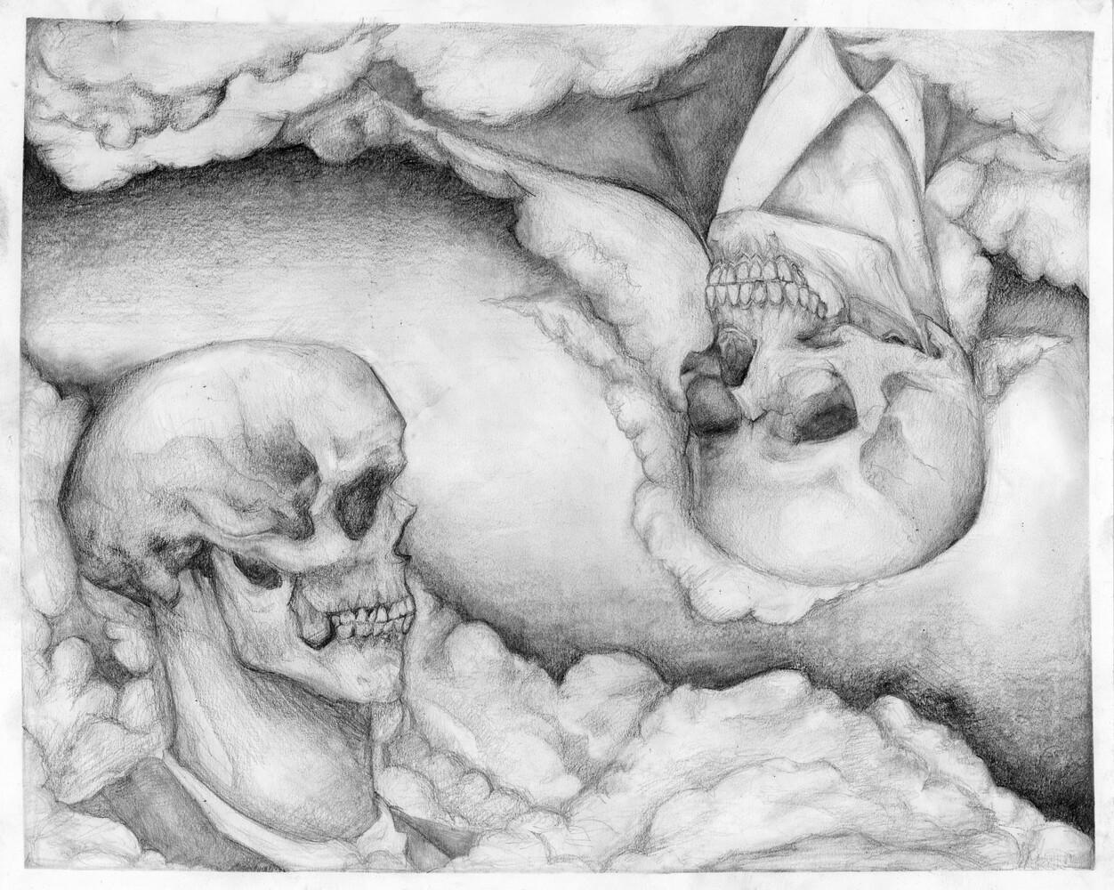
Kenley Frausell, graphite on paper, Fall 2025 at Sackville High

Slide 4
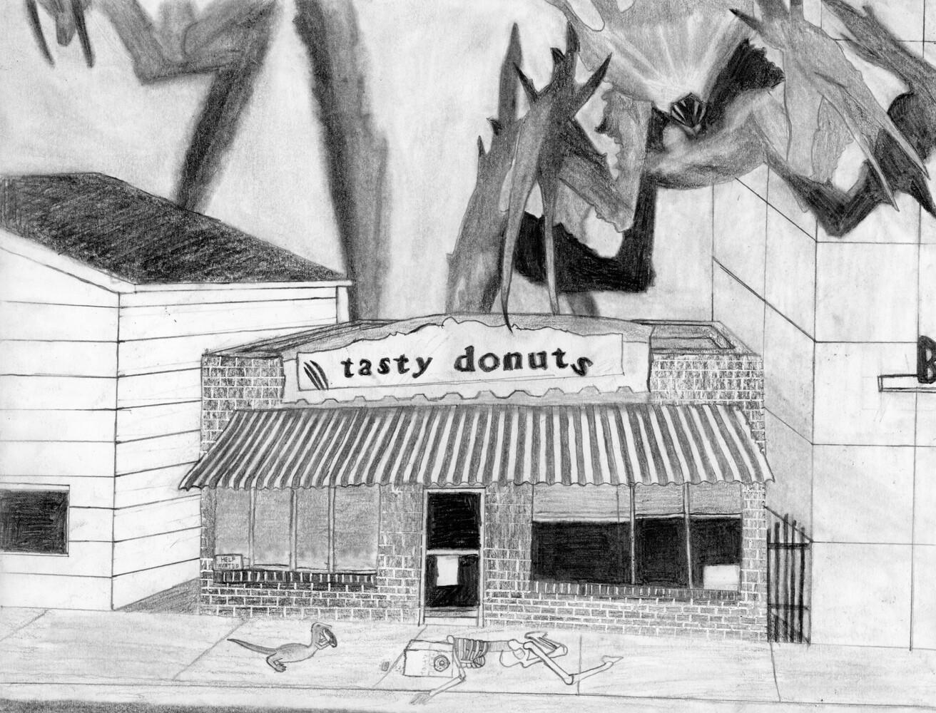
Kieran Bourke, graphite on paper, Fall 2025 at Citadel High

Slide 5
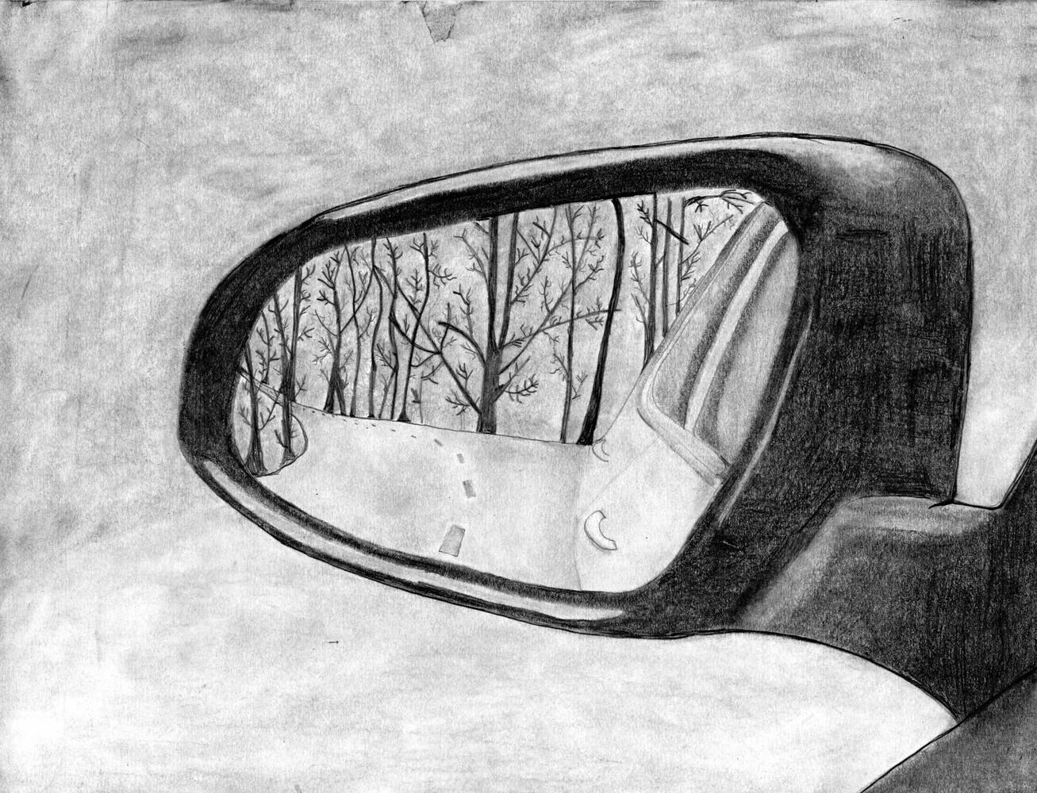
Keona Ross, graphite on paper, Fall 2025 at Citadel High

Slide 6
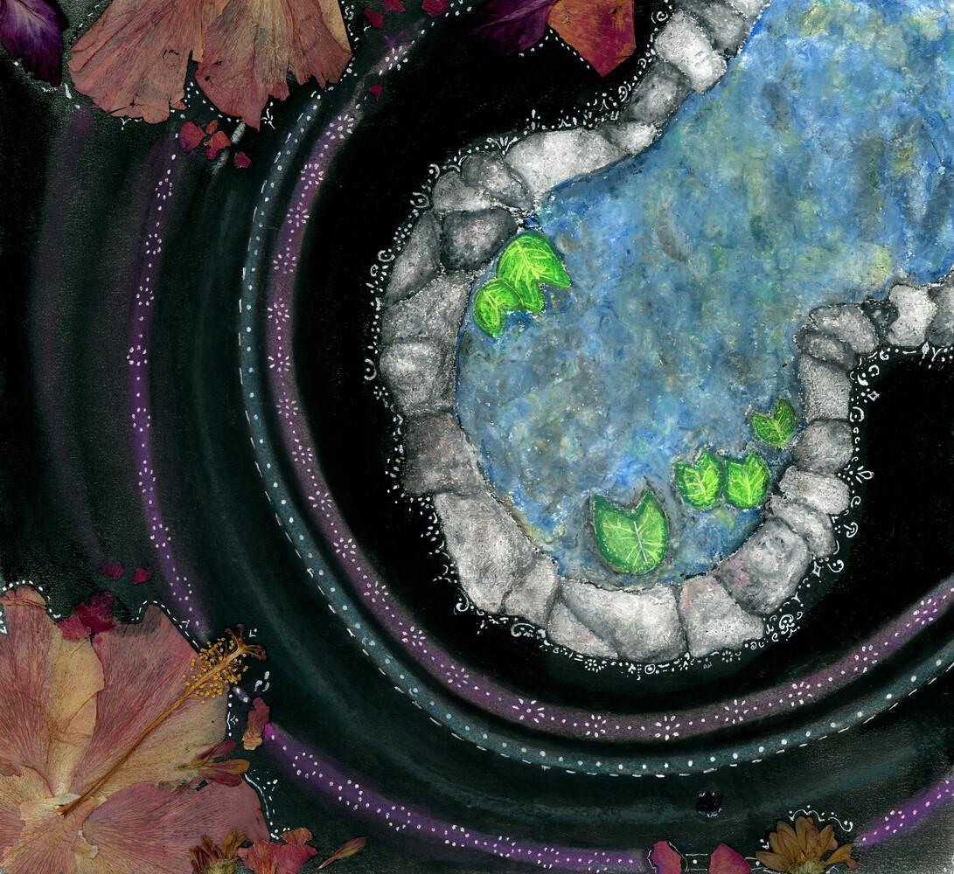
Sam Shapiro, oil pastel, dried flowers, and charcoal on paper, Fall 2025 at Citadel High

Slide 7
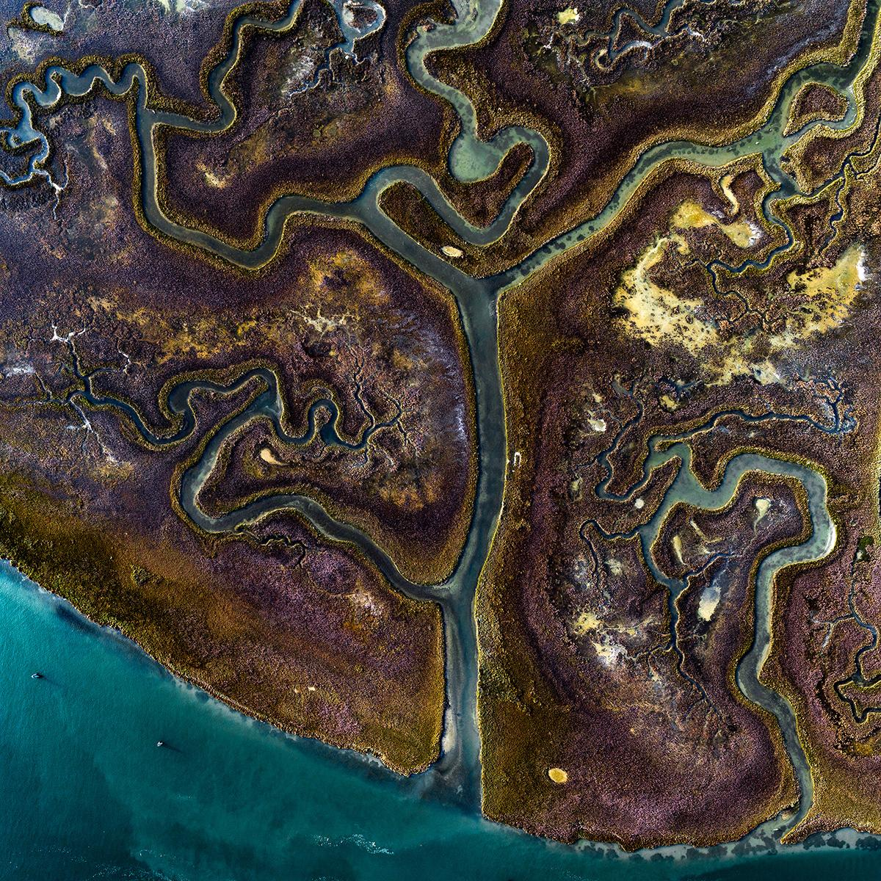
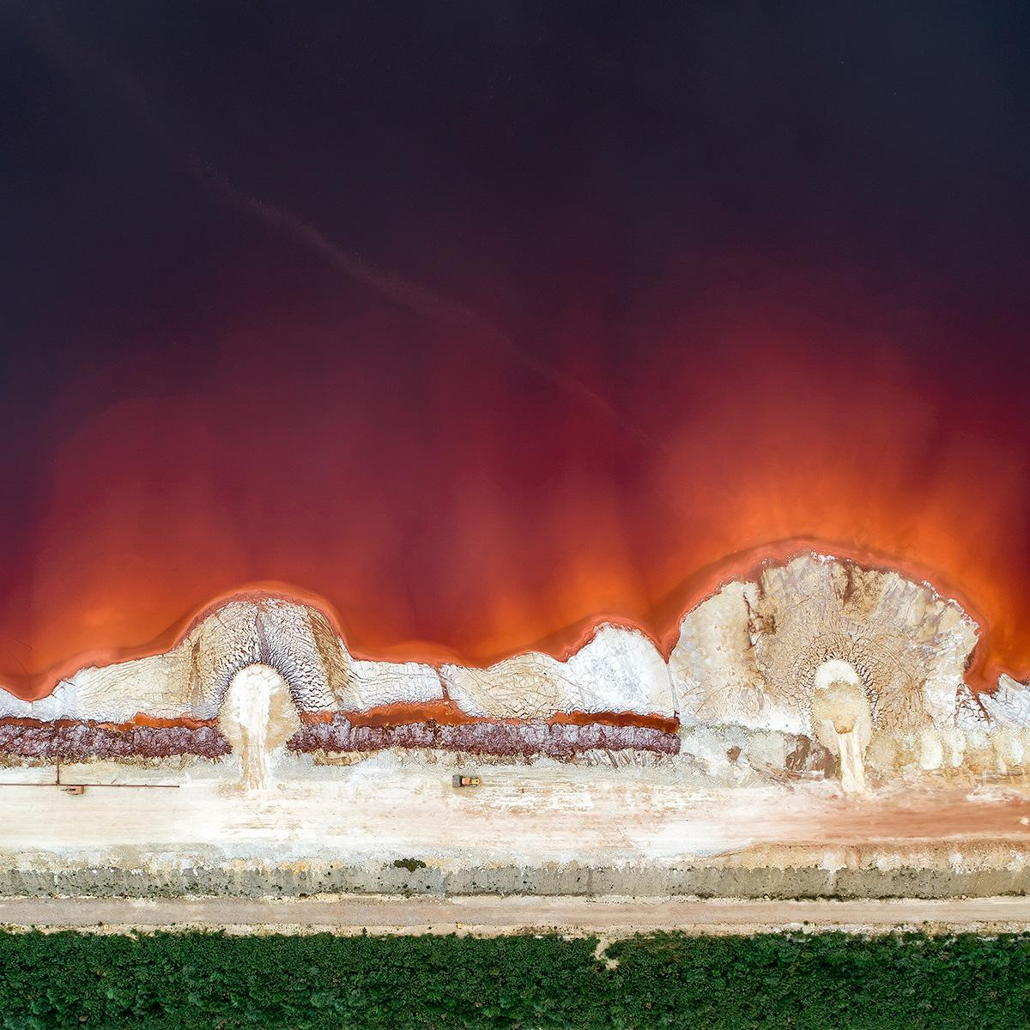
Various artists, Water.Shapes.Earth, 2018, worldwide

Slide 8
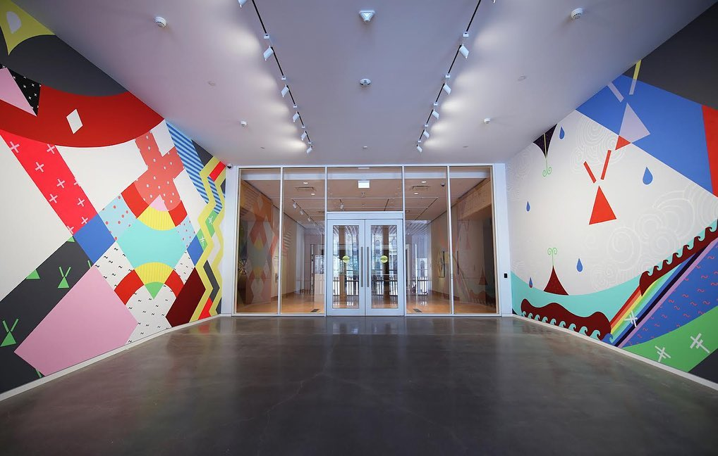
Jordan Bennett @jordanbennettart (Mi'kmaw), It pulls you in: It pushes you out, 2023. Permanent mural installation at the Beaverbrook Art Gallery in New Brunswick

Slide 9
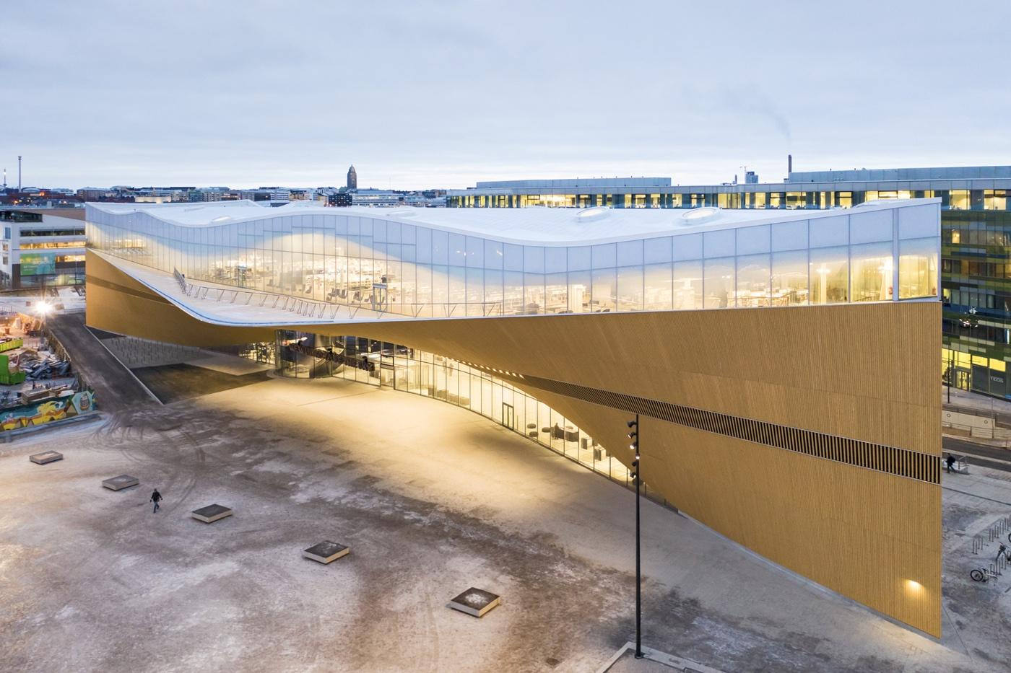
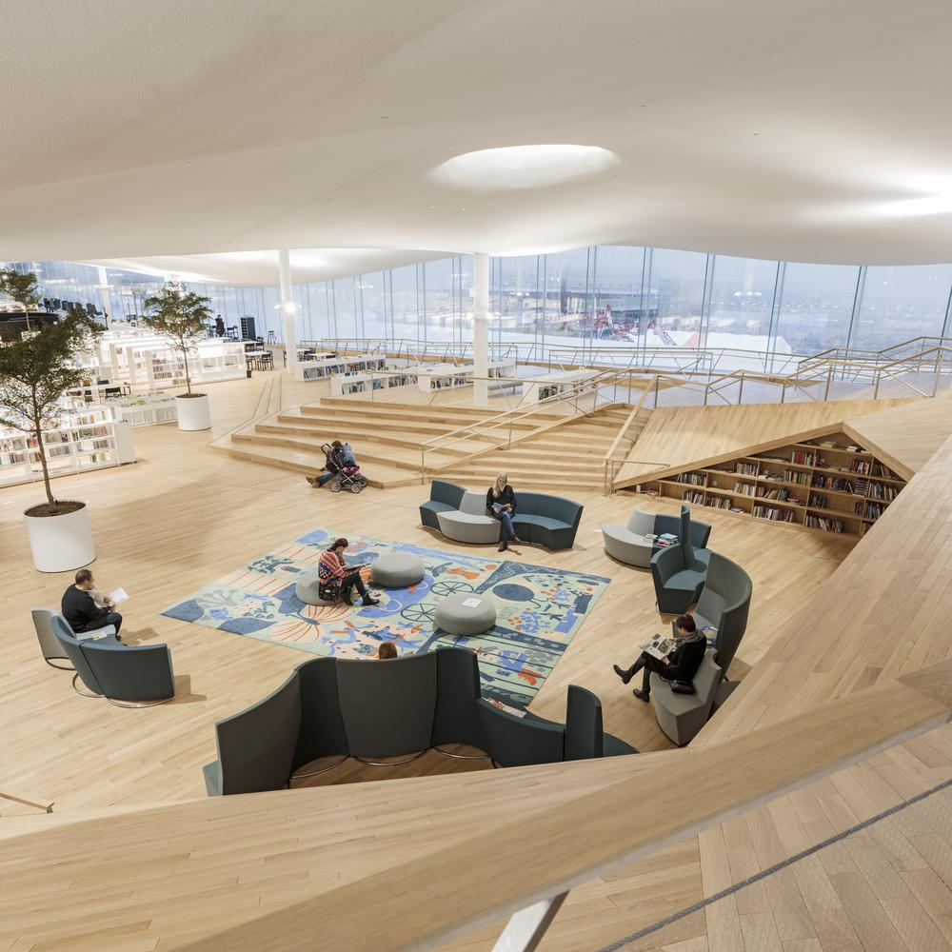
ALA Architects
Oodi Central Library
Helsinki, Finland
2019

Slide 10
Jack Ross
2019
at Argyle Fine Art

Slide 11
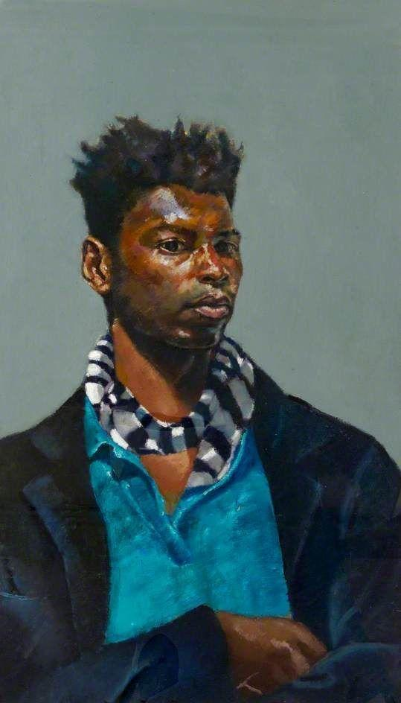

Desmond Haughton
Self-portrait
2007

Slide 12
Work in progress
በሂደት ላይ ያለ ስራ
العمل قيد التقدم
Treball en curs
正在进行的工作
کار در حال انجام است
कार्य प्रगति पर है
進行中
진행 중인 작업
Kar berdewam e
Trabalho em andamento
ਕੰਮ ਚੱਲ ਰਿਹਾ ਹੈ
Работа в процессе
Shaqada ayaa socota
Trabajo en progreso
Kazi inaendelea
Kasalukuyang ginagawa
Çalışma devam ediyor
Робота в процесі
Công việc đang tiến hành
Notes:
Current Art 10 languages in two columns, Summer 2025 generated on 9/27/2025
Work in progress
===
shqiptare - Albanian
Puna në vazhdim
አማርኛ - Amharic
በሂደት ላይ ያለ ስራ
عربي - Arabic
العمل قيد التقدم
հայերեն - Armenian
Աշխատանքն ընթացքի մեջ է
Català - Catalan
Treball en curs
中文 - Chinese
正在进行的工作
Nederlands - Dutch
Werk in uitvoering
فارسی - Farsi
کار در حال انجام است
Français - French
Travaux en cours
Deutsch - German
In Arbeit
ગુજરાતી - Gujarati
કામ ચાલુ છે
हिंदी - Hindi
कार्य प्रगति पर है
Italiano - Italian
Lavori in corso
日本語 - Japanese
進行中
한국어 - Korean
진행 중인 작업
Kurdî - Kurdish
Kar berdewam e
Melayu - Malay
Kerja sedang berjalan
മലയാളം - Malayalam
പണി പുരോഗമിക്കുന്നു
नेपाली - Nepali
काम भइरहेको छ
پښتو - Pashto
کار روان دی
Português - Portuguese
Trabalho em andamento
ਪੰਜਾਬੀ - Punjabi
ਕੰਮ ਚੱਲ ਰਿਹਾ ਹੈ
Русский - Russian
Работа в процессе
српски - Serbian
Радови у току
Soomaali - Somali
Shaqada ayaa socota
Español - Spanish
Trabajo en progreso
basa Sunda - Sundanese
Gawé dina kamajuan
kiswahili - Swahili
Kazi inaendelea
svenska - Swedish
Arbete pågår
Tagalog
Kasalukuyang ginagawa
தமிழ் - Tamil
வேலை நடந்து கொண்டிருக்கிறது
แบบไทย - Thai
งานที่กำลังดำเนินการอยู่
Türkçe - Turkish
Çalışma devam ediyor
Українська - Ukrainian
Робота в процесі
اردو - Urdu
کام جاری ہے۔
Tiếng Việt - Vietnamese
Công việc đang tiến hành

Slide 13
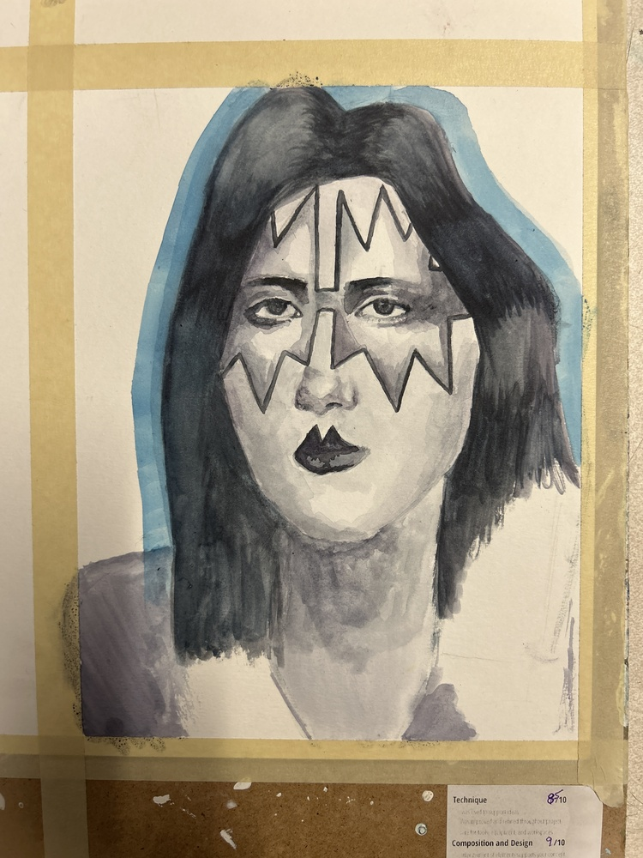
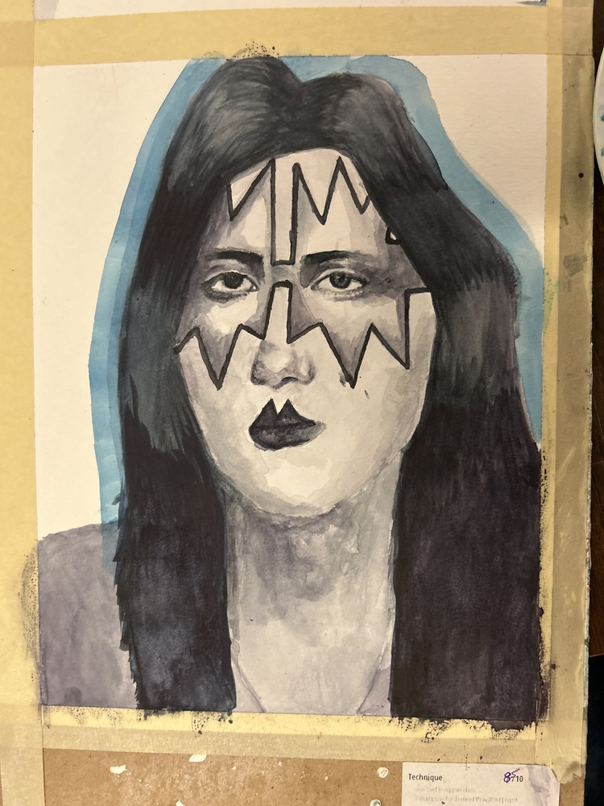
Chloe Willett at Sackville High, Friday, November 21st

Slide 14
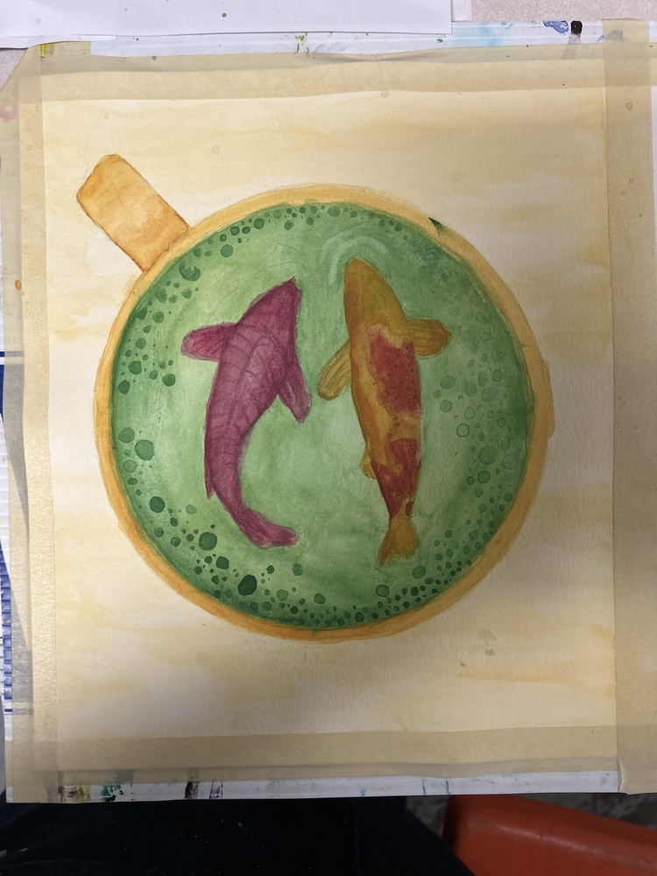
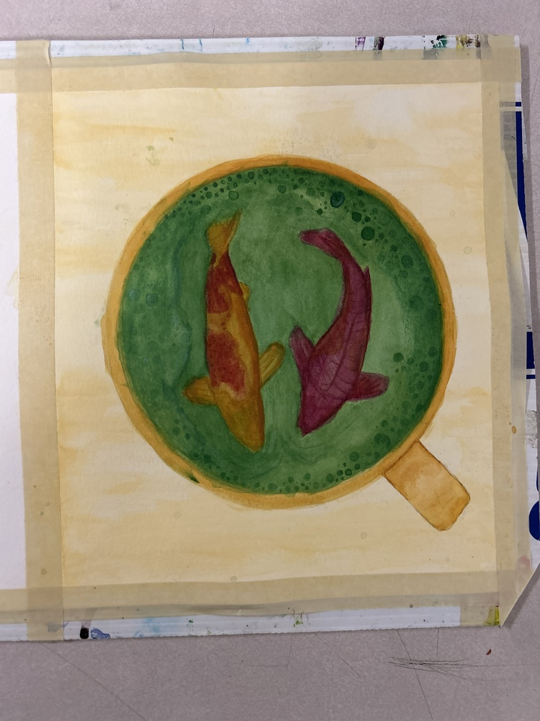
Drew Ferma at Sackville High, Friday, November 21st

Slide 15
Are you mixing good greys?
💪🏼yes, greys!
🌱still time to grow!
ጥሩ ግራጫዎችን እየቀላቀሉ ነው?
هل تقوم بخلط اللون الرمادي الجيد؟
Estàs barrejant bons grisos?
你调配的是优质灰色吗？
آیا خاکستری‌های خوبی را با هم ترکیب می‌کنید؟
क्या आप अच्छे ग्रे रंग मिला रहे हैं?
良いグレーを混ぜていますか?
좋은 회색을 섞고 있나요?
Ma hûn rengên gewr ên baş tevlihev dikin?
Você está combinando tons de cinza de forma harmoniosa?
ਕੀ ਤੁਸੀਂ ਚੰਗੇ ਸਲੇਟੀ ਰੰਗ ਮਿਲਾ ਰਹੇ ਹੋ?
Вы смешиваете хорошие оттенки серого?
Ma waxaad isku daraysaa cawl wanaagsan?
¿Estás mezclando buenos grises?
Je, unachanganya kijivu kizuri?
Naghahalo ka ba ng magagandang grey?
İyi gri tonları mı karıştırıyorsun?
Ви змішуєте гарні сірі відтінки?
Bạn có đang pha trộn màu xám tốt không?
Notes:
Current Art 10 languages next to English, Summer 2025 generated on 11/22/2025
Are you mixing good greys?
===
shqiptare - Albanian
A po i kombinoni gritë e mira?
አማርኛ - Amharic
ጥሩ ግራጫዎችን እየቀላቀሉ ነው?
عربي - Arabic
هل تقوم بخلط اللون الرمادي الجيد؟
հայերեն - Armenian
Լավ մոխրագույն երանգներ եք խառնում՞
Català - Catalan
Estàs barrejant bons grisos?
中文 - Chinese
你调配的是优质灰色吗？
Nederlands - Dutch
Mengt u goede grijstinten?
فارسی - Farsi
آیا خاکستری‌های خوبی را با هم ترکیب می‌کنید؟
Français - French
Vous réussissez à bien mélanger les gris ?
Deutsch - German
Mischst du gute Grautöne?
ગુજરાતી - Gujarati
શું તમે સારા ગ્રે કલર મિક્સ કરી રહ્યા છો?
हिंदी - Hindi
क्या आप अच्छे ग्रे रंग मिला रहे हैं?
Italiano - Italian
Stai mescolando bene i grigi?
日本語 - Japanese
良いグレーを混ぜていますか?
한국어 - Korean
좋은 회색을 섞고 있나요?
Kurdî - Kurdish
Ma hûn rengên gewr ên baş tevlihev dikin?
Melayu - Malay
Adakah anda mencampurkan kelabu yang baik?
മലയാളം - Malayalam
നല്ല ഗ്രേ കളറാണോ നിങ്ങൾ മിക്സ് ചെയ്യുന്നത്?
नेपाली - Nepali
के तपाईं राम्रा खैरो रंगहरू मिसाउँदै हुनुहुन्छ?
پښتو - Pashto
آیا تاسو ښه خړ رنګونه سره ګډوئ؟
Português - Portuguese
Você está combinando tons de cinza de forma harmoniosa?
ਪੰਜਾਬੀ - Punjabi
ਕੀ ਤੁਸੀਂ ਚੰਗੇ ਸਲੇਟੀ ਰੰਗ ਮਿਲਾ ਰਹੇ ਹੋ?
Русский - Russian
Вы смешиваете хорошие оттенки серого?
српски - Serbian
Да ли мешаш добре сиве?
Soomaali - Somali
Ma waxaad isku daraysaa cawl wanaagsan?
Español - Spanish
¿Estás mezclando buenos grises?
basa Sunda - Sundanese
Naha anjeun nyampur abu-abu anu saé?
kiswahili - Swahili
Je, unachanganya kijivu kizuri?
svenska - Swedish
Blandar du bra gråtoner?
Tagalog
Naghahalo ka ba ng magagandang grey?
தமிழ் - Tamil
நீங்க நல்ல சாம்பல் நிறங்களை கலக்குறீங்களா?
แบบไทย - Thai
คุณกำลังผสมสีเทาดีๆ อยู่หรือเปล่า?
Türkçe - Turkish
İyi gri tonları mı karıştırıyorsun?
Українська - Ukrainian
Ви змішуєте гарні сірі відтінки?
اردو - Urdu
کیا آپ اچھے گرے ملا رہے ہیں؟
Tiếng Việt - Vietnamese
Bạn có đang pha trộn màu xám tốt không?

Slide 16
💪🏼yes, greys!

Slide 17
🌱still time to grow!

Slide 18
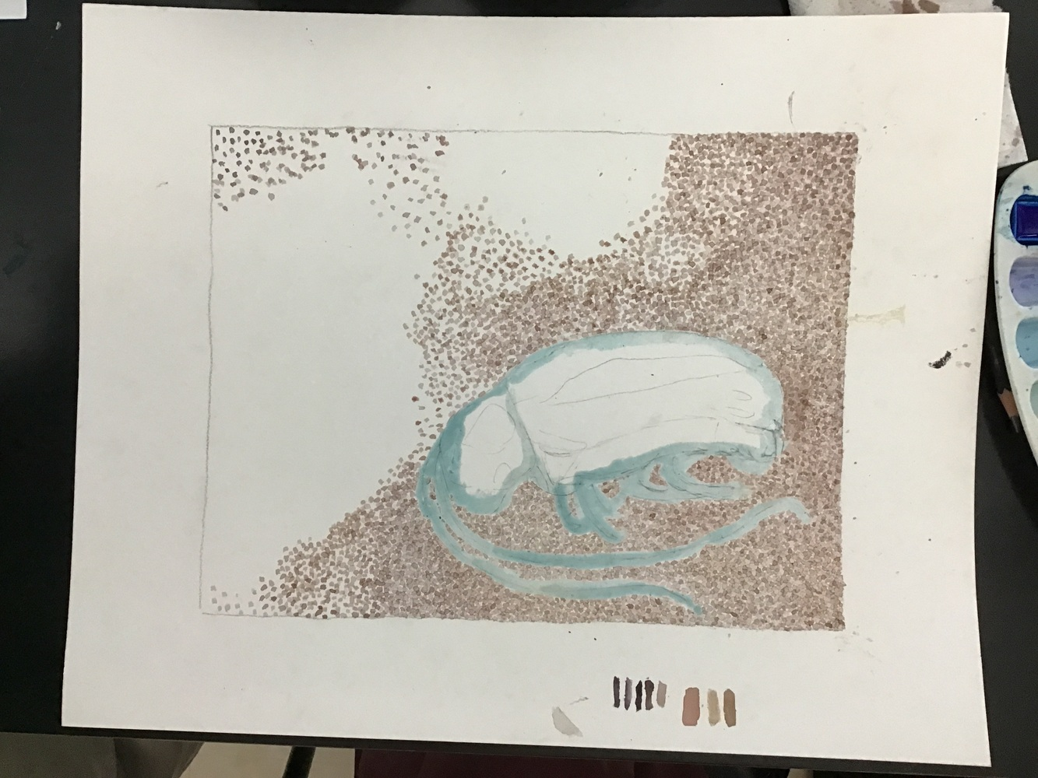
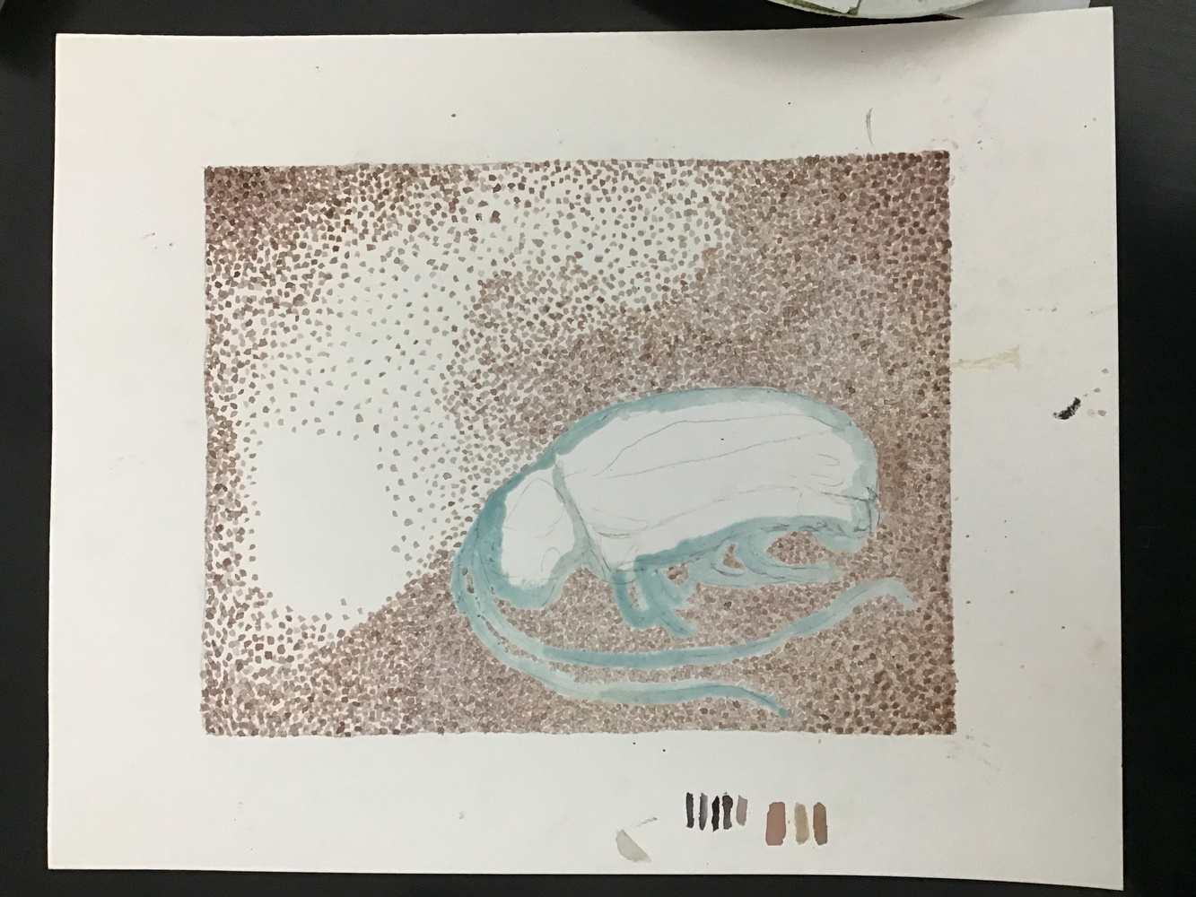
💪🏼yes, greys!
Adele Ritchie at Citadel High, Friday, November 21st - Sea Creatures

Slide 19
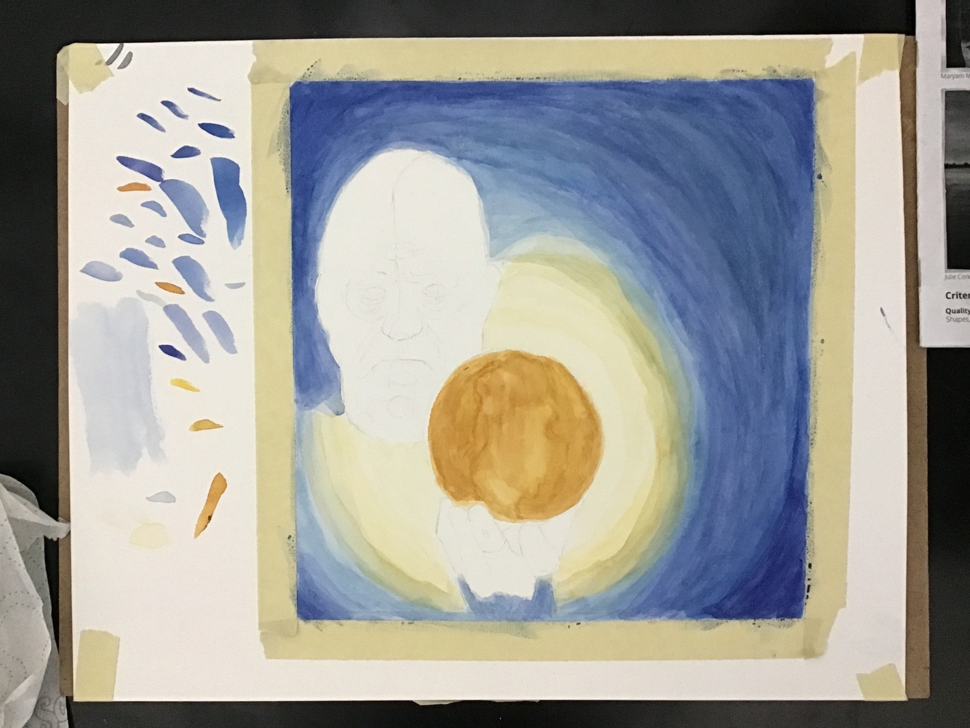
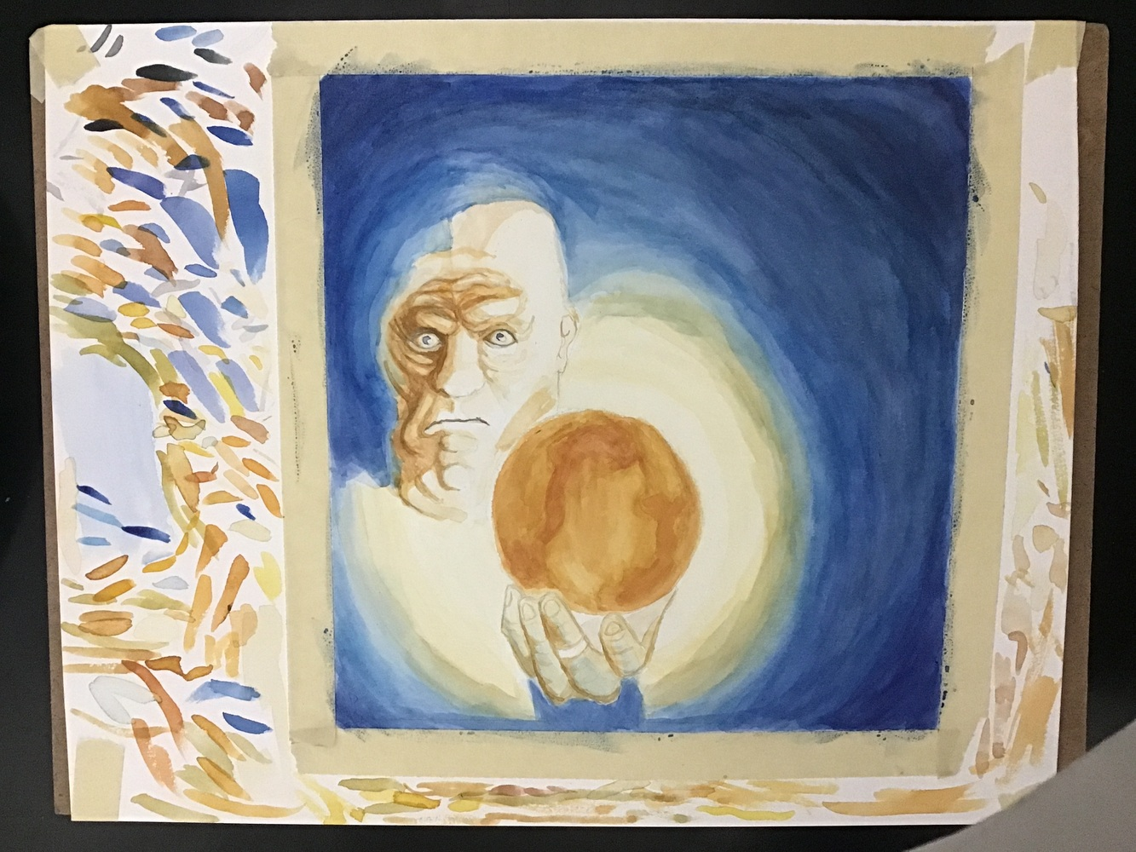
💪🏼yes, greys!
Sam Gomez at Citadel High, Friday, November 21st - Black Cat

Slide 20
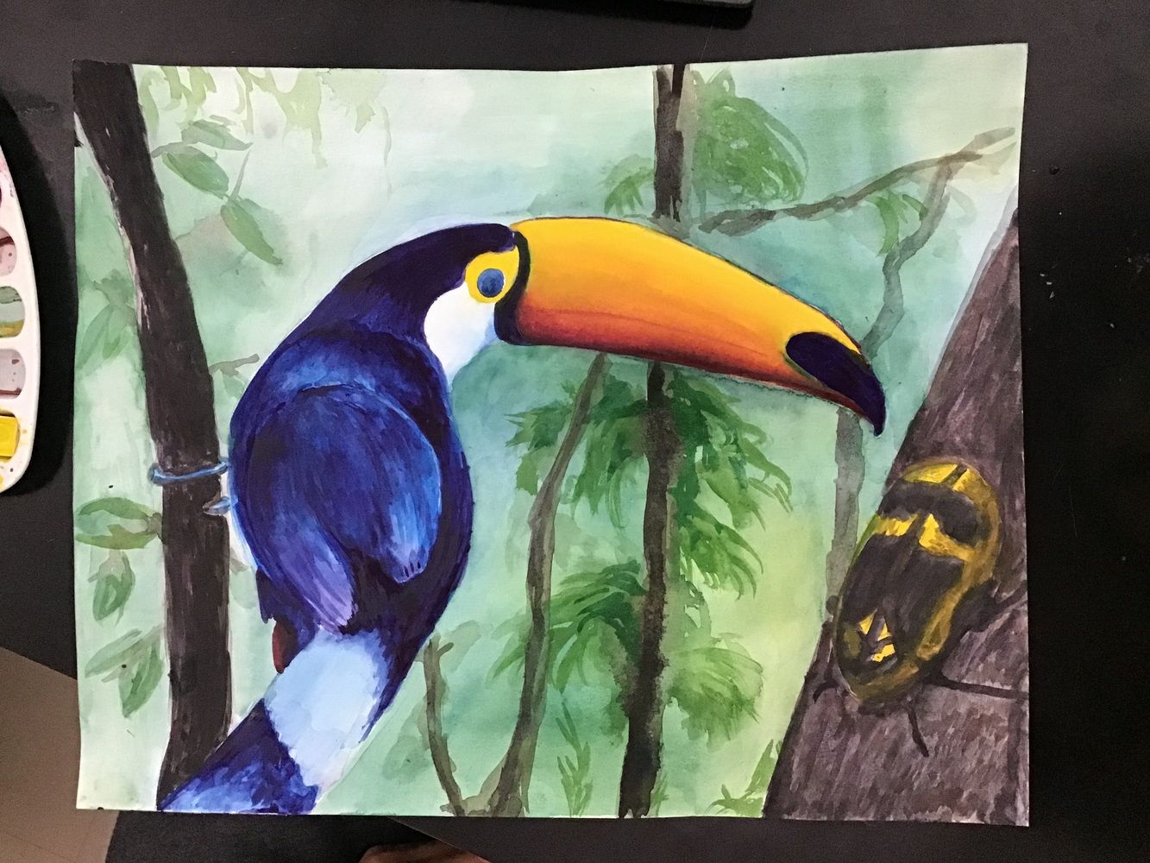
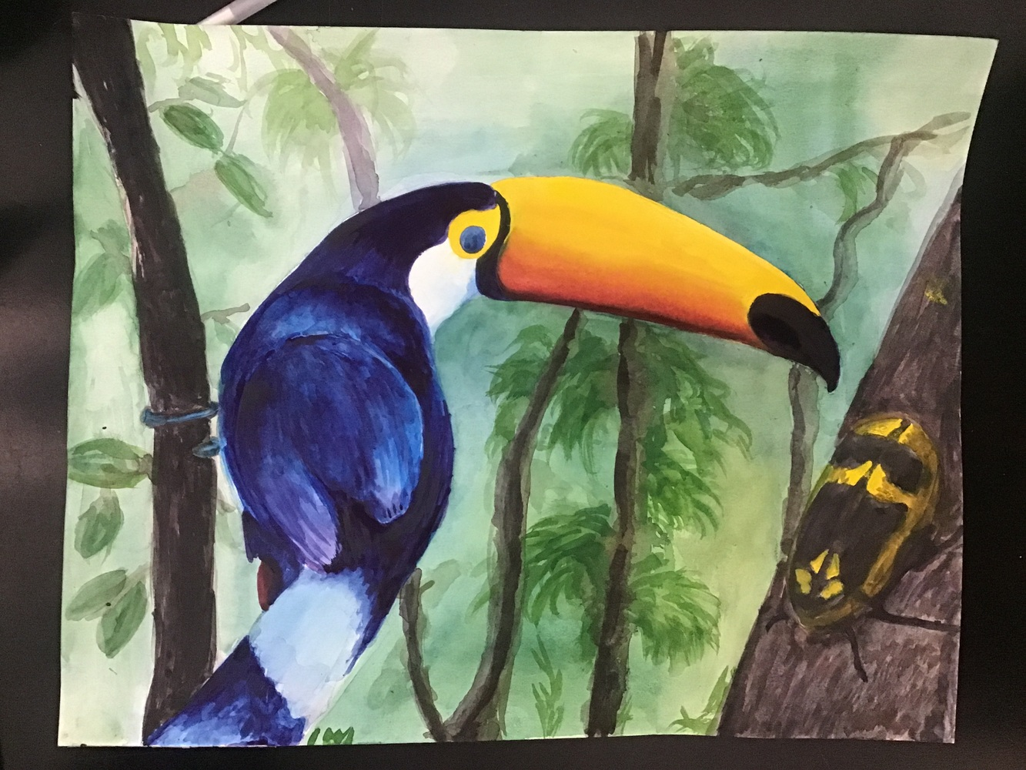
💪🏼yes, greys!
Yejun Shin at Citadel High, Friday, November 21st - Chicken

Slide 21
Work-in-progress photos taken so far
Photos and goals for Drapak's
Team Chicken
እስካሁን የተነሱ በሂደት ላይ ያሉ ፎቶዎች
صور العمل قيد التقدم التي تم التقاطها حتى الآن
Fotos en curs fetes fins ara
迄今为止拍摄的施工进度照片
عکس های در حال انجام کار گرفته شده تا کنون
अब तक ली गई कार्य-प्रगति की तस्वीरें
これまでに撮影した作業中の写真
지금까지 촬영한 작업 진행 사진
Wêneyên xebatê yên heta niha hatine kişandin
Fotos do trabalho em andamento tiradas até agora
ਹੁਣ ਤੱਕ ਲਈਆਂ ਗਈਆਂ ਵਰਕ-ਇਨ-ਪ੍ਰਗਤੀ ਵਾਲੀਆਂ ਫੋਟੋਆਂ
Фотографии в процессе работы, сделанные на данный момент
Sawirada shaqada oo la qaaday ilaa hadda
Fotos del trabajo en progreso tomadas hasta ahora
Picha zinazoendelea zilizopigwa hadi sasa
Mga larawang ginagawa sa ngayon
Şu ana kadar çekilmiş, yapım aşamasındaki fotoğraflar
На даний момент зроблено незавершені фотографії
Những bức ảnh đang trong quá trình thực hiện được chụp cho đến nay
⭐ Advait Abhilash
⭐ Zi'aez Allison
⭐ Peter Azhagiri
Covenant Bassey 📷📷📷📷📷
Matthew Bowdridge 📷📷📷📷📷
Gabriel Carvalho Cardoso 📷📷✏️✏️✏️✏️
Trey Carvery ✏️✏️
Ken Declaro 📷📷📷📷
Autumn DeGiobbi 📷📷✏️✏️✏️
Adella Finnamore 📷📷📷📷✏️✏️✏️
Margo Flynn 📷📷📷📷✏️✏️✏️
Kieran Forbes-Tan 📷📷📷✏️✏️✏️
Ronan Furlong 📷
Mo Grant 📷
⭐ Hala Khalaf
Tyson Lafitte 📷✏️✏️✏️
Tinevimbo Makura 📷📷✏️✏️✏️✏️
Mohammad Malahfji 🥺
Kit McCormack 📷📷📷📷📷📷
Harrison Morash 📷📷📷📷📷
Lam Nguyen 📷📷📷📷✏️✏️
⭐ Bayden Noble
Zyaira Owen 🥺
Harmony Parker-Paul ✏️✏️✏️
Arad Ranjbar 📷📷📷✏️
Ryan Rice 📷✏️✏️✏️
⭐ Mila Sahmarani
Yejun Shin 📷📷📷📷
Hayden Theriault 📷📷📷📷📷
Bianca Thompson-Hill 📷📷📷
⭐ Ayla Williams

Slide 22
Every work-in-progress photo counts towards your goal-setting mark
📷→✏️
እያንዳንዱ በሂደት ላይ ያለ ፎቶ ወደ ግብ ማቀናበሪያ ምልክትዎ ይቆጠራል
كل صورة قيد التنفيذ تُحتسب ضمن هدفك المحدد
Cada foto de treball en curs compta per a la teva marca d'objectius
每张正在制作的照片都计入你的目标设定分数
هر عکس در حال انجام، در راستای هدف تعیین‌شده‌ی شما محسوب می‌شود.
प्रत्येक कार्य-प्रगति फ़ोटो आपके लक्ष्य-निर्धारण चिह्न में गिनी जाती है
作業中の写真はすべて目標達成にカウントされます
진행 중인 모든 사진은 목표 설정에 반영됩니다.
Her wêneyek di xebata berdewam de ji bo destnîşankirina armanca we tê hesibandin
Cada foto do trabalho em andamento conta para sua meta de definição de metas
ਹਰੇਕ ਕੰਮ-ਅਧੀਨ ਫੋਟੋ ਤੁਹਾਡੇ ਟੀਚੇ ਨੂੰ ਪੂਰਾ ਕਰਨ ਲਈ ਗਿਣੀ ਜਾਂਦੀ ਹੈ
Каждая фотография в процессе работы учитывается при постановке цели.
Sawir kasta oo shaqada ku jira wuxuu ku xisaabtamayaa calaamadda yool-dejinta
Cada foto del trabajo en progreso cuenta para alcanzar tu objetivo.
Kila picha inayoendelea inahesabiwa katika alama yako ya kuweka lengo
Ang bawat work-in-progress na larawan ay binibilang sa iyong marka sa pagtatakda ng layunin
Çalışma aşamasındaki her fotoğraf, hedef belirleme hedefinize ulaşmanıza katkıda bulunur
Кожне фото в процесі роботи зараховується для досягнення вашої мети
Mỗi bức ảnh đang trong quá trình thực hiện đều được tính vào mục tiêu bạn đặt ra
Notes:
Current Art 10 languages next to English, Summer 2025 generated on 10/26/2025
Every work-in-progress photo counts towards your goal-setting mark
===
shqiptare - Albanian
Çdo foto në proces pune llogaritet drejt vendosjes së qëllimit tuaj
አማርኛ - Amharic
እያንዳንዱ በሂደት ላይ ያለ ፎቶ ወደ ግብ ማቀናበሪያ ምልክትዎ ይቆጠራል
عربي - Arabic
كل صورة قيد التنفيذ تُحتسب ضمن هدفك المحدد
հայերեն - Armenian
Յուրաքանչյուր ընթացիկ լուսանկար կարևոր է ձեր նպատակին հասնելու համար
Català - Catalan
Cada foto de treball en curs compta per a la teva marca d'objectius
中文 - Chinese
每张正在制作的照片都计入你的目标设定分数
Nederlands - Dutch
Elke foto die nog in ontwikkeling is, telt mee voor het behalen van je doelstelling
فارسی - Farsi
هر عکس در حال انجام، در راستای هدف تعیین‌شده‌ی شما محسوب می‌شود.
Français - French
Chaque photo en cours de réalisation compte pour votre objectif de définition d'objectifs
Deutsch - German
Jedes Work-in-Progress-Foto zählt zu Ihrer Zielsetzungsnote
ગુજરાતી - Gujarati
દરેક ચાલુ કાર્યનો ફોટો તમારા ધ્યેય-નિર્માણમાં ગણાય છે.
हिंदी - Hindi
प्रत्येक कार्य-प्रगति फ़ोटो आपके लक्ष्य-निर्धारण चिह्न में गिनी जाती है
Italiano - Italian
Ogni foto in lavorazione conta per il raggiungimento del tuo obiettivo
日本語 - Japanese
作業中の写真はすべて目標達成にカウントされます
한국어 - Korean
진행 중인 모든 사진은 목표 설정에 반영됩니다.
Kurdî - Kurdish
Her wêneyek di xebata berdewam de ji bo destnîşankirina armanca we tê hesibandin
Melayu - Malay
Setiap foto yang sedang dalam proses dikira dalam tanda penetapan matlamat anda
മലയാളം - Malayalam
നിങ്ങളുടെ ജോലി പുരോഗമിക്കുന്ന ഓരോ ഫോട്ടോയും നിങ്ങളുടെ ലക്ഷ്യ നിർണ്ണയ മാർക്കിലേക്ക് കണക്കാക്കും.
नेपाली - Nepali
प्रत्येक प्रगतिमा रहेको तस्बिरले तपाईंको लक्ष्य निर्धारणमा योगदान पुर्‍याउँछ।
پښتو - Pashto
هر کار روان عکس ستاسو د هدف ټاکلو لپاره حساب کیږي
Português - Portuguese
Cada foto do trabalho em andamento conta para sua meta de definição de metas
ਪੰਜਾਬੀ - Punjabi
ਹਰੇਕ ਕੰਮ-ਅਧੀਨ ਫੋਟੋ ਤੁਹਾਡੇ ਟੀਚੇ ਨੂੰ ਪੂਰਾ ਕਰਨ ਲਈ ਗਿਣੀ ਜਾਂਦੀ ਹੈ
Русский - Russian
Каждая фотография в процессе работы учитывается при постановке цели.
српски - Serbian
Свака фотографија у току рада доприноси вашем циљу
Soomaali - Somali
Sawir kasta oo shaqada ku jira wuxuu ku xisaabtamayaa calaamadda yool-dejinta
Español - Spanish
Cada foto del trabajo en progreso cuenta para alcanzar tu objetivo.
basa Sunda - Sundanese
Saban poto anu nuju lumangsung diitung kana tanda netepkeun tujuan anjeun
kiswahili - Swahili
Kila picha inayoendelea inahesabiwa katika alama yako ya kuweka lengo
svenska - Swedish
Varje foto av pågående arbete räknas mot ditt målsättningsbetyg
Tagalog
Ang bawat work-in-progress na larawan ay binibilang sa iyong marka sa pagtatakda ng layunin
தமிழ் - Tamil
ஒவ்வொரு செயல்பாட்டில் உள்ள புகைப்படமும் உங்கள் இலக்கை நிர்ணயிக்கும் குறியை நோக்கி கணக்கிடப்படும்.
แบบไทย - Thai
รูปถ่ายทุกรูปที่ยังอยู่ระหว่างดำเนินการจะนับรวมในการตั้งเป้าหมายของคุณ
Türkçe - Turkish
Çalışma aşamasındaki her fotoğraf, hedef belirleme hedefinize ulaşmanıza katkıda bulunur
Українська - Ukrainian
Кожне фото в процесі роботи зараховується для досягнення вашої мети
اردو - Urdu
ہر کام جاری تصویر کا شمار آپ کے ہدف کے تعین کے نشان میں ہوتا ہے۔
Tiếng Việt - Vietnamese
Mỗi bức ảnh đang trong quá trình thực hiện đều được tính vào mục tiêu bạn đặt ra

Slide 24
Painting Calendar
Marks go live | Hand in depth drawing | Skill builders for painting | 30 | Last day to hand in depth drawings Halloween
3 | 4 | 5 | 6 | Start idea development
10 | Remembrance Day | Marks go live | 13 | 14
Start the good copy Report cards | 18 | First layer | 20 | Additional layers
Art history analysis | 25 | Refinement & Peer feedback | 27 | Hand in day for paintings
Clay project |  | Last day to hand in paintings | PD day / parent teacher

Slide 25
Painting timeline
1 | 2 | 3 | 4 | 5 | 6 | 7 | 1 | 2 | 3 | 4 | 5 | 1 | 2 | 3 | 4 | 5 | 6 | 7 | 8 | 9 | 10
Skill building የችሎታ ግንባታ بناء المهارات Desenvolupament d'habilitats 技能培养 مهارت سازی कौशल विकास スキル構築 기술 구축 Avakirina jêhatîbûnê Desenvolvimento de habilidades ਹੁਨਰ ਨਿਰਮਾਣ Развитие навыков Dhisidda xirfadda Desarrollo de habilidades Ujenzi wa ujuzi Pagbuo ng kasanayan Beceri geliştirme Розвиток навичок Xây dựng kỹ năng |  |  |  |  |  |  | Idea development የሃሳብ እድገት تطوير الفكرة Desenvolupament d'idees 创意开发 توسعه ایده विचार विकास アイデア開発 아이디어 개발 Pêşxistina ramanan Desenvolvimento de ideias ਵਿਚਾਰ ਵਿਕਾਸ Развитие идеи Horumarinta fikradda Desarrollo de ideas Maendeleo ya mawazo Pagbuo ng ideya Fikir geliştirme Розробка ідеї Phát triển ý tưởng |  |  |  |  | Drawing መሳል رسم Dibuix 绘画 طراحی चित्रकला 描画 그림 Xet Desenho ਡਰਾਇੰਗ Рисунок Sawirid Dibujo Kuchora Pagguhit Çizim Малювання Vẽ |  | First layer የመጀመሪያው ንብርብር الطبقة الأولى Primera capa 第一层 لایه اول पहली सतह 最初の層 첫 번째 레이어 Qata yekem Primeira camada ਪਹਿਲੀ ਪਰਤ Первый слой Lakabka kowaad Primera capa Safu ya kwanza Unang layer Birinci katman Перший шар Lớp đầu tiên |  | Additional layers ተጨማሪ ንብርብሮች طبقات إضافية Capes addicionals 附加层 لایه‌های اضافی अतिरिक्त परतें 追加レイヤー 추가 레이어 Qatên zêde Camadas adicionais ਵਾਧੂ ਪਰਤਾਂ Дополнительные слои Lakabyo dheeri ah Capas adicionales Tabaka za ziada Mga karagdagang layer Ek katmanlar Додаткові шари Các lớp bổ sung |  |  |  | Adjustment ማስተካከል تعديل Ajust 调整 تنظیم समायोजन 調整 조정 Lêanî Ajuste ਸਮਾਯੋਜਨ Корректирование Toosinta Ajuste Marekebisho Pagsasaayos Ayarlama Коригування Điều chỉnh
Notes:
Record Art 10 translations in notes only, waiting to automatically translate
Painting timeline: Skill building, idea development, drawing, first layer, additional layers, adjustement
===
عربي - Arabic
بناء المهارات
中文 - Chinese
技能培养
한국어 - Korean
스킬 빌딩
Tagalog
Pagbuo ng kasanayan
Українська - Ukrainian
Формування навичок
shqiptare - Albanian
Ndërtimi i aftësive
հայերեն - Armenian
Հմտությունների ձևավորում
Nederlands - Dutch
Vaardigheid opbouwen
Français - French
Développement de compétences
Deutsch - German
Kompetenzaufbau
فارسی - Farsi
مهارت سازی
ગુજરાતી - Gujarati
કૌશલ્ય નિર્માણ
हिंदी - Hindi
कौशल विकास
हिंदी - Italiano
Sviluppo di abilità
日本語 - Japanese
スキルの構築
Kurdî - Kurdish
Avakirina jêhatîbûnê
नेपाली - Nepali
सीप निर्माण
پښتو - Pashto
د مهارتونو جوړول
ਪੰਜਾਬੀ - Punjabi
ਹੁਨਰ ਨਿਰਮਾਣ
Português - Portuguese
Desenvolvimento de habilidades
Русский - Russian
Развитие навыков
Soomaali - Somali
Dhisidda xirfadda
Español - Spanish
Desarrollo de habilidades
kiswahili - Swahili
Ujenzi wa ujuzi
தமிழ் - Tamil
திறன் வளர்ப்பு
แบบไทย - Thai
การสร้างทักษะ
Türkçe - Turkish
Beceri geliştirme
اردو - Urdu
ہنر کی عمارت
Tiếng Việt - Vietnamese
Xây dựng kỹ năng
Skill building
Idea development
Line drawing
First layer
Second layer
Adjustment
-
بناء المهارات
فكرة تطوير الفكرة
خط الرسم
الطبقة الأولى
طبقه ثانيه
تعديل
-
Ujenzi wa ujuzi.
Maendeleo ya wazo.
Mchoro wa Line.
Safu ya kwanza.
Safu ya pili
Marekebisho
-Dombo / -a
技能建设
理念发展
线绘图
第一层
第二层
调整
-
Gusali ng kasanayan
Pag-unlad ng ideya
Pagguhit ng linya
Unang layer.
Ikalawang layer.
Pagsasaayos
-
Construção de habilidades.
Desenvolvimento de ideia
Desenho de linha
Primeira camada
Segunda camada
Ajustamento
-
कौशल भवन
विचार विकास
रेखा रेखाचित्र
पहिलो तह
दोस्रो तह
समन्वय
-
Avahiya behreyê
Pêşveçûna Idea
Xeta xêzkirinê
Layer yekem
Layer Duyemîn
Lêanî
-
Desarrollo de habilidades
Desarrollo de ideas
Dibujo lineal
Primera capa
Segunda capa
Ajustamiento
-
기술 빌딩
아이디어 개발
라인 드로잉
첫 번째 층
두 번째 층
조정
-
Dhismaha xirfad
Horumarinta IDEA
Safka safka
Lakabka koowaad
Lakabka labaad
Isku hagaajinta
-
Fertigkeitsgebäude
Ideenentwicklung
Strichzeichnung
Erste Schicht
Zweite Schicht
Einstellung
-
スキルビルディング
アイデア開発
線画
第1層
第二層
調整
-
Kĩ năng xây dựng
Phát triển ý tưởng
Vẽ đường thẳng
Lớp đầu tiên
Lớp thứ hai
Điều chỉnh.
-
อาคารทักษะ
การพัฒนาความคิด
การวาดเส้น
ชั้นแรก
ชั้นที่สอง
การปรับ
-
ساخت مهارت
توسعه ایده
خط نقاشی
لایه اول
لایه دوم
تعدیل
-
Будівництво майстерності
Розвиток ідеї
Лінійний малюнок
Перший шар
Другий шар
Коригування
-
د مهارتونو ودانۍ
د نظر پرمختیا
ليکې
لومړی پرت
دوهم پرت
سمون
-
कौशल विकास
विचार विकास
रेखा चित्र
पहली सतह
दूसरी परत
समायोजन
-

Slide 26
Evaluation for the watercolour painting
Quality of observation: Careful detail, proportion, and shading with the goal of realism
Quality of painting technique: Excellent colour mixing, blending, brushwork, and texture
Composition: Creating a full, well-balanced, non-central composition with a clear colour scheme
የምልከታ ጥራት
جودة الملاحظة
Qualitat de l'observació
观察质量
کیفیت مشاهده
अवलोकन की गुणवत्ता
観察の質
관찰의 질
Kalîteya çavdêriyê
Qualidade da observação
ਨਿਰੀਖਣ ਦੀ ਗੁਣਵੱਤਾ
Качество наблюдения
Tayada fiirsashada
Calidad de la observación
Ubora wa uchunguzi
Kalidad ng pagmamasid
Gözlem kalitesi
Якість спостереження
Chất lượng quan sát
የቀለም ዘዴ ጥራት
جودة تقنية الرسم
Qualitat de la tècnica pictòrica
绘画技术的质量
کیفیت تکنیک نقاشی
चित्रकला तकनीक की गुणवत्ता
絵画技術の質
페인팅 기법의 품질
Kalîteya teknîka boyaxkirinê
Qualidade da técnica de pintura
ਪੇਂਟਿੰਗ ਤਕਨੀਕ ਦੀ ਗੁਣਵੱਤਾ
Качество техники живописи
Tayada farsamada rinjiyeynta
Calidad de la técnica de pintura
Ubora wa mbinu ya uchoraji
Kalidad ng pamamaraan ng pagpipinta
Boyama tekniğinin kalitesi
Якість техніки малювання
Chất lượng kỹ thuật sơn
ቅንብር እና የቀለም ዘዴ
التكوين ومخطط الألوان
Composició i esquema de colors
构图和配色方案
ترکیب‌بندی و طرح رنگی
रचना और रंग योजना
構成と配色
구성 및 색상 구성표
Pêkhate û şêwaza rengan
Composição e esquema de cores
ਰਚਨਾ ਅਤੇ ਰੰਗ ਸਕੀਮ
Композиция и цветовое решение
Halabuurka iyo nidaamka midabka
Composición y combinación de colores
Muundo na mpango wa rangi
Komposisyon at scheme ng kulay
Kompozisyon ve renk şeması
Композиція та колірна гама
Thành phần và bảng màu
Notes:
Record Art 10 translations in notes only, Summer 2025 generated on 10/26/2025
Evaluation for the watercolour painting: 1) Quality of observation: Careful detail, proportion, and shading with the goal of realism; 2) Quality of painting technique: Excellent colour mixing, blending, brushwork, and texture; 3) Composition: Creating a full, well-balanced, non-central composition with a clear colour scheme
===
shqiptare - Albanian
Vlerësimi për pikturën me akuarele: 1) Cilësia e vëzhgimit: Detaje, proporcione dhe hijezim i kujdesshëm me qëllim realizmin; 2) Cilësia e teknikës së pikturës: Përzierje, përzierje ngjyrash, punim me furçë dhe teksturë e shkëlqyer; 3) Kompozimi: Krijimi i një kompozimi të plotë, të ekuilibruar mirë, jo-qendror me një skemë të qartë ngjyrash.
አማርኛ - Amharic
የውሃ ቀለም ስእል ግምገማ: 1) የመመልከቻ ጥራት: በጥንቃቄ ዝርዝር, ተመጣጣኝ እና ጥላ ከእውነታው ግብ ጋር; 2) የማቅለም ቴክኒካል ጥራት: በጣም ጥሩ የቀለም ቅልቅል, ቅልቅል, ብሩሽ እና ሸካራነት; 3) ቅንብር፡- የጠራ የቀለም ዘዴ ያለው ሙሉ፣ ሚዛናዊ ያልሆነ ማዕከላዊ ቅንብር መፍጠር
عربي - Arabic
تقييم لوحة الألوان المائية: 1) جودة الملاحظة: تفاصيل دقيقة، وتناسب، وتظليل بهدف الواقعية؛ 2) جودة تقنية الرسم: خلط ممتاز للألوان، ودمجها، وضربات الفرشاة، والملمس؛ 3) التركيب: إنشاء تركيبة كاملة ومتوازنة وغير مركزية مع مخطط ألوان واضح
հայերեն - Armenian
Ջրաներկով նկարի գնահատումը՝ 1) Դիտարկման որակը՝ ուշադիր մանրամասներ, համամասնություններ և ստվերաներկեր՝ ռեալիզմի նպատակով։ 2) Նկարչական տեխնիկայի որակը՝ գերազանց գույների խառնուրդ, միաձուլում, վրձնի աշխատանք և հյուսվածք։ 3) Կոմպոզիցիա՝ լիարժեք, հավասարակշռված, ոչ կենտրոնացված կոմպոզիցիայի ստեղծում՝ հստակ գունային սխեմայով։
Català - Catalan
Avaluació de l'aquarel·la: 1) Qualitat de l'observació: Detall, proporció i ombrejat acurats amb l'objectiu del realisme; 2) Qualitat de la tècnica pictòrica: Excel·lent barreja de colors, fusió, pinzellada i textura; 3) Composició: Creació d'una composició completa, ben equilibrada i no central amb un esquema de color clar.
中文 - Chinese
水彩画的评价：1）观察质量：细致的细节、比例和阴影，以达到写实的目的；2）绘画技巧质量：出色的色彩混合、调和、笔触和纹理；3）构图：通过清晰的配色方案创造出完整、均衡、非中心的构图
Nederlands - Dutch
Beoordeling voor het aquarelschilderij: 1) Kwaliteit van de observatie: Zorgvuldige details, verhoudingen en schaduwen met het doel van realisme; 2) Kwaliteit van de schildertechniek: Uitstekende kleurmenging, -overvloeiing, penseelvoering en textuur; 3) Compositie: Het creëren van een volledige, goed uitgebalanceerde, niet-centrale compositie met een duidelijk kleurenschema
فارسی - Farsi
ارزیابی نقاشی آبرنگ: ۱) کیفیت مشاهده: جزئیات دقیق، تناسب و سایه‌زنی با هدف واقع‌گرایی؛ ۲) کیفیت تکنیک نقاشی: ترکیب، تلفیق، قلم‌مو و بافت عالی رنگ‌ها؛ ۳) ترکیب‌بندی: ایجاد یک ترکیب‌بندی کامل، متعادل و غیرمتمرکز با طرح رنگی واضح
Français - French
Évaluation de la peinture à l'aquarelle : 1) Qualité de l'observation : Détails, proportions et ombrages soignés dans un souci de réalisme ; 2) Qualité de la technique de peinture : Excellent mélange des couleurs, fusion, travail au pinceau et texture ; 3) Composition : Création d'une composition complète, bien équilibrée et non centrale avec une palette de couleurs claire
Deutsch - German
Bewertung des Aquarells: 1) Qualität der Beobachtung: Sorgfältige Detailgenauigkeit, Proportion und Schattierung mit dem Ziel des Realismus; 2) Qualität der Maltechnik: Hervorragende Farbmischung, Verschmelzung, Pinselführung und Textur; 3) Komposition: Erstellen einer vollständigen, ausgewogenen, nicht zentralen Komposition mit einem klaren Farbschema
ગુજરાતી - Gujarati
વોટરકલર પેઇન્ટિંગ માટે મૂલ્યાંકન: 1) અવલોકનની ગુણવત્તા: વાસ્તવવાદના ધ્યેય સાથે કાળજીપૂર્વક વિગતો, પ્રમાણ અને છાંયો; 2) પેઇન્ટિંગ તકનીકની ગુણવત્તા: ઉત્તમ રંગ મિશ્રણ, મિશ્રણ, બ્રશવર્ક અને ટેક્સચર; 3) રચના: સ્પષ્ટ રંગ યોજના સાથે સંપૂર્ણ, સારી રીતે સંતુલિત, બિન-કેન્દ્રીય રચના બનાવવી.
हिंदी - Hindi
जलरंग चित्रकला के लिए मूल्यांकन: 1) अवलोकन की गुणवत्ता: यथार्थवाद के लक्ष्य के साथ सावधानीपूर्वक विवरण, अनुपात और छायांकन; 2) चित्रकला तकनीक की गुणवत्ता: उत्कृष्ट रंग मिश्रण, सम्मिश्रण, ब्रशवर्क और बनावट; 3) रचना: एक स्पष्ट रंग योजना के साथ एक पूर्ण, अच्छी तरह से संतुलित, गैर-केंद्रीय रचना बनाना
Italiano - Italian
Valutazione del dipinto ad acquerello: 1) Qualità dell'osservazione: dettagli, proporzioni e ombreggiature accurati con l'obiettivo del realismo; 2) Qualità della tecnica pittorica: eccellente miscelazione dei colori, sfumatura, pennellata e consistenza; 3) Composizione: creazione di una composizione completa, ben bilanciata e non centrale con una chiara combinazione di colori
日本語 - Japanese
水彩画の評価：1）観察の質：写実性を目指した細部、比率、陰影の描写。2）絵画技術の質：優れた色の混合、ブレンド、筆遣い、質感。3）構成：明確な配色で、豊かでバランスの取れた、中心のない構成を作成すること。
한국어 - Korean
수채화 그림에 대한 평가: 1) 관찰의 질: 사실주의의 목표를 가진 세심한 디테일, 비율 및 음영; 2) 그림 기법의 질: 뛰어난 색상 혼합, 블렌딩, 붓놀림 및 질감; 3) 구성: 명확한 색상 구성표로 완전하고 균형 잡히고 중심이 없는 구성을 만듭니다.
Kurdî - Kurdish
Nirxandina boyaxa bi rengên avî: 1) Kalîteya çavdêriyê: Hûrgulî, rêje û siya bi baldarî bi armanca realîzmê; 2) Kalîteya teknîka boyaxkirinê: Tevlihevkirin, tevlihevkirin, firçe û tevnvîsa rengan a hêja; 3) Kompozîsyon: Afirandina kompozîsyonek tevahî, baş-hevseng, ne-navendî bi şemayek rengîn a zelal.
Melayu - Malay
Penilaian untuk lukisan cat air: 1) Kualiti pemerhatian: Perincian, perkadaran dan lorekan yang teliti dengan matlamat realisme; 2) Kualiti teknik lukisan: Pencampuran warna, pengadunan, kerja berus dan tekstur yang sangat baik; 3) Komposisi: Mencipta komposisi penuh, seimbang, bukan tengah dengan skema warna yang jelas
മലയാളം - Malayalam
വാട്ടർ കളർ പെയിന്റിംഗിനായുള്ള വിലയിരുത്തൽ: 1) നിരീക്ഷണത്തിന്റെ ഗുണനിലവാരം: റിയലിസം എന്ന ലക്ഷ്യത്തോടെ ശ്രദ്ധാപൂർവ്വമായ വിശദാംശങ്ങൾ, അനുപാതം, ഷേഡിംഗ്; 2) പെയിന്റിംഗ് ടെക്നിക്കിന്റെ ഗുണനിലവാരം: മികച്ച വർണ്ണ മിക്സിംഗ്, ബ്ലെൻഡിംഗ്, ബ്രഷ് വർക്ക്, ടെക്സ്ചർ; 3) രചന: വ്യക്തമായ വർണ്ണ സ്കീമുള്ള പൂർണ്ണവും സമതുലിതവും കേന്ദ്രീകൃതമല്ലാത്തതുമായ ഒരു രചന സൃഷ്ടിക്കൽ.
नेपाली - Nepali
पानी रंग चित्रकलाको मूल्याङ्कन: १) अवलोकनको गुणस्तर: यथार्थवादको लक्ष्यका साथ सावधानीपूर्वक विवरण, अनुपात र छायांकन; २) चित्रकला प्रविधिको गुणस्तर: उत्कृष्ट रंग मिश्रण, मिश्रण, ब्रशवर्क, र बनावट; ३) रचना: स्पष्ट रंग योजनाको साथ पूर्ण, राम्रो सन्तुलित, गैर-केन्द्रीय संरचना सिर्जना गर्ने।
پښتو - Pashto
د اوبو رنګ انځورګرۍ ارزونه: ۱) د مشاهدې کیفیت: د واقعیت پالنې هدف سره په احتیاط سره توضیحات، تناسب، او سیوري؛ ۲) د انځورګرۍ تخنیک کیفیت: غوره رنګ مخلوط کول، مخلوط کول، برش ورک، او جوړښت؛ ۳) جوړښت: د روښانه رنګ سکیم سره د بشپړ، ښه متوازن، غیر مرکزي ترکیب جوړول.
Português - Portuguese
Avaliação da pintura em aquarela: 1) Qualidade da observação: detalhes cuidadosos, proporção e sombreamento com o objetivo de realismo; 2) Qualidade da técnica de pintura: excelente mistura de cores, mesclagem, pincelada e textura; 3) Composição: criação de uma composição completa, bem equilibrada e não centralizada, com um esquema de cores claro
ਪੰਜਾਬੀ - Punjabi
ਵਾਟਰਕਲਰ ਪੇਂਟਿੰਗ ਲਈ ਮੁਲਾਂਕਣ: 1) ਨਿਰੀਖਣ ਦੀ ਗੁਣਵੱਤਾ: ਯਥਾਰਥਵਾਦ ਦੇ ਟੀਚੇ ਨਾਲ ਧਿਆਨ ਨਾਲ ਵੇਰਵੇ, ਅਨੁਪਾਤ ਅਤੇ ਛਾਂ; 2) ਪੇਂਟਿੰਗ ਤਕਨੀਕ ਦੀ ਗੁਣਵੱਤਾ: ਸ਼ਾਨਦਾਰ ਰੰਗ ਮਿਸ਼ਰਣ, ਮਿਸ਼ਰਣ, ਬੁਰਸ਼ਵਰਕ ਅਤੇ ਬਣਤਰ; 3) ਰਚਨਾ: ਇੱਕ ਸਪਸ਼ਟ ਰੰਗ ਸਕੀਮ ਦੇ ਨਾਲ ਇੱਕ ਪੂਰੀ, ਚੰਗੀ ਤਰ੍ਹਾਂ ਸੰਤੁਲਿਤ, ਗੈਰ-ਕੇਂਦਰੀ ਰਚਨਾ ਬਣਾਉਣਾ।
Русский - Russian
Оценка акварельной живописи: 1) Качество наблюдения: Тщательная проработка деталей, пропорций и теней с целью достижения реализма; 2) Качество техники живописи: Отличное смешение цветов, плавные переходы, работа кистью и фактура; 3) Композиция: Создание полной, сбалансированной, нецентральной композиции с четкой цветовой гаммой.
српски - Serbian
Оцена акварелног сликарства: 1) Квалитет посматрања: Пажљиво детаљисање, пропорције и сенчење са циљем реализма; 2) Квалитет технике сликања: Одлично мешање боја, претапање, рад четкицом и текстура; 3) Композиција: Стварање пуне, добро уравнотежене, нецентралне композиције са јасном шемом боја.
Soomaali - Somali
Qiimaynta rinjiyeynta midab-biyoodka: 1) Tayada fiirsashada: Faahfaahin taxaddar leh, saamiga, iyo hadhaynta leh yoolka dhabta ah; 2) Tayada farsamada rinjiyeynta: Isku-dhafka midabaynta, isku-dhafka, burushka, iyo texture; 3) Halabuurka: Abuuritaanka buuxa, dheelitiran, halabuur aan dhexe ahayn oo leh nidaam midab cad
Español - Spanish
Evaluación de la pintura de acuarela: 1) Calidad de la observación: Detalle cuidadoso, proporción y sombreado con el objetivo de realismo; 2) Calidad de la técnica de pintura: Excelente mezcla de colores, combinación, pincelada y textura; 3) Composición: Creación de una composición completa, bien equilibrada y no central con un esquema de color claro
basa Sunda - Sundanese
Evaluasi pikeun lukisan cat cai: 1) Kualitas observasi: Sacara rinci, proporsi, jeung shading kalawan udagan realisme; 2) Kualitas téknik lukisan: Alus warna campur kode, blending, brushwork, jeung tékstur; 3) Komposisi: Nyiptakeun komposisi lengkep, saimbang, non-sentral kalayan skéma warna anu jelas
kiswahili - Swahili
Tathmini ya uchoraji wa rangi ya maji: 1) Ubora wa uchunguzi: Maelezo ya uangalifu, uwiano, na kivuli kwa lengo la uhalisi; 2) Ubora wa mbinu ya uchoraji: Mchanganyiko bora wa rangi, kuchanganya, brashi, na texture; 3) Muundo: Kujenga utungaji kamili, wenye usawa, usio wa kati na mpango wa rangi wazi
svenska - Swedish
Utvärdering av akvarellmålningen: 1) Observationskvalitet: Noggranna detaljer, proportioner och skuggningar med målet att uppnå realism; 2) Målningsteknikens kvalitet: Utmärkt färgblandning, övergång, penseldrag och textur; 3) Komposition: Skapa en fyllig, välbalanserad, icke-central komposition med ett tydligt färgschema
Tagalog
Pagsusuri para sa pagpipinta ng watercolor: 1) Kalidad ng pagmamasid: Maingat na detalye, proporsyon, at pagtatabing sa layunin ng realismo; 2) Kalidad ng pamamaraan ng pagpipinta: Napakahusay na paghahalo ng kulay, paghahalo, brushwork, at texture; 3) Komposisyon: Paglikha ng buo, balanseng, hindi sentral na komposisyon na may malinaw na scheme ng kulay
தமிழ் - Tamil
நீர்வண்ண ஓவியத்திற்கான மதிப்பீடு: 1) கவனிப்பின் தரம்: யதார்த்தத்தை இலக்காகக் கொண்டு கவனமாக விவரம், விகிதம் மற்றும் நிழல்; 2) ஓவிய நுட்பத்தின் தரம்: சிறந்த வண்ண கலவை, கலவை, தூரிகை வேலைப்பாடு மற்றும் அமைப்பு; 3) கலவை: தெளிவான வண்ணத் திட்டத்துடன் முழுமையான, நன்கு சமநிலையான, மையமற்ற கலவையை உருவாக்குதல்.
แบบไทย - Thai
การประเมินภาพวาดสีน้ำ: 1) คุณภาพของการสังเกต: รายละเอียด สัดส่วน และการลงเงาที่พิถีพิถัน โดยมีเป้าหมายเพื่อความสมจริง 2) คุณภาพเทคนิคการวาดภาพ: การผสมสี การผสมผสาน การใช้แปรง และพื้นผิวที่ยอดเยี่ยม 3) องค์ประกอบ: การสร้างสรรค์องค์ประกอบที่สมบูรณ์ สมดุลดี และไม่เน้นที่จุดศูนย์กลางด้วยรูปแบบสีที่ชัดเจน
Türkçe - Turkish
Suluboya resim için değerlendirme: 1) Gözlem kalitesi: Gerçekçilik hedefiyle dikkatli ayrıntı, oran ve gölgelendirme; 2) Boyama tekniği kalitesi: Mükemmel renk karıştırma, harmanlama, fırça darbeleri ve doku; 3) Kompozisyon: Net bir renk şemasıyla tam, dengeli, merkezi olmayan bir kompozisyon oluşturma
Українська - Ukrainian
Оцінювання акварельної картини: 1) Якість спостереження: Ретельна деталізація, пропорції та тіні з метою реалізму; 2) Якість техніки малювання: Відмінне змішування кольорів, накладання, робота пензлем та текстура; 3) Композиція: Створення повної, збалансованої, нецентральної композиції з чіткою колірною гамою.
اردو - Urdu
واٹر کلر پینٹنگ کے لیے تشخیص: 1) مشاہدے کا معیار: حقیقت پسندی کے مقصد کے ساتھ تفصیل، تناسب، اور شیڈنگ؛ 2) پینٹنگ کی تکنیک کا معیار: بہترین رنگ ملانا، ملاوٹ، برش ورک، اور ساخت؛ 3) کمپوزیشن: ایک واضح رنگ سکیم کے ساتھ ایک مکمل، متوازن، غیر مرکزی ساخت بنانا
Tiếng Việt - Vietnamese
Đánh giá cho bức tranh màu nước: 1) Chất lượng quan sát: Cẩn thận với các chi tiết, tỷ lệ và đổ bóng với mục tiêu đạt được tính hiện thực; 2) Chất lượng kỹ thuật vẽ: Pha trộn màu sắc, cách dùng cọ và kết cấu tuyệt vời; 3) Bố cục: Tạo ra một bố cục đầy đủ, cân bằng, không tập trung với bảng màu rõ ràng

Slide 27
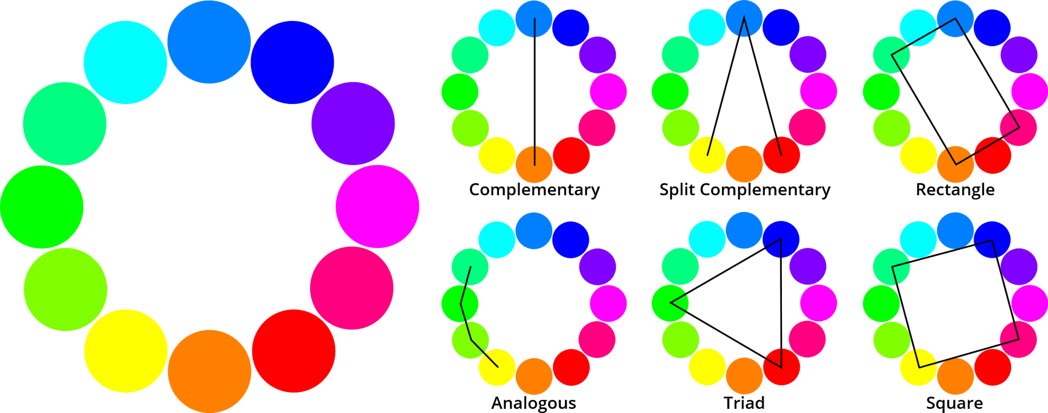
Visual Arts
Colour schemes for balanced compositions
Notes:
Record Art 10 translations in notes only, Summer 2025 generated on 10/26/2025
Colour schemes for balanced compositions: complementary, analogous, split complementary, triad, rectangular, and square
===
shqiptare - Albanian
Skema ngjyrash për kompozime të ekuilibruara: plotësuese, analoge, plotësuese të ndara, triadë, drejtkëndëshe dhe katrore
አማርኛ - Amharic
የቀለም ዕቅዶች ለተመጣጣኝ ቅንብር፡ ተጓዳኝ፣ ተመሳሳይ፣ የተከፈለ ማሟያ፣ ባለሶስት፣ አራት ማዕዘን እና ካሬ
عربي - Arabic
مخططات الألوان للتراكيب المتوازنة: التكميلية، والمتماثلة، والمتكاملة المنقسمة، والثلاثية، والمستطيلة، والمربعة
հայերեն - Armenian
Հավասարակշռված կոմպոզիցիաների գունային սխեմաներ՝ լրացուցիչ, անալոգային, բաժանված լրացուցիչ, եռյակ, ուղղանկյուն և քառակուսի
Català - Catalan
Esquemes de colors per a composicions equilibrades: complementaris, anàlegs, complementaris dividits, tríades, rectangulars i quadrats
中文 - Chinese
平衡构图的配色方案：互补色、类似色、分裂互补色、三色、矩形和正方形
Nederlands - Dutch
Kleurenschema's voor evenwichtige composities: complementair, analoog, gesplitst complementair, triade, rechthoekig en vierkant
فارسی - Farsi
طرح‌های رنگی برای ترکیب‌بندی‌های متعادل: مکمل، مشابه، مکمل تقسیم‌شده، سه‌گانه، مستطیلی و مربعی
Français - French
Schémas de couleurs pour des compositions équilibrées : complémentaires, analogues, complémentaires divisées, triades, rectangulaires et carrées
Deutsch - German
Farbschemata für ausgewogene Kompositionen: komplementär, analog, geteilt komplementär, Triade, rechteckig und quadratisch
ગુજરાતી - Gujarati
સંતુલિત રચનાઓ માટે રંગ યોજનાઓ: પૂરક, સમાન, વિભાજિત પૂરક, ત્રિપુટી, લંબચોરસ અને ચોરસ
हिंदी - Hindi
संतुलित रचनाओं के लिए रंग योजनाएँ: पूरक, अनुरूप, विभाजित पूरक, त्रय, आयताकार और वर्ग
Italiano - Italian
Schemi di colori per composizioni bilanciate: complementari, analoghi, complementari divisi, triadi, rettangolari e quadrati
日本語 - Japanese
バランスのとれた構成のための配色: 補色、類似色、分割補色、トライアド、長方形、正方形
한국어 - Korean
균형 잡힌 구성을 위한 색상 구성표: 보색, 유사, 분할 보색, 3색, 직사각형 및 정사각형
Kurdî - Kurdish
Şêwazên rengan ji bo kompozîsyonên hevseng: temamker, analog, temamkerê parçebûyî, sêalî, çargoşeyî, û çargoşe
Melayu - Malay
Skema warna untuk komposisi seimbang: pelengkap, analog, pelengkap belah, triad, segi empat tepat dan segi empat sama
മലയാളം - Malayalam
സന്തുലിത കോമ്പോസിഷനുകൾക്കുള്ള വർണ്ണ സ്കീമുകൾ: പൂരക, അനലോഗസ്, സ്പ്ലിറ്റ് പൂരക, ട്രയാഡ്, ദീർഘചതുരം, ചതുരം
नेपाली - Nepali
सन्तुलित रचनाहरूको लागि रङ योजनाहरू: पूरक, समान, विभाजित पूरक, त्रिकोण, आयताकार, र वर्ग
پښتو - Pashto
د متوازن ترکیبونو لپاره د رنګ سکیمونه: تکمیلي، مشابه، ویشل شوي تکمیلي، درې ګونی، مستطیل، او مربع
Português - Portuguese
Esquemas de cores para composições equilibradas: complementar, análogo, complementar dividido, tríade, retangular e quadrado
ਪੰਜਾਬੀ - Punjabi
ਸੰਤੁਲਿਤ ਰਚਨਾਵਾਂ ਲਈ ਰੰਗ ਸਕੀਮਾਂ: ਪੂਰਕ, ਸਮਾਨ, ਸਪਲਿਟ ਪੂਰਕ, ਤਿਕੋਣੀ, ਆਇਤਾਕਾਰ, ਅਤੇ ਵਰਗ
Русский - Russian
Цветовые схемы для сбалансированных композиций: дополнительные, аналогичные, разделенные дополнительные, триадные, прямоугольные и квадратные.
српски - Serbian
Шеме боја за уравнотежене композиције: комплементарне, аналогне, раздвојене комплементарне, тријадне, правоугаоне и квадратне
Soomaali - Somali
Nidaamyada midabka ee isku-dheelitirka isku-dheelli-tiran: is-dhammaystiran, is-barbar-dhig, kala-jajabin dhammaystir ah, saddex-gees ah, leydi iyo labajibbaaran
Español - Spanish
Esquemas de color para composiciones equilibradas: complementario, análogo, complementario dividido, tríada, rectangular y cuadrado
basa Sunda - Sundanese
Skéma warna pikeun komposisi saimbang: komplementer, analog, split complementary, triad, rectangular, sareng kuadrat
kiswahili - Swahili
Miradi ya rangi ya utunzi wa usawa: nyongeza, mlinganisho, nyongeza ya mgawanyiko, utatu, mstatili na mraba.
svenska - Swedish
Färgscheman för balanserade kompositioner: komplementär, analog, delad komplementär, triad, rektangulär och kvadratisk
Tagalog
Mga scheme ng kulay para sa balanseng komposisyon: komplementaryo, analogous, split complementary, triad, rectangular, at square
தமிழ் - Tamil
சமச்சீர் கலவைகளுக்கான வண்ணத் திட்டங்கள்: நிரப்பு, ஒத்த, பிளவு நிரப்பு, முக்கோணம், செவ்வகம் மற்றும் சதுரம்.
แบบไทย - Thai
โครงร่างสีสำหรับองค์ประกอบที่สมดุล: สีเสริม สีเปรียบเทียบ สีเสริมแบบแยก สีสามสี สีสี่เหลี่ยมผืนผ้า และสีสี่เหลี่ยมจัตุรัส
Türkçe - Turkish
Dengeli kompozisyonlar için renk şemaları: tamamlayıcı, benzer, bölünmüş tamamlayıcı, üçlü, dikdörtgen ve kare
Українська - Ukrainian
Колірні схеми для збалансованих композицій: комплементарні, аналогові, роздільно-комплементарні, тріади, прямокутні та квадратні
اردو - Urdu
متوازن کمپوزیشن کے لیے رنگ سکیمیں: تکمیلی، مشابہ، تقسیم تکمیلی، سہ رخی، مستطیل، اور مربع
Tiếng Việt - Vietnamese
Các bảng màu cho bố cục cân bằng: bổ sung, tương tự, bổ sung chia đôi, bộ ba, hình chữ nhật và hình vuông

Slide 28
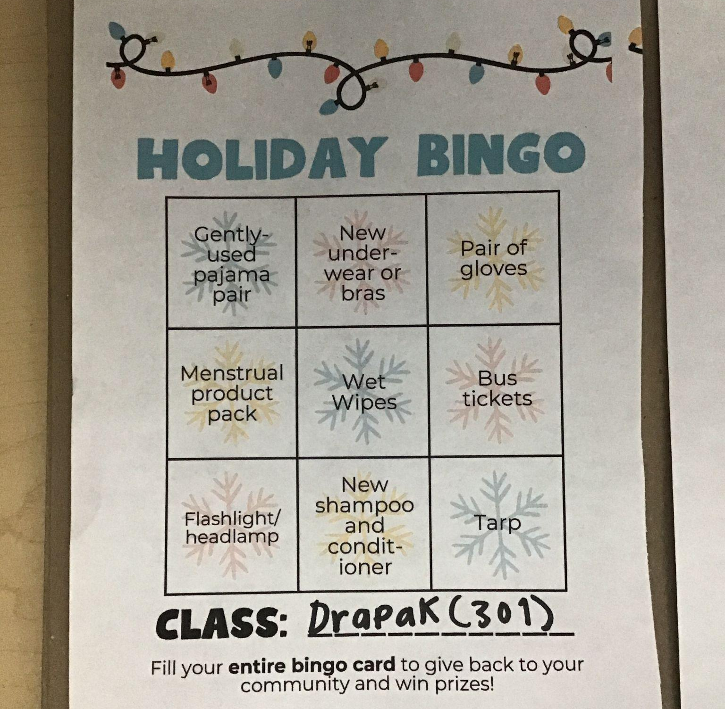
❄️

Slide 30
Some people have already finished their art history assignment:
Anya
Brody
Jibby
Kobe
Libby O
Lydia
Marlee *
Mona *
Nour
Sailam Drey
Sama
Sarah R *
Sulaf
Zahra
لقد أنهى بعض الأشخاص بالفعل مهمتهم في تاريخ الفن:
有些人已经完成了艺术史作业：
برخی از افراد قبلاً تکلیف تاریخ هنر خود را به پایان رسانده اند:
कुछ लोगों ने अपना कला इतिहास का कार्य पहले ही पूरा कर लिया है:
어떤 사람들은 이미 미술사 과제를 마쳤습니다.
Некоторые люди уже выполнили задание по истории искусств:
Неки људи су већ завршили свој задатак из историје уметности:
Algunas personas ya han terminado su tarea de historia del arte:
Natapos na ng ilang tao ang kanilang assignment sa art history:
Деякі люди вже закінчили своє завдання з історії мистецтва:
Một số người đã hoàn thành bài tập lịch sử nghệ thuật của mình:
Notes:
Current Art 10 languages next to English, December 2024 generated on 4/18/2025
Some people have already finished their art history assignment:
===
shqiptare - Albanian
Disa njerëz kanë përfunduar tashmë detyrën e tyre të historisë së artit:
عربي - Arabic
لقد أنهى بعض الأشخاص بالفعل مهمتهم في تاريخ الفن:
հայերեն - Armenian
Որոշ մարդիկ արդեն ավարտել են իրենց արվեստի պատմության առաջադրանքը.
中文 - Chinese
有些人已经完成了艺术史作业：
Nederlands - Dutch
Sommige mensen hebben hun kunstgeschiedenisopdracht al klaar:
فارسی - Farsi
برخی از افراد قبلاً تکلیف تاریخ هنر خود را به پایان رسانده اند:
Français - French
Certaines personnes ont déjà terminé leur devoir d’histoire de l’art :
Deutsch - German
Einige Leute haben ihre Kunstgeschichte-Aufgabe bereits abgeschlossen:
ગુજરાતી - Gujarati
કેટલાક લોકોએ તેમની કલા ઇતિહાસ સોંપણી પૂર્ણ કરી લીધી છે:
हिंदी - Hindi
कुछ लोगों ने अपना कला इतिहास का कार्य पहले ही पूरा कर लिया है:
हिंदी - Italiano
Alcune persone hanno già finito il compito di storia dell'arte:
日本語 - Japanese
すでに美術史の課題を終えている人もいます。
한국어 - Korean
어떤 사람들은 이미 미술사 과제를 마쳤습니다.
Kurdî - Kurdish
Hin kesan berê peywira xwe ya dîroka hunerê qedandine:
नेपाली - Nepali
केही व्यक्तिहरूले पहिले नै आफ्नो कला इतिहास असाइनमेन्ट समाप्त गरिसकेका छन्:
پښتو - Pashto
ځینې ​​​​خلک لا دمخه د خپل هنر تاریخ دنده پای ته رسولې ده:
Português - Portuguese
Algumas pessoas já terminaram o trabalho de história da arte:
ਪੰਜਾਬੀ - Punjabi
ਕੁਝ ਲੋਕ ਪਹਿਲਾਂ ਹੀ ਆਪਣੀ ਕਲਾ ਇਤਿਹਾਸ ਅਸਾਈਨਮੈਂਟ ਨੂੰ ਪੂਰਾ ਕਰ ਚੁੱਕੇ ਹਨ:
Русский - Russian
Некоторые люди уже выполнили задание по истории искусств:
српски - Serbian
Неки људи су већ завршили свој задатак из историје уметности:
Soomaali - Somali
Dadka qaar ayaa hore u dhammeeyay hawshii taariikheed ee faneed:
Español - Spanish
Algunas personas ya han terminado su tarea de historia del arte:
kiswahili - Swahili
Baadhi ya watu tayari wamemaliza kazi yao ya historia ya sanaa:
svenska - Swedish
Vissa personer har redan avslutat sitt konsthistoriska uppdrag:
Tagalog
Natapos na ng ilang tao ang kanilang assignment sa art history:
தமிழ் - Tamil
சிலர் ஏற்கனவே கலை வரலாற்றுப் பணியை முடித்துவிட்டனர்:
แบบไทย - Thai
บางคนทำงานมอบหมายประวัติศาสตร์ศิลปะเสร็จแล้ว:
Türkçe - Turkish
Bazı kişiler sanat tarihi ödevlerini çoktan tamamladılar:
Українська - Ukrainian
Деякі люди вже закінчили своє завдання з історії мистецтва:
اردو - Urdu
کچھ لوگ پہلے ہی اپنے فن کی تاریخ کی تفویض مکمل کر چکے ہیں:
Tiếng Việt - Vietnamese
Một số người đã hoàn thành bài tập lịch sử nghệ thuật của mình:

Slide 31
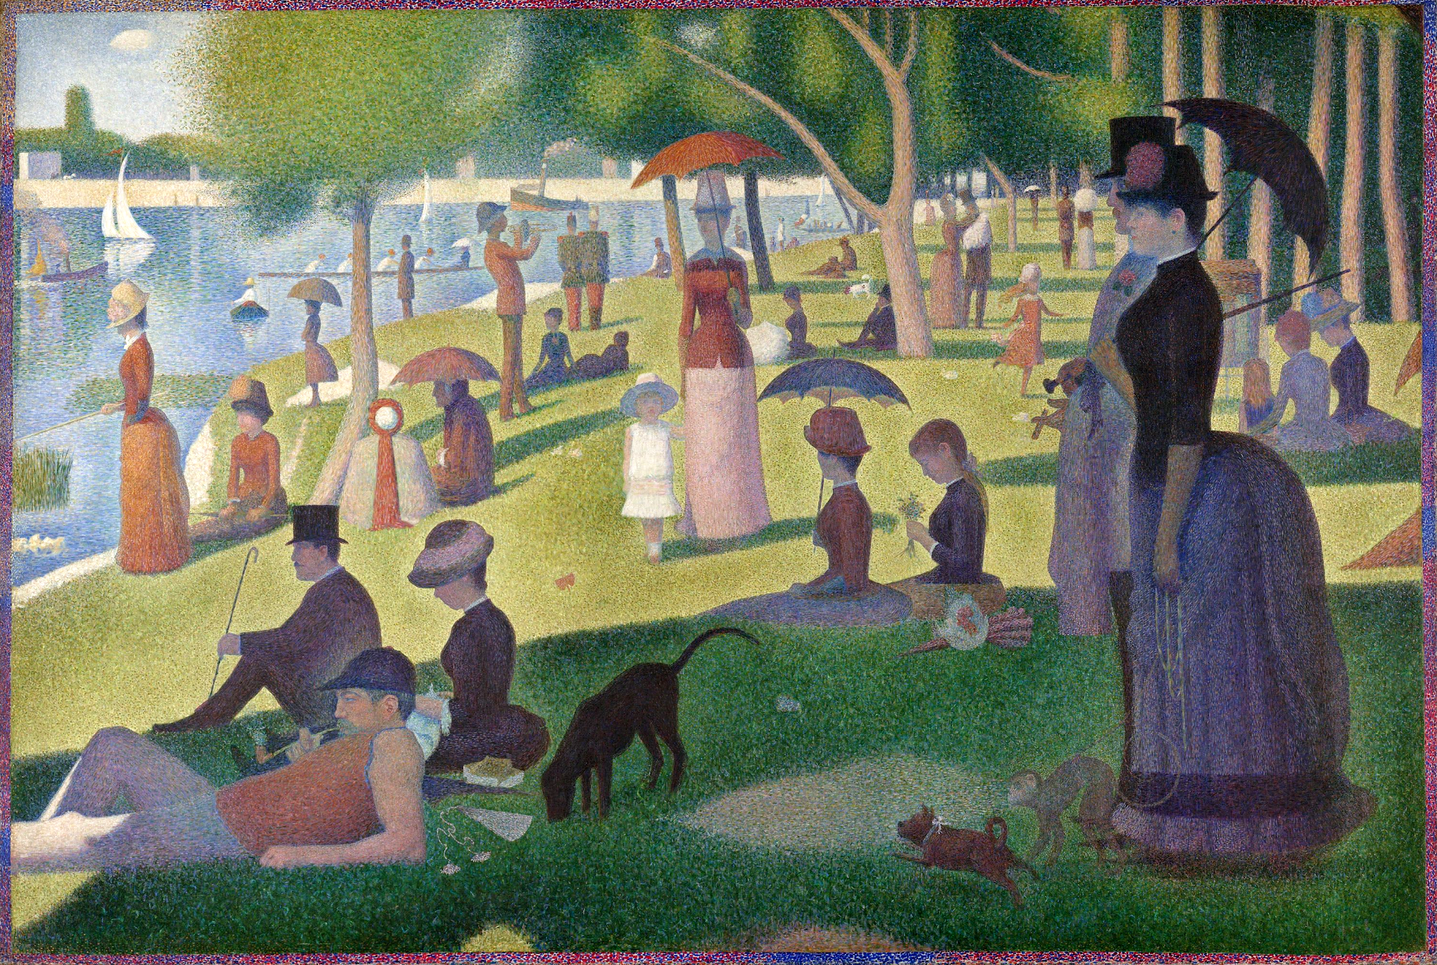
Georges-Pierre Seurat, A Sunday Afternoon on the Island of La Grande Jatte, 1884–86.
Oil on canvas, 207.6 × 308 cm, Art Institute of Chicago.
Notes:
Record Art 10 translations in notes only, Summer 2025 generated on 8/13/2025
Georges-Pierre Seurat, A Sunday Afternoon on the Island of La Grande Jatte, 1884–86. Oil on canvas, 207.6 × 308 cm, Art Institute of Chicago.
===
shqiptare - Albanian
Georges-Pierre Seurat, Një pasdite e së dielës në ishullin La Grande Jatte, 1884–1886. Vaj në kanavacë, 207,6 × 308 cm, Instituti i Artit të Çikagos.
አማርኛ - Amharic
ጆርጅስ-ፒየር ሱራት፣ 1884–86 በላ ግራንዴ ጃቴ ደሴት ላይ አንድ እሁድ ከሰአት በሸራ ላይ ዘይት, 207.6 × 308 ሴ.ሜ, የቺካጎ የሥነ ጥበብ ተቋም.
عربي - Arabic
جورج بيير سورا، ظهيرة أحد في جزيرة لا غراند جات، ١٨٨٤-١٨٨٦. زيت على قماش، ٢٠٧٫٦ × ٣٠٨ سم، معهد شيكاغو للفنون.
հայերեն - Armenian
Ժորժ-Պիեռ Սեուրատ, Կիրակի կեսօր Լա Գրանդե Ժատ կղզում, 1884–86: Յուղը կտավի վրա, 207,6 × 308 սմ, Չիկագոյի արվեստի ինստիտուտ:
Català - Catalan
Georges-Pierre Seurat, Una tarda de diumenge a l'illa de La Grande Jatte, 1884–86. Oli sobre tela, 207,6 × 308 cm, Art Institute of Chicago.
中文 - Chinese
乔治·皮埃尔·修拉，《大碗岛的星期天下午》，1884–86年。布面油画，207.6 × 308厘米，芝加哥艺术学院藏。
Nederlands - Dutch
Georges-Pierre Seurat, Een zondagmiddag op het eiland La Grande Jatte, 1884-1886. Olieverf op doek, 207,6 × 308 cm, Art Institute of Chicago.
فارسی - Farsi
ژرژ پیر سورات، یک بعد از ظهر یکشنبه در جزیره لا گراند ژات، 1884–1886. رنگ روغن روی بوم، 207.6 × 308 سانتی متر، موسسه هنر شیکاگو.
Français - French
Georges-Pierre Seurat, Un dimanche après-midi à l'île de la Grande Jatte, 1884-1886. Huile sur toile, 207,6 × 308 cm, Art Institute of Chicago.
Deutsch - German
Georges-Pierre Seurat, Ein Sonntagnachmittag auf der Insel La Grande Jatte, 1884–1886. Öl auf Leinwand, 207,6 × 308 cm, Art Institute of Chicago.
ગુજરાતી - Gujarati
જ્યોર્જ-પિયર સેઉરાટ, લા ગ્રાન્ડે જટ્ટેના ટાપુ પર રવિવારની બપોરે, 1884–86. કેનવાસ પર તેલ, 207.6 × 308 સે.મી., શિકાગોની કલા સંસ્થા.
हिंदी - Hindi
जॉर्जेस-पियरे सेरात, ला ग्रांडे जट्टे द्वीप पर एक रविवार की दोपहर, 1884–86। कैनवास पर तैलचित्र, 207.6 × 308 सेमी, शिकागो कला संस्थान।
Italiano - Italian
Georges-Pierre Seurat, Una domenica pomeriggio sull'isola della Grande Jatte, 1884–86. Olio su tela, 207,6 × 308 cm, Art Institute of Chicago.
日本語 - Japanese
ジョルジュ＝ピエール・スーラ『グランド・ジャット島の日曜日の午後』、1884年～1886年。油彩・カンヴァス、207.6×308cm、シカゴ美術館蔵。
한국어 - Korean
조르주 피에르 쇠라, 그랑자트 섬의 일요일 오후, 1884–86. 캔버스에 유채, 207.6 × 308cm, 시카고 미술관.
Kurdî - Kurdish
Georges-Pierre Seurat, Piştî nîvroya Yekşemê li Girava La Grande Jatte, 1884–86. Rûn li ser cawa, 207,6 × 308 cm, Enstîtuya Hunerê ya Chicago.
Melayu - Malay
Georges-Pierre Seurat, Petang Ahad di Pulau La Grande Jatte, 1884–86. Minyak di atas kanvas, 207.6 × 308 cm, Institut Seni Chicago.
മലയാളം - Malayalam
ജോർജസ്-പിയറി സെയൂററ്റ്, ലാ ഗ്രാൻഡെ ജാറ്റെ ദ്വീപിലെ ഒരു ഞായറാഴ്ച ഉച്ചതിരിഞ്ഞ്, 1884-86. കാൻവാസിൽ എണ്ണ, 207.6 × 308 സെ.മീ, ആർട്ട് ഇൻസ്റ്റിറ്റ്യൂട്ട് ഓഫ് ചിക്കാഗോ.
नेपाली - Nepali
Georges-Pierre Seurat, ला ग्रान्डे जट्टेको टापुमा आइतबार दिउँसो, 1884-86। क्यानभासमा तेल, २०७.६ × ३०८ सेमी, शिकागोको कला संस्थान।
پښتو - Pashto
جورجس پییر سیورات، د یکشنبې ماسپښین د لا ګرانډ جاټ په ټاپو کې، 1884-86. په کینوس کې تیل، 207.6 × 308 سانتي متره، د شیکاګو د هنر انسټیټیوټ.
Português - Portuguese
Georges-Pierre Seurat, Uma tarde de domingo na ilha de La Grande Jatte, 1884-1886. Óleo sobre tela, 207,6 × 308 cm, Instituto de Arte de Chicago.
ਪੰਜਾਬੀ - Punjabi
ਜੌਰਜਸ-ਪੀਅਰੇ ਸਿਊਰਾਟ, ਲਾ ਗ੍ਰਾਂਡੇ ਜੱਟ ਦੇ ਟਾਪੂ 'ਤੇ ਐਤਵਾਰ ਦੀ ਦੁਪਹਿਰ, 1884-86। ਕੈਨਵਸ 'ਤੇ ਤੇਲ, 207.6 × 308 ਸੈਂਟੀਮੀਟਰ, ਸ਼ਿਕਾਗੋ ਦਾ ਆਰਟ ਇੰਸਟੀਚਿਊਟ।
Русский - Russian
Жорж-Пьер Сёра, «Воскресный день на острове Гранд-Жатт», 1884–1886 гг. Холст, масло, 207,6 × 308 см, Чикагский институт искусств.
српски - Serbian
Георгес-Пиерре Сеурат, Недељно поподне на острву Ла Гранде Јатте, 1884–86. Уље на платну, 207,6 × 308 цм, Уметнички институт у Чикагу.
Soomaali - Somali
Georges-Pierre Seurat, Galab Axad ah oo ku taal Jasiiradda La Grande Jatte, 1884–86. Saliida shiraac, 207.6 × 308 cm, Machadka Farshaxanka ee Chicago.
Español - Spanish
Georges-Pierre Seurat, Una tarde dominical en la isla de La Grande Jatte, 1884-1886. Óleo sobre lienzo, 207,6 × 308 cm, Instituto de Arte de Chicago.
basa Sunda - Sundanese
Georges-Pierre Seurat, Sore Minggu di Pulo La Grande Jatte, 1884–86. Minyak dina kanvas, 207,6 × 308 cm, Institut Seni Chicago.
kiswahili - Swahili
Georges-Pierre Seurat, Alasiri ya Jumapili kwenye Kisiwa cha La Grande Jatte, 1884–86. Mafuta kwenye turubai, 207.6 × 308 cm, Taasisi ya Sanaa ya Chicago.
svenska - Swedish
Georges-Pierre Seurat, En söndagseftermiddag på ön La Grande Jatte, 1884–86. Olja på duk, 207,6 × 308 cm, Art Institute of Chicago.
Tagalog
Georges-Pierre Seurat, Isang Linggo ng Hapon sa Isla ng La Grande Jatte, 1884–86. Langis sa canvas, 207.6 × 308 cm, Art Institute of Chicago.
தமிழ் - Tamil
ஜார்ஜஸ்-பியர் சீராட், லா கிராண்டே ஜட் தீவில் ஒரு ஞாயிறு மதியம், 1884-86. கேன்வாஸில் எண்ணெய், 207.6 × 308 செ.மீ., சிகாகோ கலை நிறுவனம்.
แบบไทย - Thai
จอร์จ-ปิแอร์ เซอราต์ บ่ายวันอาทิตย์บนเกาะลากร็องด์ฌัต ค.ศ. 1884–86 สีน้ำมันบนผ้าใบ 207.6 × 308 ซม. สถาบันศิลปะแห่งชิคาโก
Türkçe - Turkish
Georges-Pierre Seurat, La Grande Jatte Adası'nda Bir Pazar Öğleden Sonrası, 1884–86. Tuval üzerine yağlıboya, 207,6 × 308 cm, Chicago Sanat Enstitüsü.
Українська - Ukrainian
Жорж-П'єр Сера, Недільний день на острові Ла-Гранд-Жатт, 1884–86. Полотно, олія, 207,6 × 308 см, Художній інститут Чикаго.
اردو - Urdu
جارجز پیئر سیورٹ، لا گرانڈے جاٹے کے جزیرے پر اتوار کی دوپہر، 1884-86۔ کینوس پر تیل، 207.6 × 308 سینٹی میٹر، آرٹ انسٹی ٹیوٹ آف شکاگو۔
Tiếng Việt - Vietnamese
Georges-Pierre Seurat, Một buổi chiều chủ nhật trên đảo La Grande Jatte, 1884–86. Sơn dầu trên vải, 207,6 × 308 cm, Viện Nghệ thuật Chicago.

Slide 32
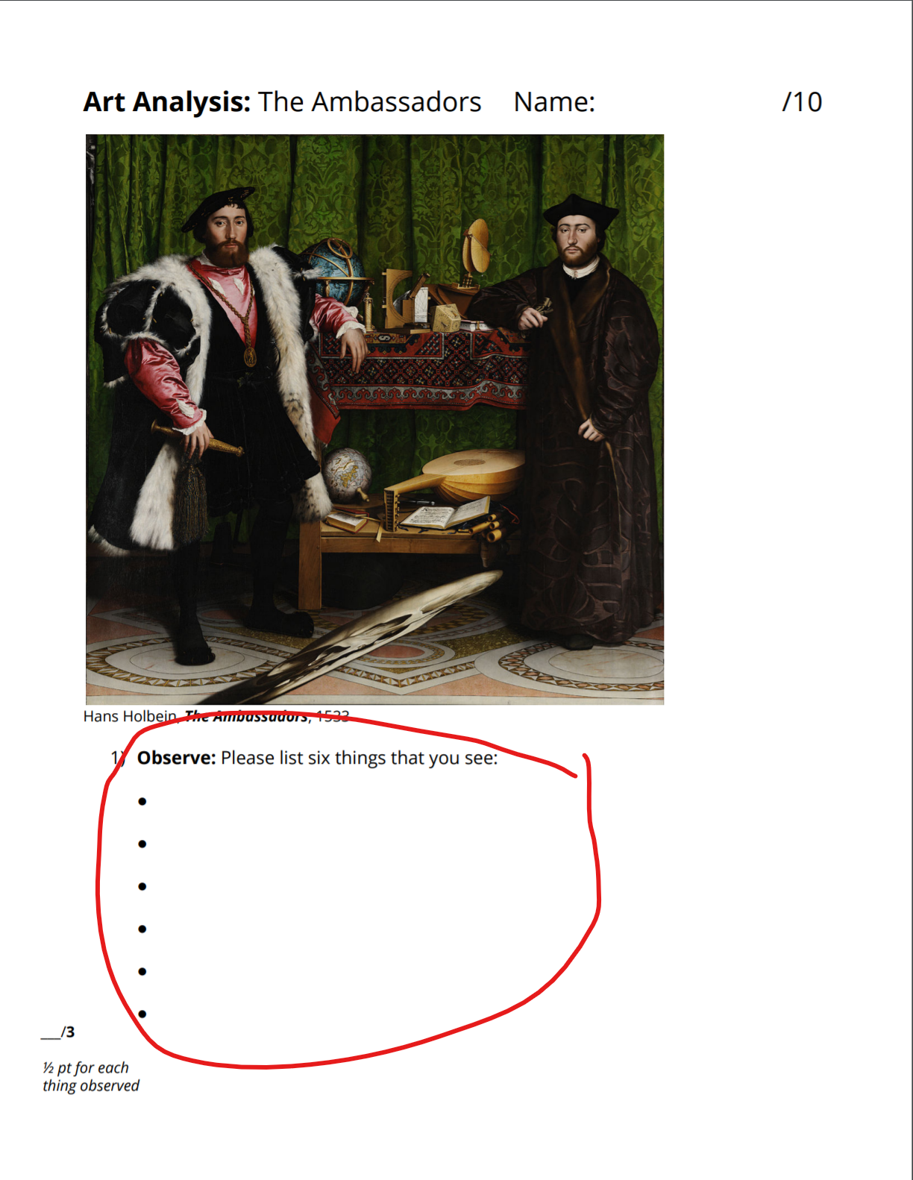

Part one:
List what you see
الجزء الأول: اذكر ما تراه
第一部分：列出你所看到的
بخش اول: آنچه را که می بینید فهرست کنید
भाग एक: आप जो देखते हैं उसे सूचीबद्ध करें
1부: 당신이 보는 것을 나열하세요
Часть первая: Перечислите то, что вы видите
Први део: Наведите шта видите
Primera parte: enumera lo que ves
Unang bahagi: Ilista ang iyong nakikita
Частина перша: Перелічіть те, що ви бачите
Phần một: Liệt kê những gì bạn nhìn thấy
Notes:
Current Art 10 languages next to English, December 2024 generated on 4/18/2025
Part one: List what you see
===
shqiptare - Albanian
Pjesa e parë: Rendisni atë që shihni
عربي - Arabic
الجزء الأول: اذكر ما تراه
հայերեն - Armenian
Մաս առաջին. Թվարկե՛ք այն, ինչ տեսնում եք
中文 - Chinese
第一部分：列出你所看到的
Nederlands - Dutch
Deel één: Lijst wat je ziet
فارسی - Farsi
بخش اول: آنچه را که می بینید فهرست کنید
Français - French
Première partie : listez ce que vous voyez
Deutsch - German
Teil eins: Listen Sie auf, was Sie sehen
ગુજરાતી - Gujarati
ભાગ એક: તમે જે જુઓ છો તેની સૂચિ બનાવો
हिंदी - Hindi
भाग एक: आप जो देखते हैं उसे सूचीबद्ध करें
हिंदी - Italiano
Prima parte: elenca ciò che vedi
日本語 - Japanese
パート 1: 見たものをリストアップする
한국어 - Korean
1부: 당신이 보는 것을 나열하세요
Kurdî - Kurdish
Beşa yekê: Tiştê ku hûn dibînin navnîş bikin
नेपाली - Nepali
भाग एक: तपाईंले के देख्नुहुन्छ सूचीबद्ध गर्नुहोस्
پښتو - Pashto
لومړۍ برخه: هغه څه لیست کړئ چې تاسو یې ګورئ
Português - Portuguese
Parte um: liste o que você vê
ਪੰਜਾਬੀ - Punjabi
ਭਾਗ ਇੱਕ: ਤੁਸੀਂ ਜੋ ਦੇਖਦੇ ਹੋ ਉਸਨੂੰ ਸੂਚੀਬੱਧ ਕਰੋ
Русский - Russian
Часть первая: Перечислите то, что вы видите
српски - Serbian
Први део: Наведите шта видите
Soomaali - Somali
Qaybta koowaad: Waxaad ku taxdaa waxa aad aragto
Español - Spanish
Primera parte: enumera lo que ves
kiswahili - Swahili
Sehemu ya kwanza: Orodhesha unachokiona
svenska - Swedish
Del ett: Lista vad du ser
Tagalog
Unang bahagi: Ilista ang iyong nakikita
தமிழ் - Tamil
பகுதி ஒன்று: நீங்கள் பார்ப்பதை பட்டியலிடுங்கள்
แบบไทย - Thai
ส่วนที่หนึ่ง: เขียนสิ่งที่คุณเห็น
Türkçe - Turkish
Birinci bölüm: Gördüğünüzü listeleyin
Українська - Ukrainian
Частина перша: Перелічіть те, що ви бачите
اردو - Urdu
حصہ ایک: جو کچھ آپ دیکھتے ہیں اس کی فہرست بنائیں
Tiếng Việt - Vietnamese
Phần một: Liệt kê những gì bạn nhìn thấy

Slide 33
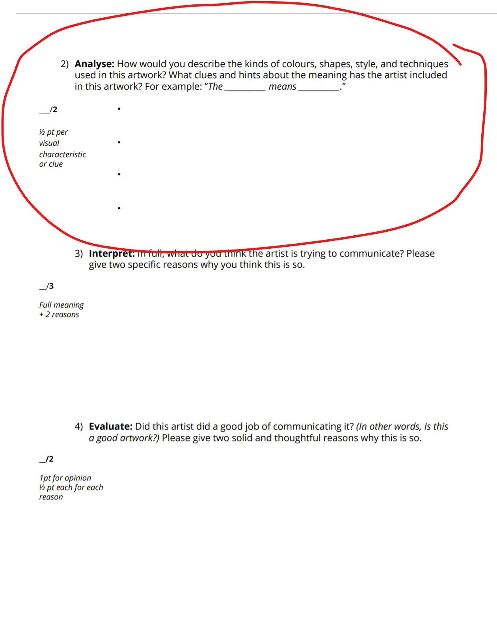
Part two:
What do the things mean?
الجزء الثاني: ماذا تعني الأشياء؟
第二部分：这些事情意味着什么？
بخش دوم: چیزها به چه معنا هستند؟
भाग दो: चीज़ों का क्या मतलब है?
2부: 상황이 무엇을 의미하나요?
Часть вторая: Что означают эти вещи?
Други део: Шта ствари значе?
Segunda parte: ¿Qué significan las cosas?
Ikalawang Bahagi: Ano ang ibig sabihin ng mga bagay?
Частина друга: Що означають речі?
Phần thứ hai: Những điều này có ý nghĩa gì?
Notes:
Current Art 10 languages next to English, December 2024 generated on 4/18/2025
Part two: What do the things mean?
===
shqiptare - Albanian
Pjesa e dytë: Çfarë kuptimi kanë gjërat?
عربي - Arabic
الجزء الثاني: ماذا تعني الأشياء؟
հայերեն - Armenian
Մաս երկրորդ. Ի՞նչ են նշանակում իրերը:
中文 - Chinese
第二部分：这些事情意味着什么？
Nederlands - Dutch
Deel twee: Wat betekenen de dingen?
فارسی - Farsi
بخش دوم: چیزها به چه معنا هستند؟
Français - French
Deuxième partie : Que signifient les choses ?
Deutsch - German
Teil zwei: Was bedeuten die Dinge?
ગુજરાતી - Gujarati
ભાગ બે: વસ્તુઓનો અર્થ શું છે?
हिंदी - Hindi
भाग दो: चीज़ों का क्या मतलब है?
हिंदी - Italiano
Seconda parte: cosa significano le cose?
日本語 - Japanese
パート 2: それらは何を意味するのでしょうか?
한국어 - Korean
2부: 상황이 무엇을 의미하나요?
Kurdî - Kurdish
Beşa duyemîn: Wateya tiştan çi ye?
नेपाली - Nepali
भाग दुई: चीजहरूको अर्थ के हो?
پښتو - Pashto
دویمه برخه: شیان څه معنی لري؟
Português - Portuguese
Parte dois: O que as coisas significam?
ਪੰਜਾਬੀ - Punjabi
ਭਾਗ ਦੋ: ਚੀਜ਼ਾਂ ਦਾ ਕੀ ਅਰਥ ਹੈ?
Русский - Russian
Часть вторая: Что означают эти вещи?
српски - Serbian
Други део: Шта ствари значе?
Soomaali - Somali
Qaybta labaad: Maxay micnahoodu yihiin?
Español - Spanish
Segunda parte: ¿Qué significan las cosas?
kiswahili - Swahili
Sehemu ya pili: Mambo yanamaanisha nini?
svenska - Swedish
Del två: Vad betyder sakerna?
Tagalog
Ikalawang Bahagi: Ano ang ibig sabihin ng mga bagay?
தமிழ் - Tamil
பகுதி இரண்டு: விஷயங்கள் என்ன அர்த்தம்?
แบบไทย - Thai
ส่วนที่สอง: สิ่งเหล่านี้หมายถึงอะไร?
Türkçe - Turkish
İkinci bölüm: Bu şeyler ne anlama geliyor?
Українська - Ukrainian
Частина друга: Що означають речі?
اردو - Urdu
حصہ دوم: چیزوں کا کیا مطلب ہے؟
Tiếng Việt - Vietnamese
Phần thứ hai: Những điều này có ý nghĩa gì?

Slide 34
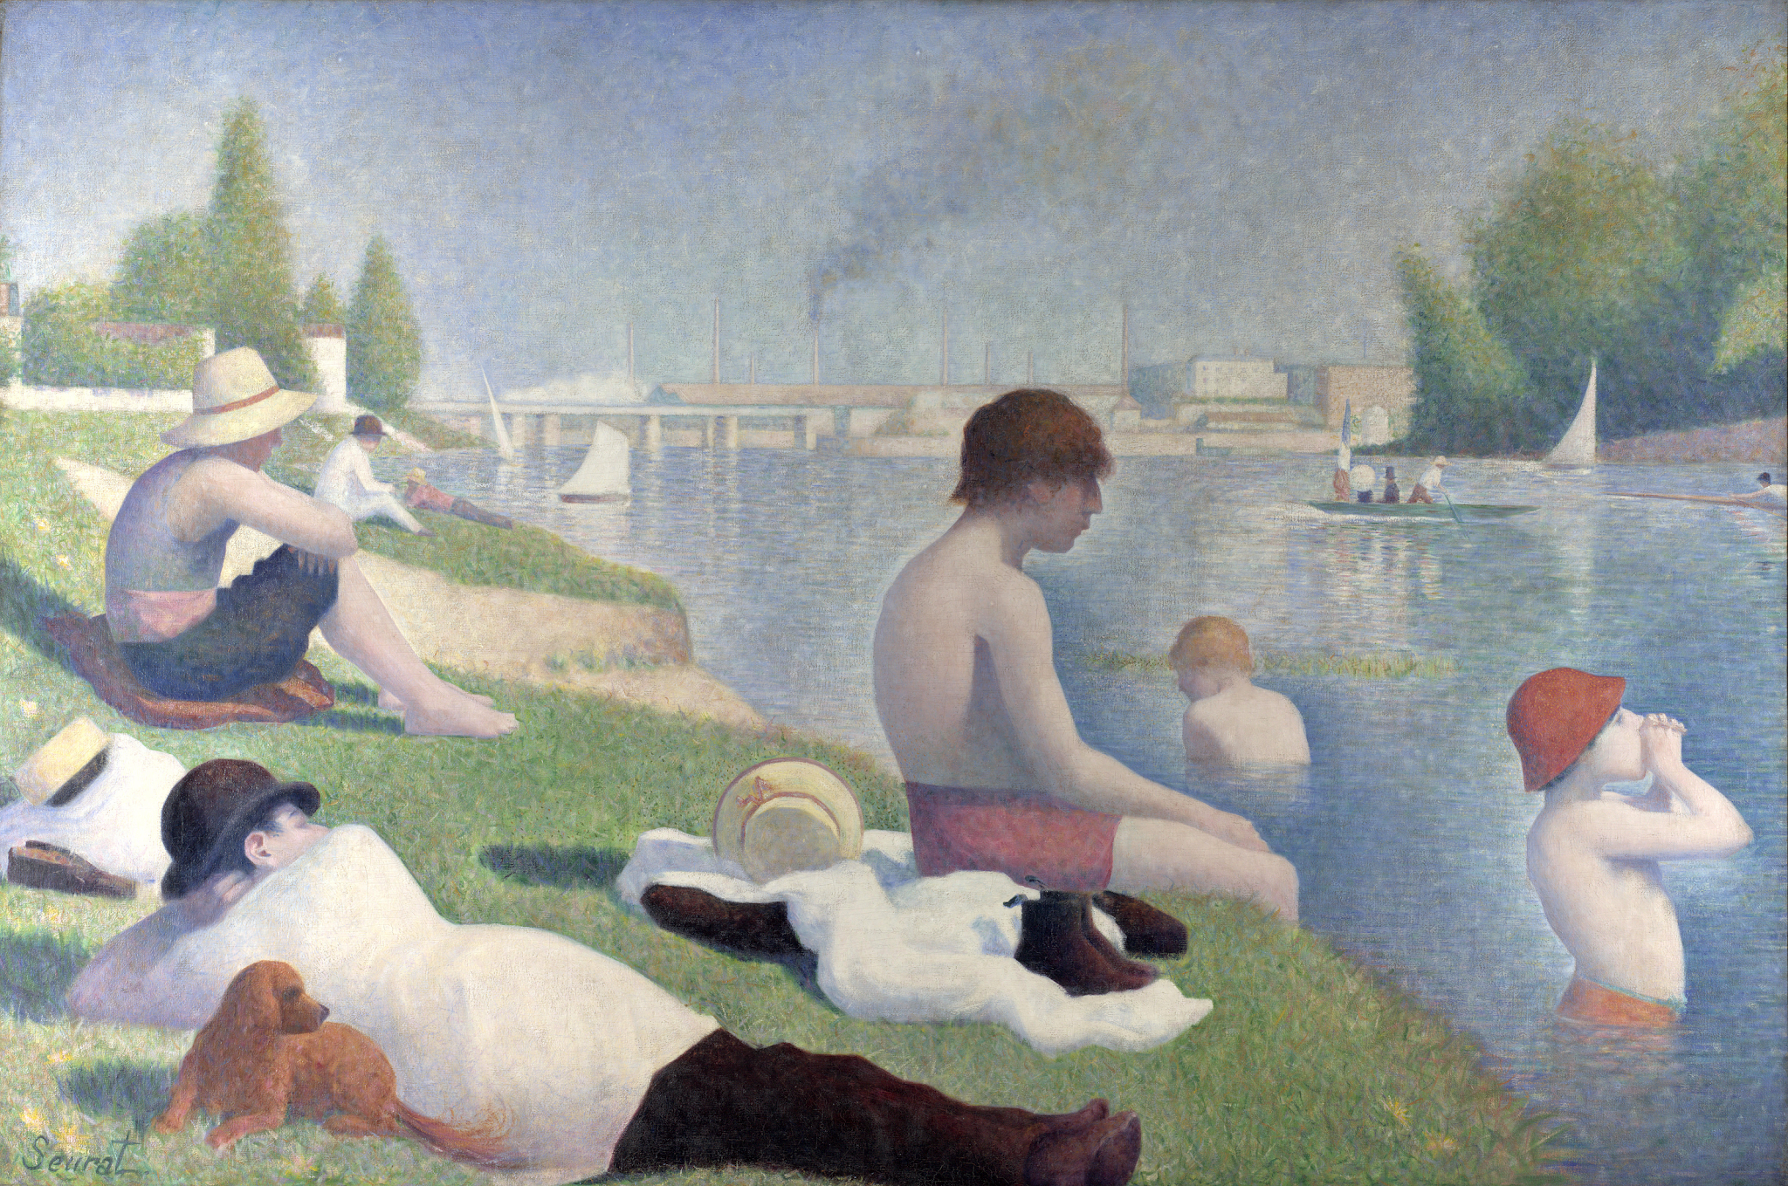

Slide 35
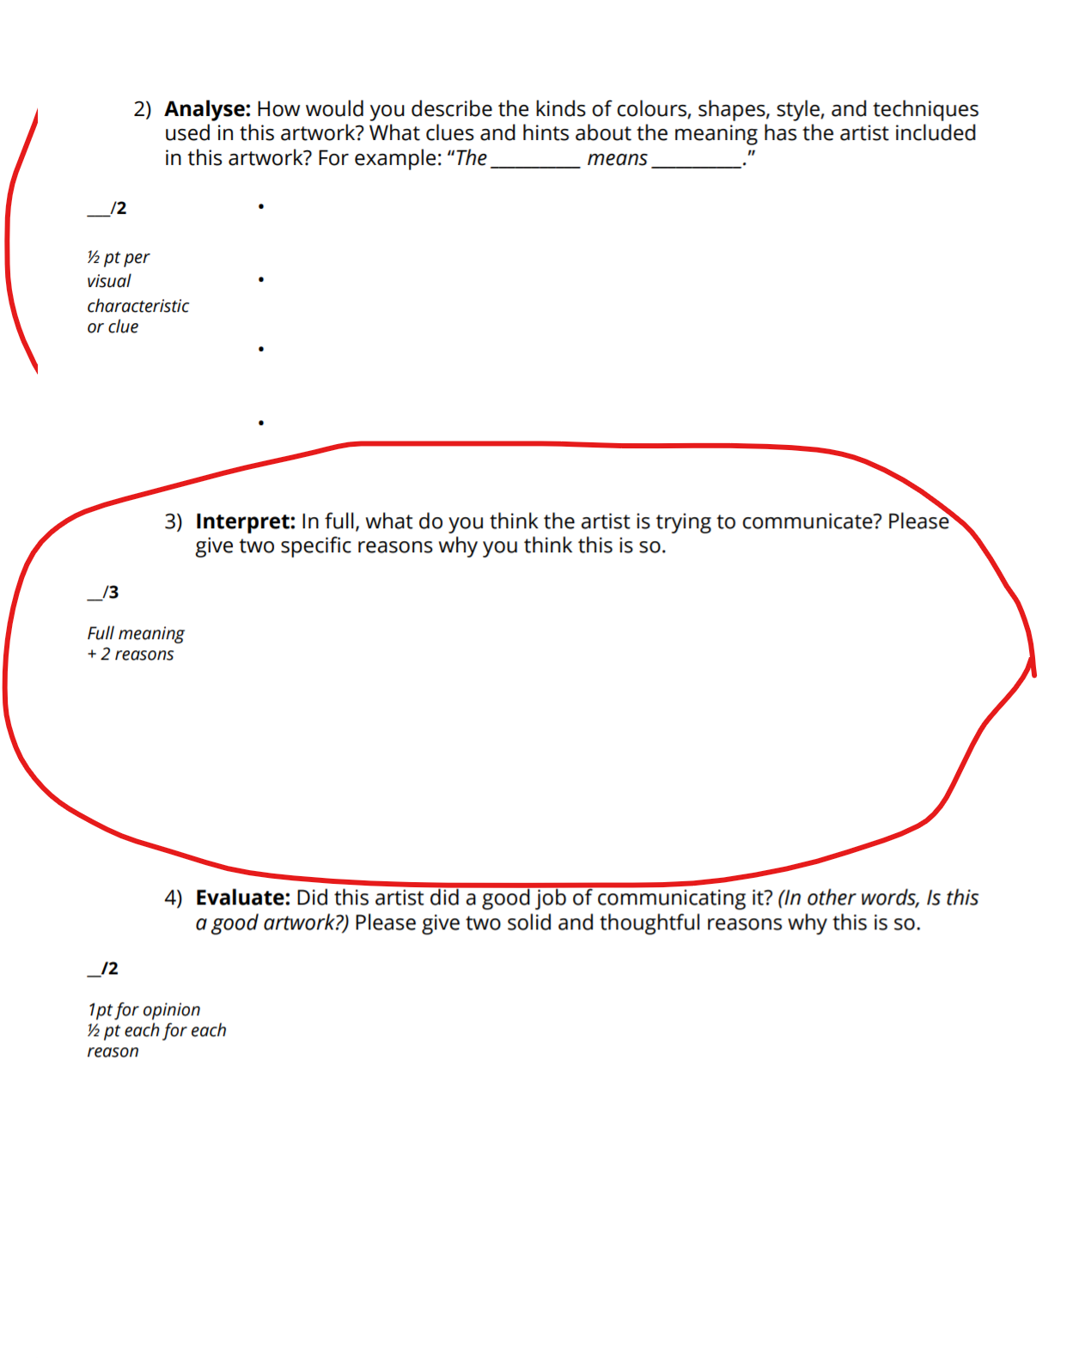
Part three:
What is the overall message?
الجزء الثالث: ما هي الرسالة الشاملة؟
第三部分：总体信息是什么？
بخش سوم: پیام کلی چیست؟
भाग तीन: समग्र संदेश क्या है?
3부: 전반적인 메시지는 무엇입니까?
Часть третья: Каково общее послание?
Трећи део: Која је општа порука?
Tercera parte: ¿Cuál es el mensaje general?
Ikatlong Bahagi: Ano ang pangkalahatang mensahe?
Частина третя: Яке загальне повідомлення?
Phần thứ ba: Thông điệp tổng thể là gì?
Notes:
Current Art 10 languages next to English, December 2024 generated on 4/18/2025
Part three: What is the overall message?
===
shqiptare - Albanian
Pjesa e tretë: Cili është mesazhi i përgjithshëm?
عربي - Arabic
الجزء الثالث: ما هي الرسالة الشاملة؟
հայերեն - Armenian
Մաս երրորդ. Ո՞րն է ընդհանուր ուղերձը:
中文 - Chinese
第三部分：总体信息是什么？
Nederlands - Dutch
Deel drie: Wat is de algemene boodschap?
فارسی - Farsi
بخش سوم: پیام کلی چیست؟
Français - French
Troisième partie : quel est le message global ?
Deutsch - German
Teil drei: Was ist die Gesamtbotschaft?
ગુજરાતી - Gujarati
ભાગ ત્રણ: સમગ્ર સંદેશ શું છે?
हिंदी - Hindi
भाग तीन: समग्र संदेश क्या है?
हिंदी - Italiano
Parte terza: qual è il messaggio generale?
日本語 - Japanese
パート 3: 全体的なメッセージは何ですか?
한국어 - Korean
3부: 전반적인 메시지는 무엇입니까?
Kurdî - Kurdish
Beşa sêyem: Peyama giştî çi ye?
नेपाली - Nepali
भाग तीन: समग्र सन्देश के हो?
پښتو - Pashto
دریمه برخه: ټولیز پیغام څه دی؟
Português - Portuguese
Parte três: Qual é a mensagem geral?
ਪੰਜਾਬੀ - Punjabi
ਭਾਗ ਤਿੰਨ: ਸਮੁੱਚਾ ਸੁਨੇਹਾ ਕੀ ਹੈ?
Русский - Russian
Часть третья: Каково общее послание?
српски - Serbian
Трећи део: Која је општа порука?
Soomaali - Somali
Qaybta saddexaad: waa maxay fariinta guud?
Español - Spanish
Tercera parte: ¿Cuál es el mensaje general?
kiswahili - Swahili
Sehemu ya tatu: Ujumbe wa jumla ni upi?
svenska - Swedish
Del tre: Vad är det övergripande budskapet?
Tagalog
Ikatlong Bahagi: Ano ang pangkalahatang mensahe?
தமிழ் - Tamil
பகுதி மூன்று: ஒட்டுமொத்த செய்தி என்ன?
แบบไทย - Thai
ส่วนที่สาม: ข้อความโดยรวมคืออะไร?
Türkçe - Turkish
Üçüncü bölüm: Genel mesaj nedir?
Українська - Ukrainian
Частина третя: Яке загальне повідомлення?
اردو - Urdu
تیسرا حصہ: مجموعی پیغام کیا ہے؟
Tiếng Việt - Vietnamese
Phần thứ ba: Thông điệp tổng thể là gì?

Slide 36
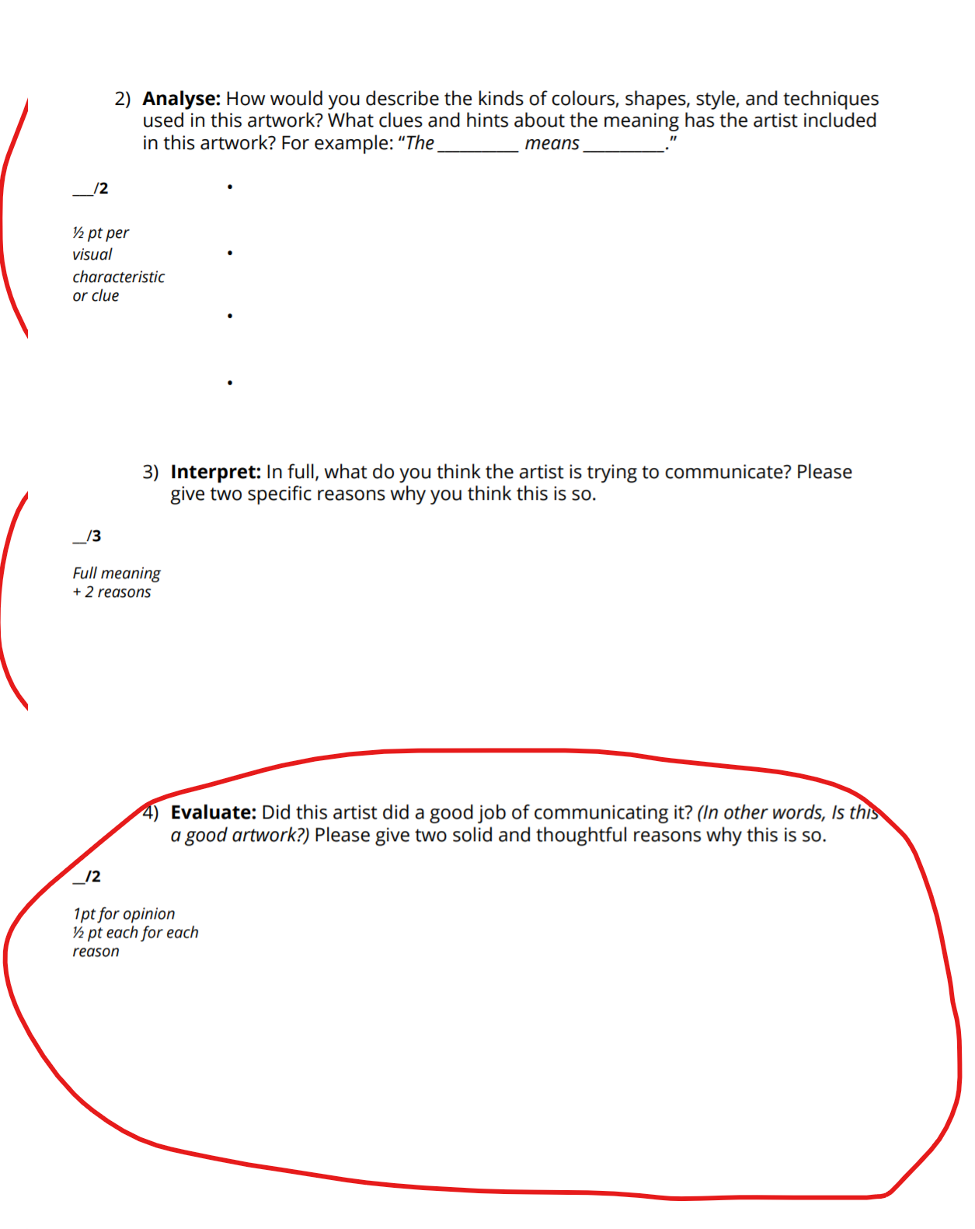
Part four:
Does this artwork communicate its meaning well?
الجزء الرابع: هل هذا العمل الفني ينقل معناه بشكل جيد؟
第四部分：这件艺术品能否很好地传达其含义？
قسمت چهارم: آیا این اثر هنری معنای خود را به خوبی بیان می کند؟
भाग चार: क्या यह कलाकृति अपना अर्थ अच्छी तरह संप्रेषित करती है?
4부: 이 작품은 그 의미를 잘 전달하고 있나요?
Часть четвертая: Хорошо ли это произведение передает свой смысл?
Четврти део: Да ли ово уметничко дело добро преноси своје значење?
Cuarta parte: ¿Esta obra de arte comunica bien su significado?
Ikaapat na Bahagi: Ang likhang sining ba na ito ay naipapahayag nang maayos ang kahulugan nito?
Частина четверта: чи добре цей твір мистецтва передає своє значення?
Phần bốn: Tác phẩm nghệ thuật này có truyền tải tốt ý nghĩa của nó không?
Notes:
Current Art 10 languages next to English, December 2024 generated on 4/18/2025
Part four: Does this artwork communicate its meaning well?
===
shqiptare - Albanian
Pjesa e katërt: A e komunikon mirë kjo vepër arti kuptimin e saj?
عربي - Arabic
الجزء الرابع: هل هذا العمل الفني ينقل معناه بشكل جيد؟
հայերեն - Armenian
Մաս չորրորդ. Արդյո՞ք այս արվեստի գործը լավ է փոխանցում իր իմաստը:
中文 - Chinese
第四部分：这件艺术品能否很好地传达其含义？
Nederlands - Dutch
Deel vier: Brengt dit kunstwerk de betekenis ervan goed over?
فارسی - Farsi
قسمت چهارم: آیا این اثر هنری معنای خود را به خوبی بیان می کند؟
Français - French
Quatrième partie : Cette œuvre d’art communique-t-elle bien sa signification ?
Deutsch - German
Teil vier: Vermittelt dieses Kunstwerk seine Bedeutung gut?
ગુજરાતી - Gujarati
ભાગ ચાર: શું આ આર્ટવર્ક તેના અર્થને સારી રીતે સંચાર કરે છે?
हिंदी - Hindi
भाग चार: क्या यह कलाकृति अपना अर्थ अच्छी तरह संप्रेषित करती है?
हिंदी - Italiano
Parte quarta: Quest'opera d'arte comunica bene il suo significato?
日本語 - Japanese
パート 4: このアートワークはその意味をうまく伝えていますか?
한국어 - Korean
4부: 이 작품은 그 의미를 잘 전달하고 있나요?
Kurdî - Kurdish
Beşa çaran: Gelo ev berhema hunerî wateya xwe baş radigihîne?
नेपाली - Nepali
भाग चार: के यो कलाकृतिले यसको अर्थ राम्रोसँग सञ्चार गर्छ?
پښتو - Pashto
څلورمه برخه: ایا دا هنري کار خپل معنی په ښه توګه بیانوي؟
Português - Portuguese
Parte quatro: Esta obra de arte comunica bem o seu significado?
ਪੰਜਾਬੀ - Punjabi
ਭਾਗ ਚਾਰ: ਕੀ ਇਹ ਕਲਾਕਾਰੀ ਇਸਦੇ ਅਰਥਾਂ ਨੂੰ ਚੰਗੀ ਤਰ੍ਹਾਂ ਦੱਸਦੀ ਹੈ?
Русский - Russian
Часть четвертая: Хорошо ли это произведение передает свой смысл?
српски - Serbian
Четврти део: Да ли ово уметничко дело добро преноси своје значење?
Soomaali - Somali
Qaybta afraad: Farshaxankani si fiican ma u gudbiyaa macnihiisa?
Español - Spanish
Cuarta parte: ¿Esta obra de arte comunica bien su significado?
kiswahili - Swahili
Sehemu ya nne: Je, mchoro huu unawasilisha maana yake vizuri?
svenska - Swedish
Del fyra: Kommunicerar detta konstverk sin betydelse väl?
Tagalog
Ikaapat na Bahagi: Ang likhang sining ba na ito ay naipapahayag nang maayos ang kahulugan nito?
தமிழ் - Tamil
பகுதி நான்கு: இந்த கலைப்படைப்பு அதன் அர்த்தத்தை நன்கு தெரிவிக்கிறதா?
แบบไทย - Thai
ตอนที่สี่: งานศิลปะชิ้นนี้สื่อสารความหมายได้ดีหรือไม่?
Türkçe - Turkish
Dördüncü bölüm: Bu sanat eseri anlamını iyi ifade ediyor mu?
Українська - Ukrainian
Частина четверта: чи добре цей твір мистецтва передає своє значення?
اردو - Urdu
حصہ چہارم: کیا یہ آرٹ ورک اپنے معنی کو اچھی طرح بیان کرتا ہے؟
Tiếng Việt - Vietnamese
Phần bốn: Tác phẩm nghệ thuật này có truyền tải tốt ý nghĩa của nó không?

Slide 37
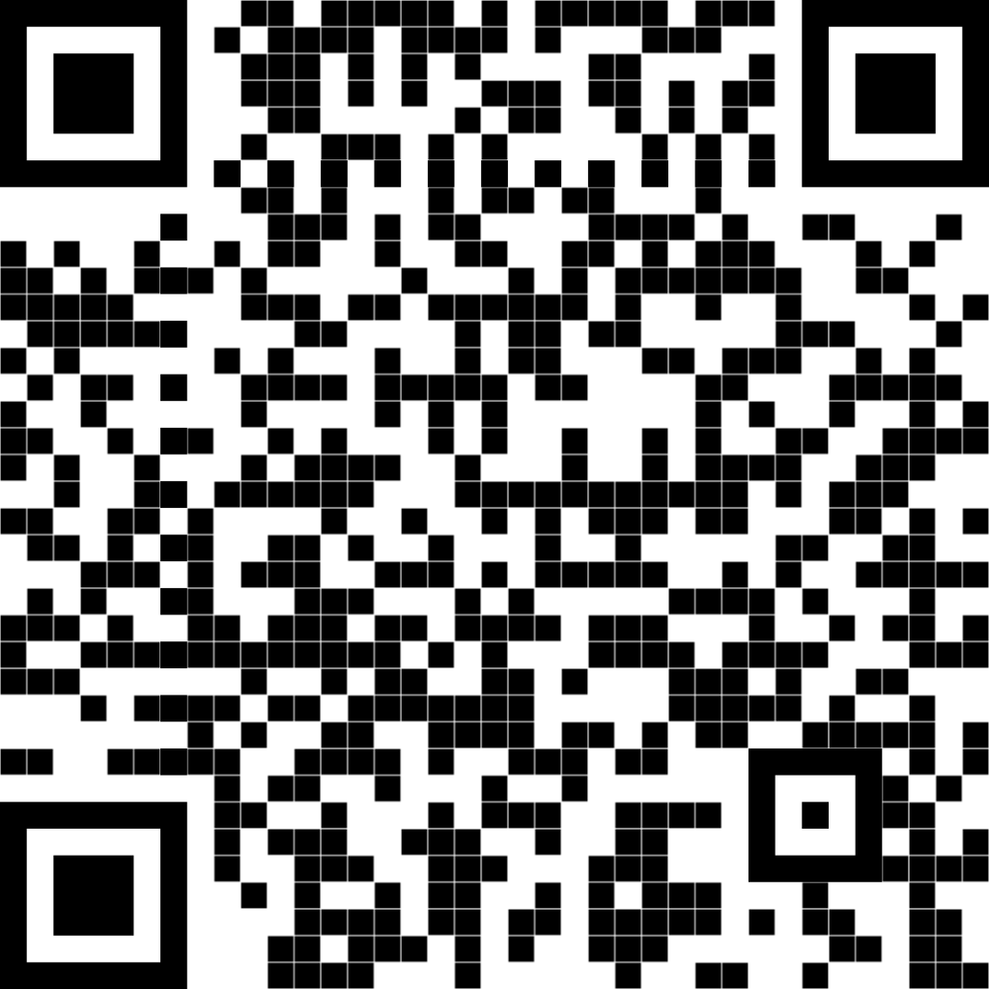
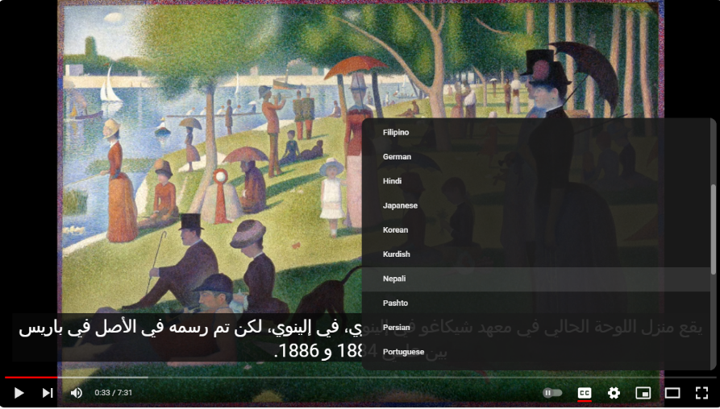
በአገርዎ ቋንቋ የትርጉም ጽሑፎች ያለው ቪዲዮ ሠርቻለሁ
لقد قمت بعمل فيديو لك يحتوي على ترجمة باللغة الأم الخاصة بك
He fet un vídeo per a tu que té subtítols en la teva llengua materna
我为你制作了带有你母语字幕的视频
ویدیویی برای شما ساخته ام که زیرنویس آن به زبان اصلی شماست
मैंने आपके लिए एक वीडियो बनाया है जिसमें आपकी घरेलू भाषा में उपशीर्षक हैं
あなたの母国語の字幕付きのビデオを作りました
저는 여러분의 모국어로 자막이 있는 영상을 만들었습니다.
Min vîdyoyek ji bo we çêkiriye ku jêrnivîs bi zimanê we yê malê heye
Eu fiz um vídeo para você com legendas em seu idioma nativo
ਮੈਂ ਤੁਹਾਡੇ ਲਈ ਵੀਡੀਓ ਬਣਾਈ ਹੈ ਜਿਸ ਵਿੱਚ ਤੁਹਾਡੀ ਘਰੇਲੂ ਭਾਸ਼ਾ ਵਿੱਚ ਉਪਸਿਰਲੇਖ ਹਨ
Я сделал для вас видео с субтитрами на вашем родном языке.
Waxaan kuu sameeyay muuqaal leh qoraal-hoosaadyo ku qoran luqadaada guriga
He hecho un vídeo para ti que tiene subtítulos en tu idioma nativo.
Nimekutengenezea video ambayo ina manukuu katika lugha yako ya nyumbani
Gumawa ako ng video para sa iyo na may mga subtitle sa iyong sariling wika
Sizin için ana dilinizde altyazılı bir video hazırladım
Я зробив для вас відео із субтитрами вашою рідною мовою
Tôi đã làm video cho bạn có phụ đề bằng ngôn ngữ mẹ đẻ của bạn
I have made a video for you that has subtitles in your home language
Notes:
Current Art 10 languages next to English, Summer 2025 generated on 8/13/2025
I have made a video for you that has subtitles in your home language
===
shqiptare - Albanian
Unë kam bërë video për ju që ka titra në gjuhën tuaj amtare
አማርኛ - Amharic
በአገርዎ ቋንቋ የትርጉም ጽሑፎች ያለው ቪዲዮ ሠርቻለሁ
عربي - Arabic
لقد قمت بعمل فيديو لك يحتوي على ترجمة باللغة الأم الخاصة بك
հայերեն - Armenian
Ես ձեզ համար պատրաստել եմ տեսանյութ, որն ունի ենթագրեր ձեր մայրենի լեզվով
Català - Catalan
He fet un vídeo per a tu que té subtítols en la teva llengua materna
中文 - Chinese
我为你制作了带有你母语字幕的视频
Nederlands - Dutch
Ik heb een video voor je gemaakt met ondertiteling in je eigen taal
فارسی - Farsi
ویدیویی برای شما ساخته ام که زیرنویس آن به زبان اصلی شماست
Français - French
J'ai réalisé pour vous une vidéo sous-titrée dans votre langue maternelle
Deutsch - German
Ich habe ein Video für Sie erstellt, das Untertitel in Ihrer Muttersprache hat
ગુજરાતી - Gujarati
મેં તમારા માટે વિડિયો બનાવ્યો છે જેમાં તમારી માતૃભાષામાં સબટાઈટલ છે
हिंदी - Hindi
मैंने आपके लिए एक वीडियो बनाया है जिसमें आपकी घरेलू भाषा में उपशीर्षक हैं
Italiano - Italian
Ho realizzato per te un video con i sottotitoli nella tua lingua madre
日本語 - Japanese
あなたの母国語の字幕付きのビデオを作りました
한국어 - Korean
저는 여러분의 모국어로 자막이 있는 영상을 만들었습니다.
Kurdî - Kurdish
Min vîdyoyek ji bo we çêkiriye ku jêrnivîs bi zimanê we yê malê heye
Melayu - Malay
Saya telah membuat video untuk anda yang mempunyai sari kata dalam bahasa asal anda
മലയാളം - Malayalam
നിങ്ങളുടെ മാതൃഭാഷയിൽ സബ്‌ടൈറ്റിലുകളുള്ള വീഡിയോ ഞാൻ നിങ്ങൾക്കായി തയ്യാറാക്കിയിട്ടുണ്ട്
नेपाली - Nepali
मैले तपाईंको लागि भिडियो बनाएको छु जसमा तपाईंको मातृभाषामा उपशीर्षकहरू छन्
پښتو - Pashto
ما ستاسو لپاره ویډیو جوړه کړې چې ستاسو په ژبه کې فرعي سرلیکونه لري
Português - Portuguese
Eu fiz um vídeo para você com legendas em seu idioma nativo
ਪੰਜਾਬੀ - Punjabi
ਮੈਂ ਤੁਹਾਡੇ ਲਈ ਵੀਡੀਓ ਬਣਾਈ ਹੈ ਜਿਸ ਵਿੱਚ ਤੁਹਾਡੀ ਘਰੇਲੂ ਭਾਸ਼ਾ ਵਿੱਚ ਉਪਸਿਰਲੇਖ ਹਨ
Русский - Russian
Я сделал для вас видео с субтитрами на вашем родном языке.
српски - Serbian
Направио сам видео за вас који има титлове на вашем језику
Soomaali - Somali
Waxaan kuu sameeyay muuqaal leh qoraal-hoosaadyo ku qoran luqadaada guriga
Español - Spanish
He hecho un vídeo para ti que tiene subtítulos en tu idioma nativo.
basa Sunda - Sundanese
Kuring parantos ngadamel pidéo pikeun anjeun anu ngagaduhan terjemahan dina basa asal anjeun
kiswahili - Swahili
Nimekutengenezea video ambayo ina manukuu katika lugha yako ya nyumbani
svenska - Swedish
Jag har gjort en video till dig som har undertexter på ditt hemspråk
Tagalog
Gumawa ako ng video para sa iyo na may mga subtitle sa iyong sariling wika
தமிழ் - Tamil
உங்களுக்காக உங்கள் வீட்டு மொழியில் வசனங்களைக் கொண்ட வீடியோவை உருவாக்கியுள்ளேன்
แบบไทย - Thai
ฉันทำวิดีโอให้คุณพร้อมคำบรรยายในภาษาบ้านเกิดของคุณ
Türkçe - Turkish
Sizin için ana dilinizde altyazılı bir video hazırladım
Українська - Ukrainian
Я зробив для вас відео із субтитрами вашою рідною мовою
اردو - Urdu
میں نے آپ کے لیے ویڈیو بنائی ہے جس میں آپ کی مادری زبان میں سب ٹائٹل ہیں۔
Tiếng Việt - Vietnamese
Tôi đã làm video cho bạn có phụ đề bằng ngôn ngữ mẹ đẻ của bạn

Slide 38
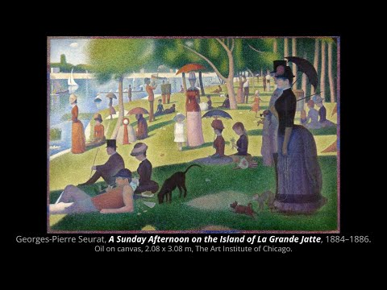

Slide 39
Georges-Pierre Seurat, A Sunday Afternoon on the Island of La Grande Jatte, 1884–86.
Oil on canvas, 207.6 × 308 cm, Art Institute of Chicago.
Notes:
Record Art 10 translations in notes only, Summer 2025 generated on 8/13/2025
Georges-Pierre Seurat, A Sunday Afternoon on the Island of La Grande Jatte, 1884–86. Oil on canvas, 207.6 × 308 cm, Art Institute of Chicago.
===
shqiptare - Albanian
Georges-Pierre Seurat, Një pasdite e së dielës në ishullin La Grande Jatte, 1884–1886. Vaj në kanavacë, 207,6 × 308 cm, Instituti i Artit të Çikagos.
አማርኛ - Amharic
ጆርጅስ-ፒየር ሱራት፣ 1884–86 በላ ግራንዴ ጃቴ ደሴት ላይ አንድ እሁድ ከሰአት በሸራ ላይ ዘይት, 207.6 × 308 ሴ.ሜ, የቺካጎ የሥነ ጥበብ ተቋም.
عربي - Arabic
جورج بيير سورا، ظهيرة أحد في جزيرة لا غراند جات، ١٨٨٤-١٨٨٦. زيت على قماش، ٢٠٧٫٦ × ٣٠٨ سم، معهد شيكاغو للفنون.
հայերեն - Armenian
Ժորժ-Պիեռ Սեուրատ, Կիրակի կեսօր Լա Գրանդե Ժատ կղզում, 1884–86: Յուղը կտավի վրա, 207,6 × 308 սմ, Չիկագոյի արվեստի ինստիտուտ:
Català - Catalan
Georges-Pierre Seurat, Una tarda de diumenge a l'illa de La Grande Jatte, 1884–86. Oli sobre tela, 207,6 × 308 cm, Art Institute of Chicago.
中文 - Chinese
乔治·皮埃尔·修拉，《大碗岛的星期天下午》，1884–86年。布面油画，207.6 × 308厘米，芝加哥艺术学院藏。
Nederlands - Dutch
Georges-Pierre Seurat, Een zondagmiddag op het eiland La Grande Jatte, 1884-1886. Olieverf op doek, 207,6 × 308 cm, Art Institute of Chicago.
فارسی - Farsi
ژرژ پیر سورات، یک بعد از ظهر یکشنبه در جزیره لا گراند ژات، 1884–1886. رنگ روغن روی بوم، 207.6 × 308 سانتی متر، موسسه هنر شیکاگو.
Français - French
Georges-Pierre Seurat, Un dimanche après-midi à l'île de la Grande Jatte, 1884-1886. Huile sur toile, 207,6 × 308 cm, Art Institute of Chicago.
Deutsch - German
Georges-Pierre Seurat, Ein Sonntagnachmittag auf der Insel La Grande Jatte, 1884–1886. Öl auf Leinwand, 207,6 × 308 cm, Art Institute of Chicago.
ગુજરાતી - Gujarati
જ્યોર્જ-પિયર સેઉરાટ, લા ગ્રાન્ડે જટ્ટેના ટાપુ પર રવિવારની બપોરે, 1884–86. કેનવાસ પર તેલ, 207.6 × 308 સે.મી., શિકાગોની કલા સંસ્થા.
हिंदी - Hindi
जॉर्जेस-पियरे सेरात, ला ग्रांडे जट्टे द्वीप पर एक रविवार की दोपहर, 1884–86। कैनवास पर तैलचित्र, 207.6 × 308 सेमी, शिकागो कला संस्थान।
Italiano - Italian
Georges-Pierre Seurat, Una domenica pomeriggio sull'isola della Grande Jatte, 1884–86. Olio su tela, 207,6 × 308 cm, Art Institute of Chicago.
日本語 - Japanese
ジョルジュ＝ピエール・スーラ『グランド・ジャット島の日曜日の午後』、1884年～1886年。油彩・カンヴァス、207.6×308cm、シカゴ美術館蔵。
한국어 - Korean
조르주 피에르 쇠라, 그랑자트 섬의 일요일 오후, 1884–86. 캔버스에 유채, 207.6 × 308cm, 시카고 미술관.
Kurdî - Kurdish
Georges-Pierre Seurat, Piştî nîvroya Yekşemê li Girava La Grande Jatte, 1884–86. Rûn li ser cawa, 207,6 × 308 cm, Enstîtuya Hunerê ya Chicago.
Melayu - Malay
Georges-Pierre Seurat, Petang Ahad di Pulau La Grande Jatte, 1884–86. Minyak di atas kanvas, 207.6 × 308 cm, Institut Seni Chicago.
മലയാളം - Malayalam
ജോർജസ്-പിയറി സെയൂററ്റ്, ലാ ഗ്രാൻഡെ ജാറ്റെ ദ്വീപിലെ ഒരു ഞായറാഴ്ച ഉച്ചതിരിഞ്ഞ്, 1884-86. കാൻവാസിൽ എണ്ണ, 207.6 × 308 സെ.മീ, ആർട്ട് ഇൻസ്റ്റിറ്റ്യൂട്ട് ഓഫ് ചിക്കാഗോ.
नेपाली - Nepali
Georges-Pierre Seurat, ला ग्रान्डे जट्टेको टापुमा आइतबार दिउँसो, 1884-86। क्यानभासमा तेल, २०७.६ × ३०८ सेमी, शिकागोको कला संस्थान।
پښتو - Pashto
جورجس پییر سیورات، د یکشنبې ماسپښین د لا ګرانډ جاټ په ټاپو کې، 1884-86. په کینوس کې تیل، 207.6 × 308 سانتي متره، د شیکاګو د هنر انسټیټیوټ.
Português - Portuguese
Georges-Pierre Seurat, Uma tarde de domingo na ilha de La Grande Jatte, 1884-1886. Óleo sobre tela, 207,6 × 308 cm, Instituto de Arte de Chicago.
ਪੰਜਾਬੀ - Punjabi
ਜੌਰਜਸ-ਪੀਅਰੇ ਸਿਊਰਾਟ, ਲਾ ਗ੍ਰਾਂਡੇ ਜੱਟ ਦੇ ਟਾਪੂ 'ਤੇ ਐਤਵਾਰ ਦੀ ਦੁਪਹਿਰ, 1884-86। ਕੈਨਵਸ 'ਤੇ ਤੇਲ, 207.6 × 308 ਸੈਂਟੀਮੀਟਰ, ਸ਼ਿਕਾਗੋ ਦਾ ਆਰਟ ਇੰਸਟੀਚਿਊਟ।
Русский - Russian
Жорж-Пьер Сёра, «Воскресный день на острове Гранд-Жатт», 1884–1886 гг. Холст, масло, 207,6 × 308 см, Чикагский институт искусств.
српски - Serbian
Георгес-Пиерре Сеурат, Недељно поподне на острву Ла Гранде Јатте, 1884–86. Уље на платну, 207,6 × 308 цм, Уметнички институт у Чикагу.
Soomaali - Somali
Georges-Pierre Seurat, Galab Axad ah oo ku taal Jasiiradda La Grande Jatte, 1884–86. Saliida shiraac, 207.6 × 308 cm, Machadka Farshaxanka ee Chicago.
Español - Spanish
Georges-Pierre Seurat, Una tarde dominical en la isla de La Grande Jatte, 1884-1886. Óleo sobre lienzo, 207,6 × 308 cm, Instituto de Arte de Chicago.
basa Sunda - Sundanese
Georges-Pierre Seurat, Sore Minggu di Pulo La Grande Jatte, 1884–86. Minyak dina kanvas, 207,6 × 308 cm, Institut Seni Chicago.
kiswahili - Swahili
Georges-Pierre Seurat, Alasiri ya Jumapili kwenye Kisiwa cha La Grande Jatte, 1884–86. Mafuta kwenye turubai, 207.6 × 308 cm, Taasisi ya Sanaa ya Chicago.
svenska - Swedish
Georges-Pierre Seurat, En söndagseftermiddag på ön La Grande Jatte, 1884–86. Olja på duk, 207,6 × 308 cm, Art Institute of Chicago.
Tagalog
Georges-Pierre Seurat, Isang Linggo ng Hapon sa Isla ng La Grande Jatte, 1884–86. Langis sa canvas, 207.6 × 308 cm, Art Institute of Chicago.
தமிழ் - Tamil
ஜார்ஜஸ்-பியர் சீராட், லா கிராண்டே ஜட் தீவில் ஒரு ஞாயிறு மதியம், 1884-86. கேன்வாஸில் எண்ணெய், 207.6 × 308 செ.மீ., சிகாகோ கலை நிறுவனம்.
แบบไทย - Thai
จอร์จ-ปิแอร์ เซอราต์ บ่ายวันอาทิตย์บนเกาะลากร็องด์ฌัต ค.ศ. 1884–86 สีน้ำมันบนผ้าใบ 207.6 × 308 ซม. สถาบันศิลปะแห่งชิคาโก
Türkçe - Turkish
Georges-Pierre Seurat, La Grande Jatte Adası'nda Bir Pazar Öğleden Sonrası, 1884–86. Tuval üzerine yağlıboya, 207,6 × 308 cm, Chicago Sanat Enstitüsü.
Українська - Ukrainian
Жорж-П'єр Сера, Недільний день на острові Ла-Гранд-Жатт, 1884–86. Полотно, олія, 207,6 × 308 см, Художній інститут Чикаго.
اردو - Urdu
جارجز پیئر سیورٹ، لا گرانڈے جاٹے کے جزیرے پر اتوار کی دوپہر، 1884-86۔ کینوس پر تیل، 207.6 × 308 سینٹی میٹر، آرٹ انسٹی ٹیوٹ آف شکاگو۔
Tiếng Việt - Vietnamese
Georges-Pierre Seurat, Một buổi chiều chủ nhật trên đảo La Grande Jatte, 1884–86. Sơn dầu trên vải, 207,6 × 308 cm, Viện Nghệ thuật Chicago.

Slide 40
Notes:
I have made video for you that has subtitles in your home language

Slide 41
Work-in-progress photos taken so far
Photos and goals for Drapak's
Team Chicken
እስካሁን የተነሱ በሂደት ላይ ያሉ ፎቶዎች
صور العمل قيد التقدم التي تم التقاطها حتى الآن
Fotos en curs fetes fins ara
迄今为止拍摄的施工进度照片
عکس های در حال انجام کار گرفته شده تا کنون
अब तक ली गई कार्य-प्रगति की तस्वीरें
これまでに撮影した作業中の写真
지금까지 촬영한 작업 진행 사진
Wêneyên xebatê yên heta niha hatine kişandin
Fotos do trabalho em andamento tiradas até agora
ਹੁਣ ਤੱਕ ਲਈਆਂ ਗਈਆਂ ਵਰਕ-ਇਨ-ਪ੍ਰਗਤੀ ਵਾਲੀਆਂ ਫੋਟੋਆਂ
Фотографии в процессе работы, сделанные на данный момент
Sawirada shaqada oo la qaaday ilaa hadda
Fotos del trabajo en progreso tomadas hasta ahora
Picha zinazoendelea zilizopigwa hadi sasa
Mga larawang ginagawa sa ngayon
Şu ana kadar çekilmiş, yapım aşamasındaki fotoğraflar
На даний момент зроблено незавершені фотографії
Những bức ảnh đang trong quá trình thực hiện được chụp cho đến nay
⭐ Advait Abhilash
⭐ Zi'aez Allison
⭐ Peter Azhagiri
Covenant Bassey 📷📷📷📷📷
Matthew Bowdridge 📷📷📷📷📷
Gabriel Carvalho Cardoso 📷📷✏️✏️✏️✏️
Trey Carvery ✏️✏️
Ken Declaro 📷📷📷📷
Autumn DeGiobbi 📷📷✏️✏️✏️
Adella Finnamore 📷📷📷📷✏️✏️✏️
Margo Flynn 📷📷📷📷✏️✏️✏️
Kieran Forbes-Tan 📷📷📷✏️✏️✏️
Ronan Furlong 📷
Mo Grant 📷
⭐ Hala Khalaf
Tyson Lafitte 📷✏️✏️✏️
Tinevimbo Makura 📷📷✏️✏️✏️✏️
Mohammad Malahfji 🥺
Kit McCormack 📷📷📷📷📷📷
Harrison Morash 📷📷📷📷📷
Lam Nguyen 📷📷📷📷✏️✏️
⭐ Bayden Noble
Zyaira Owen 🥺
Harmony Parker-Paul ✏️✏️✏️
Arad Ranjbar 📷📷📷✏️
Ryan Rice 📷✏️✏️✏️
⭐ Mila Sahmarani
Yejun Shin 📷📷📷📷
Hayden Theriault 📷📷📷📷📷
Bianca Thompson-Hill 📷📷📷
⭐ Ayla Williams

Slide 42
Notes:
I have made video for you that has subtitles in your home language

Slide 43
So what should I be doing today?
Do your art analysis of La Grande Jatte FIRST!
Remember that there is a video with subtitles
in many languages in the Google Classroom
When you are done, continue with your painting.
قم بتحليلك الفني لـ La Grande Jatte أولاً! يوجد فيديو مع ترجمة بالعديد من اللغات في Google Classroom.
首先对 La Grande Jatte 进行艺术分析！谷歌课堂上有一个带有多种语言字幕的视频。
ابتدا تحلیل هنری La Grande Jatte را انجام دهید! یک ویدیو با زیرنویس به زبان های مختلف در Google Classroom وجود دارد.
सबसे पहले ला ग्रांडे जट्टे का अपना कला विश्लेषण करें! Google Classroom में कई भाषाओं में उपशीर्षक वाला एक वीडियो है।
La Grande Jatte의 예술 분석을 먼저 수행해 보세요! 구글 클래스룸에는 다양한 언어로 자막이 있는 영상이 있습니다.
СНАЧАЛА проведите арт-анализ La Grande Jatte! В Google Classroom есть видео с субтитрами на многих языках.
Урадите своју уметничку анализу Ла Гранде Јатте ПРВО! У Гоогле учионици постоји видео са титловима на многим језицима.
¡Haz tu análisis artístico de La Grande Jatte PRIMERO! Hay un vídeo con subtítulos en muchos idiomas en Google Classroom.
Gawin MUNA ang iyong pagsusuri sa sining ng La Grande Jatte! Mayroong isang video na may mga subtitle sa maraming wika sa Google Classroom.
Зробіть свій художній аналіз La Grande Jatte ПЕРШИМ! У Google Classroom є відео з субтитрами багатьма мовами.
Hãy phân tích nghệ thuật của bạn về La Grande Jatte ĐẦU TIÊN! Có một video có phụ đề bằng nhiều ngôn ngữ trong Google Classroom.
Notes:
Current Art 10 languages shortened next to English, December 2024 generated on 4/18/2025
So what should I be doing today? Do your art analysis of La Grande Jatte FIRST! Remember that there is a video with subtitles in many languages in the Google Classroom. When you are done, continue with your painting.
Shortened text:
Do your art analysis of La Grande Jatte FIRST! There is a video with subtitles in many languages in the Google Classroom.
===
shqiptare - Albanian
Pra, çfarë duhet të bëj sot? Bëni analizën tuaj të artit të La Grande Jatte PARË! Mos harroni se ka një video me titra në shumë gjuhë në Google Classroom. Kur të keni mbaruar, vazhdoni me pikturën tuaj.
عربي - Arabic
إذن ماذا يجب أن أفعل اليوم؟ قم بتحليلك الفني لـ La Grande Jatte أولاً! تذكر أن هناك فيديو مع ترجمة بالعديد من اللغات في Google Classroom. عندما تنتهي، تابع الرسم.
հայերեն - Armenian
Այսպիսով, ինչ պետք է անեմ այսօր: Կատարեք La Grande Jatte-ի ձեր արվեստի վերլուծությունը ԱՌԱՋԻՆ: Հիշեք, որ Google Classroom-ում կա մի տեսանյութ՝ բազմաթիվ լեզուներով ենթագրերով: Երբ ավարտեք, շարունակեք ձեր նկարչությունը:
中文 - Chinese
那么我今天应该做什么呢？首先对 La Grande Jatte 进行艺术分析！请记住，Google Classroom 中有一个带有多种语言字幕的视频。完成后，继续绘画。
Nederlands - Dutch
Dus wat moet ik vandaag doen? Doe EERST je kunstanalyse van La Grande Jatte! Houd er rekening mee dat er in Google Classroom een ​​video met ondertiteling in veel talen beschikbaar is. Als je klaar bent, ga dan verder met je schilderij.
فارسی - Farsi
پس امروز باید چه کار کنم؟ ابتدا تحلیل هنری La Grande Jatte را انجام دهید! به یاد داشته باشید که یک ویدیو با زیرنویس به زبان های مختلف در Google Classroom وجود دارد. وقتی کارتان تمام شد، به نقاشی خود ادامه دهید.
Français - French
Alors que dois-je faire aujourd’hui ? Faites votre analyse artistique de La Grande Jatte EN PREMIER ! N'oubliez pas qu'il existe une vidéo sous-titrée dans de nombreuses langues dans Google Classroom. Lorsque vous avez terminé, continuez votre peinture.
Deutsch - German
Was soll ich also heute tun? Machen Sie ZUERST Ihre Kunstanalyse von La Grande Jatte! Denken Sie daran, dass es im Google Classroom ein Video mit Untertiteln in vielen Sprachen gibt. Wenn Sie fertig sind, fahren Sie mit dem Malen fort.
ગુજરાતી - Gujarati
તો આજે મારે શું કરવું જોઈએ? લા ગ્રાન્ડે જટ્ટેનું તમારું કલા વિશ્લેષણ પ્રથમ કરો! યાદ રાખો કે ગૂગલ ક્લાસરૂમમાં ઘણી ભાષાઓમાં સબટાઈટલ સાથેનો વીડિયો છે. જ્યારે તમે પૂર્ણ કરી લો, ત્યારે તમારી પેઇન્ટિંગ ચાલુ રાખો.
हिंदी - Hindi
तो आज मुझे क्या करना चाहिए? सबसे पहले ला ग्रांडे जट्टे का अपना कला विश्लेषण करें! याद रखें कि Google Classroom में कई भाषाओं में उपशीर्षक वाला एक वीडियो मौजूद है। जब आपका काम पूरा हो जाए, तो अपनी पेंटिंग जारी रखें।
हिंदी - Italiano
Quindi cosa dovrei fare oggi? Fai PRIMA la tua analisi artistica di La Grande Jatte! Ricorda che in Google Classroom è presente un video con sottotitoli in molte lingue. Quando hai finito, continua con il tuo dipinto.
日本語 - Japanese
それで、今日は何をすればいいでしょうか？まずはラ・グランド・ジャットのアート分析をしてみましょう！ Google Classroom にはさまざまな言語の字幕付きのビデオがあることに注意してください。完了したら、ペイントを続けます。
한국어 - Korean
그럼 오늘은 무엇을 해야 할까요? La Grande Jatte의 예술 분석을 먼저 수행해 보세요! 구글 클래스룸에는 다양한 언어로 자막이 있는 영상이 있다는 것을 기억하세요. 작업이 끝나면 그림을 계속 진행하세요.
Kurdî - Kurdish
Ji ber vê yekê divê ez îro çi bikim? Analîza hunera xwe ya La Grande Jatte FIRST bikin! Bînin bîra xwe ku di Google Classroom de vîdyoyek bi jêrnivîsa bi gelek zimanan heye. Dema ku hûn qedandin, bi boyaxkirina xwe berdewam bikin.
नेपाली - Nepali
त्यसोभए आज मैले के गर्नुपर्छ? ला ग्रान्डे जट्टे को पहिलो आफ्नो कला विश्लेषण गर्नुहोस्! याद गर्नुहोस् कि गुगल कक्षामा धेरै भाषाहरूमा सबटाइटल भएको भिडियो छ। जब तपाइँ सक्नुभयो, तपाइँको चित्रकला जारी राख्नुहोस्।
پښتو - Pashto
نو زه باید نن څه وکړم؟ لومړی د لا ګرانډی جاټ خپل هنر تحلیل کړئ! په یاد ولرئ چې د ګوګل ټولګي کې په ډیری ژبو کې د فرعي سرلیکونو سره ویډیو شتون لري. کله چې تاسو سرته ورسیږئ، خپل انځور کولو ته دوام ورکړئ.
Português - Portuguese
Então, o que devo fazer hoje? Faça sua análise artística de La Grande Jatte PRIMEIRO! Lembre-se que existe um vídeo com legendas em vários idiomas no Google Classroom. Quando terminar, continue com sua pintura.
ਪੰਜਾਬੀ - Punjabi
ਤਾਂ ਮੈਨੂੰ ਅੱਜ ਕੀ ਕਰਨਾ ਚਾਹੀਦਾ ਹੈ? ਸਭ ਤੋਂ ਪਹਿਲਾਂ ਲਾ ਗ੍ਰਾਂਡੇ ਜੱਟੇ ਦਾ ਆਪਣੀ ਕਲਾ ਦਾ ਵਿਸ਼ਲੇਸ਼ਣ ਕਰੋ! ਯਾਦ ਰੱਖੋ ਕਿ ਗੂਗਲ ਕਲਾਸਰੂਮ ਵਿੱਚ ਕਈ ਭਾਸ਼ਾਵਾਂ ਵਿੱਚ ਉਪਸਿਰਲੇਖਾਂ ਵਾਲਾ ਇੱਕ ਵੀਡੀਓ ਹੈ। ਜਦੋਂ ਤੁਸੀਂ ਪੂਰਾ ਕਰ ਲੈਂਦੇ ਹੋ, ਤਾਂ ਆਪਣੀ ਪੇਂਟਿੰਗ ਜਾਰੀ ਰੱਖੋ।
Русский - Russian
Так что же мне делать сегодня? СНАЧАЛА проведите арт-анализ La Grande Jatte! Помните, что в Google Classroom есть видео с субтитрами на многих языках. Когда вы закончите, продолжайте рисовать.
српски - Serbian
Па шта да радим данас? Урадите своју уметничку анализу Ла Гранде Јатте ПРВО! Запамтите да у Гоогле учионици постоји видео са титловима на многим језицима. Када завршите, наставите са сликањем.
Soomaali - Somali
Haddaba maxaan sameeyaa maanta? Samee falanqayntaada farshaxanka ee La Grande Jatte KOWAAD! Xasuusnoow in uu jiro muuqaal hoosaadyo luuqado badan ku qoran oo ku jira Fasalka Google. Markaad dhammayso, sii wad rinjiyeyntaada.
Español - Spanish
Entonces, ¿qué debería hacer hoy? ¡Haz tu análisis artístico de La Grande Jatte PRIMERO! Recuerda que hay un vídeo con subtítulos en muchos idiomas en Google Classroom. Cuando hayas terminado, continúa con tu pintura.
kiswahili - Swahili
Kwa hivyo nifanye nini leo? Fanya uchambuzi wako wa sanaa wa La Grande Jatte KWANZA! Kumbuka kwamba kuna video iliyo na manukuu katika lugha nyingi kwenye Google Classroom. Ukimaliza, endelea na uchoraji wako.
svenska - Swedish
Så vad ska jag göra idag? Gör din konstanalys av La Grande Jatte FÖRST! Kom ihåg att det finns en video med undertexter på många språk i Google Classroom. När du är klar, fortsätt med din målning.
Tagalog
Kaya ano ang dapat kong gawin ngayon? Gawin MUNA ang iyong pagsusuri sa sining ng La Grande Jatte! Tandaan na mayroong isang video na may mga subtitle sa maraming wika sa Google Classroom. Kapag tapos ka na, ipagpatuloy ang iyong pagpipinta.
தமிழ் - Tamil
எனவே இன்று நான் என்ன செய்ய வேண்டும்? லா கிராண்டே ஜாட்டே பற்றிய உங்கள் கலைப் பகுப்பாய்வை முதலில் செய்யுங்கள்! கூகுள் கிளாஸ்ரூமில் பல மொழிகளில் வசனங்களுடன் கூடிய வீடியோ உள்ளது என்பதை நினைவில் கொள்ளவும். நீங்கள் முடித்ததும், உங்கள் ஓவியத்தைத் தொடரவும்.
แบบไทย - Thai
แล้ววันนี้ฉันควรทำอะไรล่ะ? ทำการวิเคราะห์งานศิลปะของคุณเกี่ยวกับ La Grande Jatte ก่อน! โปรดจำไว้ว่ามีวิดีโอที่มีคำบรรยายหลายภาษาใน Google Classroom เสร็จแล้วก็วาดภาพต่อ
Türkçe - Turkish
Peki bugün ne yapmalıyım? İLK La Grande Jatte'nin sanat analizini yapın! Google Classroom'da birçok dilde altyazılı video bulunduğunu unutmayın. İşiniz bittiğinde resminize devam edin.
Українська - Ukrainian
Отже, що мені робити сьогодні? Зробіть свій художній аналіз La Grande Jatte ПЕРШИМ! Пам’ятайте, що в Google Classroom є відео з субтитрами багатьма мовами. Коли ви закінчите, продовжуйте малювати.
اردو - Urdu
تو آج مجھے کیا کرنا چاہیے؟ سب سے پہلے لا گرانڈے جاٹے کا اپنے فن کا تجزیہ کریں! یاد رہے کہ گوگل کلاس روم میں کئی زبانوں میں سب ٹائٹلز کے ساتھ ایک ویڈیو موجود ہے۔ جب آپ کام کر لیں تو اپنی پینٹنگ جاری رکھیں۔
Tiếng Việt - Vietnamese
Vậy hôm nay tôi nên làm gì? Hãy phân tích nghệ thuật của bạn về La Grande Jatte ĐẦU TIÊN! Hãy nhớ rằng có một video có phụ đề bằng nhiều ngôn ngữ trong Google Classroom. Khi bạn hoàn thành, hãy tiếp tục với bức tranh của bạn.

Slide 44
Visual Arts
Colour schemes for balanced compositions
Notes:
Record Art 10 translations in notes only, Summer 2025 generated on 10/26/2025
Colour schemes for balanced compositions: complementary, analogous, split complementary, triad, rectangular, and square
===
shqiptare - Albanian
Skema ngjyrash për kompozime të ekuilibruara: plotësuese, analoge, plotësuese të ndara, triadë, drejtkëndëshe dhe katrore
አማርኛ - Amharic
የቀለም ዕቅዶች ለተመጣጣኝ ቅንብር፡ ተጓዳኝ፣ ተመሳሳይ፣ የተከፈለ ማሟያ፣ ባለሶስት፣ አራት ማዕዘን እና ካሬ
عربي - Arabic
مخططات الألوان للتراكيب المتوازنة: التكميلية، والمتماثلة، والمتكاملة المنقسمة، والثلاثية، والمستطيلة، والمربعة
հայերեն - Armenian
Հավասարակշռված կոմպոզիցիաների գունային սխեմաներ՝ լրացուցիչ, անալոգային, բաժանված լրացուցիչ, եռյակ, ուղղանկյուն և քառակուսի
Català - Catalan
Esquemes de colors per a composicions equilibrades: complementaris, anàlegs, complementaris dividits, tríades, rectangulars i quadrats
中文 - Chinese
平衡构图的配色方案：互补色、类似色、分裂互补色、三色、矩形和正方形
Nederlands - Dutch
Kleurenschema's voor evenwichtige composities: complementair, analoog, gesplitst complementair, triade, rechthoekig en vierkant
فارسی - Farsi
طرح‌های رنگی برای ترکیب‌بندی‌های متعادل: مکمل، مشابه، مکمل تقسیم‌شده، سه‌گانه، مستطیلی و مربعی
Français - French
Schémas de couleurs pour des compositions équilibrées : complémentaires, analogues, complémentaires divisées, triades, rectangulaires et carrées
Deutsch - German
Farbschemata für ausgewogene Kompositionen: komplementär, analog, geteilt komplementär, Triade, rechteckig und quadratisch
ગુજરાતી - Gujarati
સંતુલિત રચનાઓ માટે રંગ યોજનાઓ: પૂરક, સમાન, વિભાજિત પૂરક, ત્રિપુટી, લંબચોરસ અને ચોરસ
हिंदी - Hindi
संतुलित रचनाओं के लिए रंग योजनाएँ: पूरक, अनुरूप, विभाजित पूरक, त्रय, आयताकार और वर्ग
Italiano - Italian
Schemi di colori per composizioni bilanciate: complementari, analoghi, complementari divisi, triadi, rettangolari e quadrati
日本語 - Japanese
バランスのとれた構成のための配色: 補色、類似色、分割補色、トライアド、長方形、正方形
한국어 - Korean
균형 잡힌 구성을 위한 색상 구성표: 보색, 유사, 분할 보색, 3색, 직사각형 및 정사각형
Kurdî - Kurdish
Şêwazên rengan ji bo kompozîsyonên hevseng: temamker, analog, temamkerê parçebûyî, sêalî, çargoşeyî, û çargoşe
Melayu - Malay
Skema warna untuk komposisi seimbang: pelengkap, analog, pelengkap belah, triad, segi empat tepat dan segi empat sama
മലയാളം - Malayalam
സന്തുലിത കോമ്പോസിഷനുകൾക്കുള്ള വർണ്ണ സ്കീമുകൾ: പൂരക, അനലോഗസ്, സ്പ്ലിറ്റ് പൂരക, ട്രയാഡ്, ദീർഘചതുരം, ചതുരം
नेपाली - Nepali
सन्तुलित रचनाहरूको लागि रङ योजनाहरू: पूरक, समान, विभाजित पूरक, त्रिकोण, आयताकार, र वर्ग
پښتو - Pashto
د متوازن ترکیبونو لپاره د رنګ سکیمونه: تکمیلي، مشابه، ویشل شوي تکمیلي، درې ګونی، مستطیل، او مربع
Português - Portuguese
Esquemas de cores para composições equilibradas: complementar, análogo, complementar dividido, tríade, retangular e quadrado
ਪੰਜਾਬੀ - Punjabi
ਸੰਤੁਲਿਤ ਰਚਨਾਵਾਂ ਲਈ ਰੰਗ ਸਕੀਮਾਂ: ਪੂਰਕ, ਸਮਾਨ, ਸਪਲਿਟ ਪੂਰਕ, ਤਿਕੋਣੀ, ਆਇਤਾਕਾਰ, ਅਤੇ ਵਰਗ
Русский - Russian
Цветовые схемы для сбалансированных композиций: дополнительные, аналогичные, разделенные дополнительные, триадные, прямоугольные и квадратные.
српски - Serbian
Шеме боја за уравнотежене композиције: комплементарне, аналогне, раздвојене комплементарне, тријадне, правоугаоне и квадратне
Soomaali - Somali
Nidaamyada midabka ee isku-dheelitirka isku-dheelli-tiran: is-dhammaystiran, is-barbar-dhig, kala-jajabin dhammaystir ah, saddex-gees ah, leydi iyo labajibbaaran
Español - Spanish
Esquemas de color para composiciones equilibradas: complementario, análogo, complementario dividido, tríada, rectangular y cuadrado
basa Sunda - Sundanese
Skéma warna pikeun komposisi saimbang: komplementer, analog, split complementary, triad, rectangular, sareng kuadrat
kiswahili - Swahili
Miradi ya rangi ya utunzi wa usawa: nyongeza, mlinganisho, nyongeza ya mgawanyiko, utatu, mstatili na mraba.
svenska - Swedish
Färgscheman för balanserade kompositioner: komplementär, analog, delad komplementär, triad, rektangulär och kvadratisk
Tagalog
Mga scheme ng kulay para sa balanseng komposisyon: komplementaryo, analogous, split complementary, triad, rectangular, at square
தமிழ் - Tamil
சமச்சீர் கலவைகளுக்கான வண்ணத் திட்டங்கள்: நிரப்பு, ஒத்த, பிளவு நிரப்பு, முக்கோணம், செவ்வகம் மற்றும் சதுரம்.
แบบไทย - Thai
โครงร่างสีสำหรับองค์ประกอบที่สมดุล: สีเสริม สีเปรียบเทียบ สีเสริมแบบแยก สีสามสี สีสี่เหลี่ยมผืนผ้า และสีสี่เหลี่ยมจัตุรัส
Türkçe - Turkish
Dengeli kompozisyonlar için renk şemaları: tamamlayıcı, benzer, bölünmüş tamamlayıcı, üçlü, dikdörtgen ve kare
Українська - Ukrainian
Колірні схеми для збалансованих композицій: комплементарні, аналогові, роздільно-комплементарні, тріади, прямокутні та квадратні
اردو - Urdu
متوازن کمپوزیشن کے لیے رنگ سکیمیں: تکمیلی، مشابہ، تقسیم تکمیلی، سہ رخی، مستطیل، اور مربع
Tiếng Việt - Vietnamese
Các bảng màu cho bố cục cân bằng: bổ sung, tương tự, bổ sung chia đôi, bộ ba, hình chữ nhật và hình vuông

Slide 45
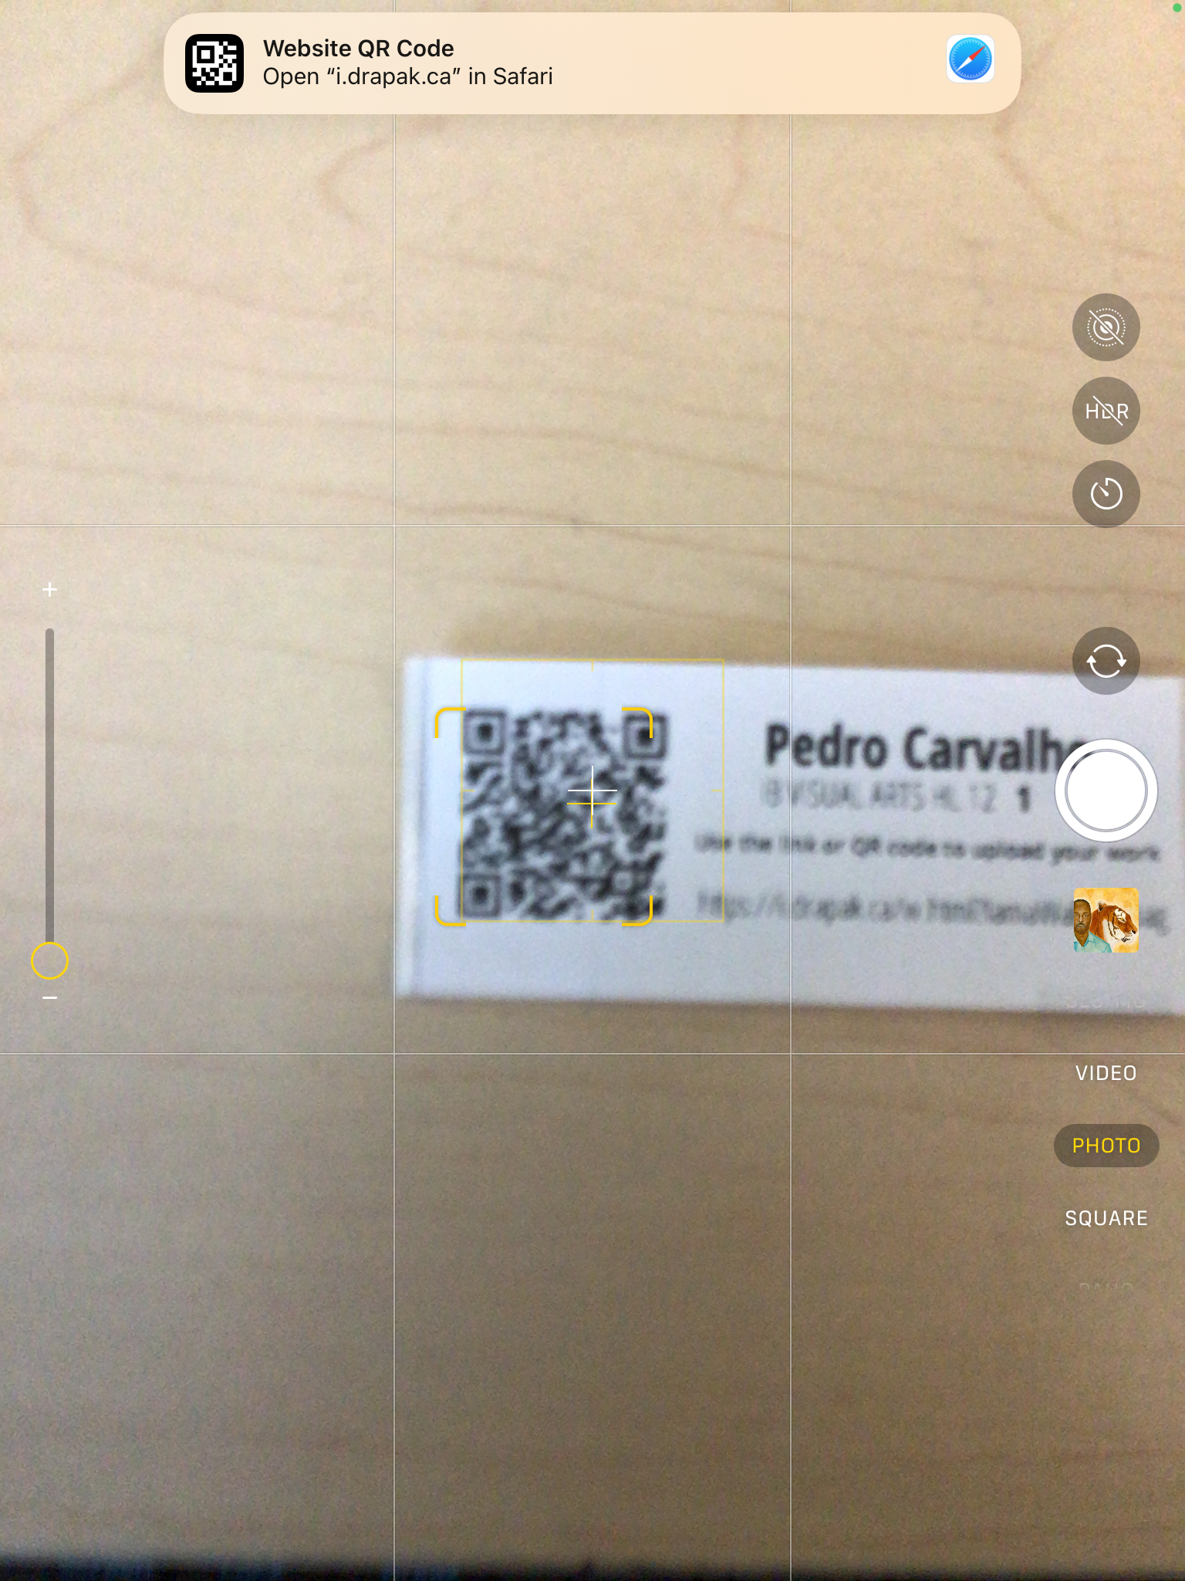
Ask your teacher to take a photo of your work
የስራዎን ፎቶ እንዲያነሳ አስተማሪዎን ይጠይቁ
اطلب من معلمك أن يلتقط صورة لعملك
Demana al teu professor/a que faci una foto de la teva feina
让你的老师给你的作品拍照
از معلمتان بخواهید از کارتان عکس بگیرد
अपने शिक्षक से अपने काम की तस्वीर लेने के लिए कहें
先生にあなたの作品の写真を撮ってもらいましょう
선생님께 당신의 작품 사진을 찍어달라고 부탁하세요
Ji mamosteyê/a xwe bixwaze ku wêneyekî xebata te bigire
Peça ao seu professor para tirar uma foto do seu trabalho
ਆਪਣੇ ਅਧਿਆਪਕ ਨੂੰ ਆਪਣੇ ਕੰਮ ਦੀ ਫੋਟੋ ਖਿੱਚਣ ਲਈ ਕਹੋ।
Попросите учителя сфотографировать вашу работу.
Weydii macalinkaaga inuu sawir ka qaado shaqadaada
Pídele a tu profesor que tome una foto de tu trabajo.
Mwambie mwalimu wako apige picha ya kazi yako
Hilingin sa iyong guro na kumuha ng larawan ng iyong gawa
Öğretmeninizden çalışmanızın fotoğrafını çekmesini isteyin
Попросіть свого вчителя сфотографувати вашу роботу
Yêu cầu giáo viên chụp ảnh bài làm của bạn
Notes:
Current Art 10 languages next to English, Summer 2025 generated on 10/26/2025
Ask your teacher to take a photo of your work
===
shqiptare - Albanian
Kërkoji mësuesit/mësueses të të bëjë një foto të punës tënde
አማርኛ - Amharic
የስራዎን ፎቶ እንዲያነሳ አስተማሪዎን ይጠይቁ
عربي - Arabic
اطلب من معلمك أن يلتقط صورة لعملك
հայերեն - Armenian
Խնդրեք ձեր ուսուցչին լուսանկարել ձեր աշխատանքը
Català - Catalan
Demana al teu professor/a que faci una foto de la teva feina
中文 - Chinese
让你的老师给你的作品拍照
Nederlands - Dutch
Vraag je leraar om een ​​foto van je werk te maken
فارسی - Farsi
از معلمتان بخواهید از کارتان عکس بگیرد
Français - French
Demandez à votre professeur de prendre une photo de votre travail
Deutsch - German
Bitten Sie Ihren Lehrer, ein Foto Ihrer Arbeit zu machen
ગુજરાતી - Gujarati
તમારા શિક્ષકને તમારા કામનો ફોટો લેવા કહો.
हिंदी - Hindi
अपने शिक्षक से अपने काम की तस्वीर लेने के लिए कहें
Italiano - Italian
Chiedi al tuo insegnante di scattare una foto del tuo lavoro
日本語 - Japanese
先生にあなたの作品の写真を撮ってもらいましょう
한국어 - Korean
선생님께 당신의 작품 사진을 찍어달라고 부탁하세요
Kurdî - Kurdish
Ji mamosteyê/a xwe bixwaze ku wêneyekî xebata te bigire
Melayu - Malay
Minta guru anda mengambil gambar kerja anda
മലയാളം - Malayalam
നിങ്ങളുടെ ജോലിയുടെ ഒരു ഫോട്ടോ എടുക്കാൻ അധ്യാപകനോട് ആവശ്യപ്പെടുക.
नेपाली - Nepali
आफ्नो शिक्षकलाई आफ्नो कामको फोटो खिच्न भन्नुहोस्।
پښتو - Pashto
له خپل ښوونکي څخه وغواړئ چې ستاسو د کار عکس واخلي
Português - Portuguese
Peça ao seu professor para tirar uma foto do seu trabalho
ਪੰਜਾਬੀ - Punjabi
ਆਪਣੇ ਅਧਿਆਪਕ ਨੂੰ ਆਪਣੇ ਕੰਮ ਦੀ ਫੋਟੋ ਖਿੱਚਣ ਲਈ ਕਹੋ।
Русский - Russian
Попросите учителя сфотографировать вашу работу.
српски - Serbian
Замолите наставника да вам фотографише рад
Soomaali - Somali
Weydii macalinkaaga inuu sawir ka qaado shaqadaada
Español - Spanish
Pídele a tu profesor que tome una foto de tu trabajo.
basa Sunda - Sundanese
Tanya guru anjeun nyandak poto karya anjeun
kiswahili - Swahili
Mwambie mwalimu wako apige picha ya kazi yako
svenska - Swedish
Be din lärare att ta ett foto på ditt arbete
Tagalog
Hilingin sa iyong guro na kumuha ng larawan ng iyong gawa
தமிழ் - Tamil
உங்கள் ஆசிரியரிடம் உங்கள் வேலையைப் புகைப்படம் எடுக்கச் சொல்லுங்கள்.
แบบไทย - Thai
ขอให้ครูถ่ายรูปงานของคุณ
Türkçe - Turkish
Öğretmeninizden çalışmanızın fotoğrafını çekmesini isteyin
Українська - Ukrainian
Попросіть свого вчителя сфотографувати вашу роботу
اردو - Urdu
اپنے استاد سے اپنے کام کی تصویر لینے کو کہیں۔
Tiếng Việt - Vietnamese
Yêu cầu giáo viên chụp ảnh bài làm của bạn

Slide 46
Wait for clean up time!
Dump your water in the sink closest to the door.
Stack your containers next to the sink.
Do not clean out your palette.
You will add water and use it again tomorrow.
Fold your booklet open and stack it on top of your palette to dry.
Put your palette and booklet away inside your cubby.
Is your cubby full?
Give me your old portrait and depth drawing booklets to recycle!
Notes:
Record Art 10 translations in notes only, Summer 2025 generated on 10/26/2025
Wait for clean up time! Dump your water in the sink closest to the door. Stack your containers next to the sink. Do not clean out your palette. You will add water and use it again tomorrow. Fold your booklet open and stack it on top of your palette to dry. Put your palette and booklet away inside your cubby. Is your cubby full? Give me your old portrait and depth drawing booklets to recycle!
===
shqiptare - Albanian
Prit kohën e pastrimit! Hidhe ujin në lavamanin më afër derës. Vendos enët pranë lavamanit. Mos e pastro paletën. Do të shtosh ujë dhe do ta përdorësh përsëri nesër. Palose broshurën dhe vendose sipër paletës që të thahet. Vendos paletën dhe broshurën brenda dollapit tënd. A është dollapi plot? Më jep broshurat e vjetra të portreteve dhe vizatimeve të thellësisë për t'i ricikluar!
አማርኛ - Amharic
የጽዳት ጊዜ ይጠብቁ! ውሃዎን ወደ በሩ በጣም ቅርብ በሆነ ገንዳ ውስጥ ይጥሉት። መያዣዎችዎን ከመታጠቢያ ገንዳው አጠገብ ያከማቹ። ቤተ-ስዕልዎን አያጽዱ። ውሃ ጨምረህ ነገ እንደገና ትጠቀማለህ። ቡክሌቱን አጣጥፈው እንዲደርቅ ከፓልቴልዎ ላይ ይክሉት። ቤተ-ስዕልዎን እና ቡክሌትዎን በኩቢዎ ውስጥ ያስቀምጡ። የእርስዎ ኩቢ ሞልቷል? እንደገና ጥቅም ላይ ለማዋል የድሮውን የቁም እና ጥልቀት ሥዕል ቡክሌቶችን ስጠኝ!
عربي - Arabic
انتظر وقت التنظيف! صبّ الماء في الحوض الأقرب إلى الباب. رتّب أوعية الرسم بجانب الحوض. لا تنظّف لوحتك، ستضيف الماء وتستخدمه غدًا. اطوِ كُتيّبك وافتحه وضعْه فوق لوحتك ليجف. ضع لوحتك وكُتيّبك في خزانتك. هل خزانتك ممتلئة؟ أعطني كُتيّبات رسم البورتريه والرسم العميق القديمة لإعادة تدويرها!
հայերեն - Armenian
Սպասեք մաքրման ժամանակին։ Ջուրը լցրեք դռանը ամենամոտ լվացարանի մեջ։ Տարաները դասավորեք լվացարանի կողքին։ Մի՛ մաքրեք ձեր պալիտրաը։ Դուք ջուր կավելացնեք և այն կրկին կօգտագործեք վաղը։ Բացեք ձեր գրքույկը և դասավորեք այն պալիտրաի վրա, որպեսզի չորանա։ Պալիտրաը և գրքույկը դրեք ձեր պահեստային տարածքում։ Ձեր պահեստային տարածքը լի՞ է։ Տվեք ինձ ձեր հին դիմանկարների և խորության նկարների գրքույկները վերամշակելու համար։
Català - Catalan
Espereu que arribi l'hora de netejar! Aboqueu l'aigua a la pica més propera a la porta. Apileu els recipients al costat de la pica. No buideu la paleta. Hi afegireu aigua i la tornareu a utilitzar demà. Obriu el fullet i apileu-lo a sobre de la paleta perquè s'assequi. Guardeu la paleta i el fullet dins del vostre armari. El vostre armari està ple? Doneu-me els vostres vells fullets de retrats i dibuix de profunditat per reciclar-los!
中文 - Chinese
等待清理时间！把水倒进离门最近的水槽。把容器堆放在水槽旁边。不要清洗调色板。明天加水再用。把小册子折开，叠放在调色板上晾干。把调色板和小册子放进你的储物柜里。你的储物柜满了吗？把你的旧肖像画和深度画册给我，让我回收利用！
Nederlands - Dutch
Wacht tot het tijd is om op te ruimen! Gooi je water in de gootsteen die het dichtst bij de deur staat. Zet je bakjes naast de gootsteen. Maak je palet niet schoon. Je vult het met water en gebruikt het morgen weer. Vouw je boekje open en leg het op je palet om te drogen. Berg je palet en boekje op in je opbergvak. Is je opbergvak vol? Geef me je oude portret- en dieptetekenboekjes om te recyclen!
فارسی - Farsi
صبر کن تا وقت تمیزکاری برسد! آب را در سینک نزدیک به در بریز. ظرف‌هایت را کنار سینک بچین. پالت را تمیز نکن. فردا دوباره آب اضافه می‌کنی و از آن استفاده می‌کنی. دفترچه‌ات را تا بزن و روی پالت بچین تا خشک شود. پالت و دفترچه‌ات را داخل کمدت بگذار. آیا کمدت پر شده است؟ دفترچه‌های نقاشی پرتره و عمق قدیمی‌ات را بده تا بازیافت کنم!
Français - French
Attendez l'heure du rangement ! Videz votre eau dans l'évier le plus proche de la porte. Empilez vos récipients près de l'évier. Ne nettoyez pas votre palette. Vous ajouterez de l'eau et la réutiliserez demain. Dépliez votre livret et empilez-le sur votre palette pour le faire sécher. Rangez votre palette et votre livret dans votre casier. Votre casier est plein ? Donnez-moi vos vieux livrets de portraits et de dessins en profondeur pour que je les recycle !
Deutsch - German
Warte auf die Aufräumzeit! Schütte das Wasser in das Waschbecken neben der Tür. Stapele deine Behälter neben dem Waschbecken. Reinige deine Palette nicht. Du wirst Wasser hinzufügen und sie morgen wieder verwenden. Falte dein Heft auf und lege es zum Trocknen auf deine Palette. Lege Palette und Heft in dein Fach. Ist dein Fach voll? Gib mir deine alten Porträt- und Tiefenzeichnungshefte zum Recyceln!
ગુજરાતી - Gujarati
સફાઈ સમયની રાહ જુઓ! તમારા પાણીને દરવાજાની સૌથી નજીકના સિંકમાં નાખો. સિંકની બાજુમાં તમારા કન્ટેનર મૂકો. તમારા પેલેટને સાફ કરશો નહીં. તમે પાણી ઉમેરશો અને કાલે ફરીથી તેનો ઉપયોગ કરશો. તમારી પુસ્તિકાને ખોલીને ગડી નાખો અને તેને તમારા પેલેટની ઉપર સૂકવવા માટે મૂકો. તમારા પેલેટ અને પુસ્તિકાને તમારા ક્યુબીની અંદર મૂકો. શું તમારું ક્યુબી ભરાઈ ગયું છે? મને તમારા જૂના પોટ્રેટ અને ડેપ્થ ડ્રોઇંગ પુસ્તિકાઓ રિસાયકલ કરવા માટે આપો!
हिंदी - Hindi
सफाई के समय का इंतज़ार करो! अपना पानी दरवाज़े के पास वाले सिंक में डाल दो। अपने बर्तन सिंक के पास रख दो। अपने पैलेट को साफ़ मत करो। तुम पानी डालोगे और कल फिर इस्तेमाल करोगे। अपनी पुस्तिका को मोड़ो और उसे पैलेट के ऊपर सूखने के लिए रख दो। अपने पैलेट और पुस्तिका को अपने क्यूबी में रख दो। क्या तुम्हारा क्यूबी भर गया है? मुझे अपनी पुरानी पोर्ट्रेट और डेप्थ ड्रॉइंग पुस्तिकाएँ रीसायकल करने के लिए दे दो!
Italiano - Italian
Aspetta che sia ora di pulire! Versa l'acqua nel lavandino più vicino alla porta. Metti i contenitori accanto al lavandino. Non pulire la tavolozza. Aggiungerai acqua e la riutilizzerai domani. Apri il libretto e impilalo sulla tavolozza per farlo asciugare. Riponi tavolozza e libretto nel tuo scompartimento. Il tuo scompartimento è pieno? Dammi i tuoi vecchi libretti di ritratti e disegni di profondità da riciclare!
日本語 - Japanese
片付けの時間まで待ちましょう！水はドアに一番近いシンクに捨てましょう。容器はシンクの横に重ねて置いてください。パレットは洗わないでください。明日また水を足して使います。小冊子は折りたたんでパレットの上に重ね、乾かしましょう。パレットと小冊子は収納棚にしまっておきましょう。収納棚がいっぱいですか？古くなった肖像画やデッサン用の小冊子をリサイクルに出しますので、ぜひお持ちください！
한국어 - Korean
정리할 시간까지 기다려요! 문에서 가장 가까운 싱크대에 물을 버리세요. 용기는 싱크대 옆에 쌓아 두세요. 팔레트는 비우지 마세요. 물은 내일 다시 넣어서 사용해야 하니까요. 책자를 펼쳐 팔레트 위에 쌓아 말리세요. 팔레트와 책자는 수납장에 넣어 두세요. 수납장이 가득 찼나요? 오래된 초상화와 심도 드로잉 책자를 재활용해 주세요!
Kurdî - Kurdish
Li benda dema paqijkirinê bisekinin! Ava xwe berdin nav lavaboyê ya herî nêzîkî derî. Qutîyên xwe li kêleka lavaboyê rêz bikin. Paleta xwe paqij nekin. Hûn ê avê lê zêde bikin û sibê dîsa bikar bînin. Deftera xwe vekin û li ser paleta xwe rêz bikin da ku hişk bibe. Palet û deftera xwe têxin nav qutiya xwe ya razanê. Qefesa we tijî ye? Defterên portre û xêzkirina kûrahiyê yên kevin bidin min ku ez ji nû ve bikar bînim!
Melayu - Malay
Tunggu masa pembersihan! Buang air anda di sinki yang paling hampir dengan pintu. Susun bekas anda di sebelah sinki. Jangan bersihkan palet anda. Anda akan menambah air dan menggunakannya semula esok. Lipat buku kecil anda dan susunkannya di atas palet anda untuk kering. Letakkan palet dan buku kecil anda di dalam cubby anda. Adakah cubby anda penuh? Berikan saya potret lama anda dan buku kecil lukisan mendalam untuk dikitar semula!
മലയാളം - Malayalam
വൃത്തിയാക്കൽ സമയത്തിനായി കാത്തിരിക്കുക! വാതിലിനടുത്തുള്ള സിങ്കിൽ വെള്ളം ഒഴിക്കുക. സിങ്കിനടുത്തായി നിങ്ങളുടെ പാത്രങ്ങൾ അടുക്കി വയ്ക്കുക. നിങ്ങളുടെ പാലറ്റ് വൃത്തിയാക്കരുത്. നിങ്ങൾ വെള്ളം ചേർത്ത് നാളെ വീണ്ടും ഉപയോഗിക്കും. നിങ്ങളുടെ ബുക്ക്‌ലെറ്റ് മടക്കി ഉണക്കാൻ പാലറ്റിന് മുകളിൽ അടുക്കി വയ്ക്കുക. നിങ്ങളുടെ പാലറ്റും ബുക്ക്‌ലെറ്റും നിങ്ങളുടെ ക്യൂബിക്കുള്ളിൽ വയ്ക്കുക. നിങ്ങളുടെ ക്യൂബി നിറഞ്ഞിട്ടുണ്ടോ? പുനരുപയോഗത്തിനായി നിങ്ങളുടെ പഴയ പോർട്രെയ്റ്റും ഡെപ്ത് ഡ്രോയിംഗ് ബുക്ക്‌ലെറ്റുകളും എനിക്ക് തരൂ!
नेपाली - Nepali
सफा गर्ने समय पर्खनुहोस्! ढोकाको नजिकैको सिङ्कमा आफ्नो पानी खन्याउनुहोस्। सिङ्कको छेउमा आफ्ना कन्टेनरहरू थुपार्नुहोस्। आफ्नो प्यालेट सफा नगर्नुहोस्। तपाईंले पानी थप्नुहुनेछ र भोलि फेरि प्रयोग गर्नुहुनेछ। आफ्नो पुस्तिका खोल्नुहोस् र सुकाउनको लागि आफ्नो प्यालेटको माथि स्ट्याक गर्नुहोस्। आफ्नो प्यालेट र पुस्तिकालाई आफ्नो क्यूबी भित्र राख्नुहोस्। के तपाईंको क्यूबी भरिएको छ? मलाई रिसाइकल गर्न आफ्नो पुरानो पोर्ट्रेट र गहिराइ रेखाचित्र पुस्तिकाहरू दिनुहोस्!
پښتو - Pashto
د پاکولو وخت ته انتظار وکړئ! خپلې اوبه دروازې ته نږدې په سینک کې واچوئ. خپل کانتینرونه د سینک تر څنګ ځای پر ځای کړئ. خپل پالټ مه پاکوئ. تاسو به اوبه اضافه کړئ او سبا به یې بیا وکاروئ. خپله کتابچه خلاصه کړئ او د خپل پالټ په سر کې یې د وچولو لپاره ځای پر ځای کړئ. خپل پالټ او کتابچه په خپل کیوبي کې دننه کېږدئ. ایا ستاسو کیوبي ډکه ده؟ خپل زاړه انځور او د ژور انځور کولو کتابچې ماته د بیا کارولو لپاره راکړئ!
Português - Portuguese
Aguarde a hora da limpeza! Despeje a água na pia mais próxima da porta. Empilhe os recipientes ao lado da pia. Não limpe a paleta. Você adicionará água e a usará novamente amanhã. Abra o livreto e empilhe-o sobre a paleta para secar. Guarde a paleta e o livreto dentro do seu armário. O armário está cheio? Me deem seus velhos cadernos de retratos e desenhos de profundidade para reciclar!
ਪੰਜਾਬੀ - Punjabi
ਸਫਾਈ ਦੇ ਸਮੇਂ ਦੀ ਉਡੀਕ ਕਰੋ! ਆਪਣਾ ਪਾਣੀ ਦਰਵਾਜ਼ੇ ਦੇ ਸਭ ਤੋਂ ਨੇੜੇ ਵਾਲੇ ਸਿੰਕ ਵਿੱਚ ਸੁੱਟ ਦਿਓ। ਆਪਣੇ ਡੱਬਿਆਂ ਨੂੰ ਸਿੰਕ ਦੇ ਕੋਲ ਰੱਖੋ। ਆਪਣੇ ਪੈਲੇਟ ਨੂੰ ਸਾਫ਼ ਨਾ ਕਰੋ। ਤੁਸੀਂ ਪਾਣੀ ਪਾਓਗੇ ਅਤੇ ਕੱਲ੍ਹ ਇਸਨੂੰ ਦੁਬਾਰਾ ਵਰਤੋਗੇ। ਆਪਣੀ ਕਿਤਾਬਚਾ ਖੋਲ੍ਹ ਕੇ ਮੋੜੋ ਅਤੇ ਇਸਨੂੰ ਸੁੱਕਣ ਲਈ ਆਪਣੇ ਪੈਲੇਟ ਦੇ ਉੱਪਰ ਰੱਖੋ। ਆਪਣੀ ਪੈਲੇਟ ਅਤੇ ਕਿਤਾਬਚੇ ਨੂੰ ਆਪਣੇ ਕਿਊਬੀ ਦੇ ਅੰਦਰ ਰੱਖੋ। ਕੀ ਤੁਹਾਡਾ ਕਿਊਬੀ ਭਰਿਆ ਹੋਇਆ ਹੈ? ਮੈਨੂੰ ਰੀਸਾਈਕਲ ਕਰਨ ਲਈ ਆਪਣੇ ਪੁਰਾਣੇ ਪੋਰਟਰੇਟ ਅਤੇ ਡੂੰਘਾਈ ਡਰਾਇੰਗ ਕਿਤਾਬਚੇ ਦਿਓ!
Русский - Russian
Дождитесь уборки! Вылейте воду в раковину, ближайшую к двери. Поставьте ёмкости рядом с раковиной. Не мойте палитру. Завтра вы снова нальёте воды и будете использовать её. Разверните буклет и положите его на палитру, чтобы он высох. Уберите палитру и буклет в шкафчик. Ваш шкафчик полон? Отдайте мне на переработку ваши старые буклеты для портретов и рисования объёмом!
српски - Serbian
Сачекај време за чишћење! Сипај воду у судоперу најближу вратима. Сложи посуде поред судопере. Не празни палету. Додаћеш воду и поново је употребити сутра. Пресавиј књижицу и сложи је на палету да се осуши. Стави палету и књижицу у преграду. Да ли ти је преграда пуна? Дај ми своје старе књижице са портретима и дубинским цртежима да рециклирам!
Soomaali - Somali
Sug wakhtiga nadiifinta! Biyahaaga ku shub saxanka ugu dhow albaabka. Ku dheji weelashaada saxanka agtiisa. Ha nadiifin palette-gaaga. Waxaad ku dari doontaa biyo oo mar labaad isticmaal berrito. Laabi buug-yarahaaga oo fur oo ku dheji dusha palette-gaaga si aad u engegto. Geli palette-gaaga iyo buug-yarahaaga gudaha cubbykaaga. Cubbykaaga ma buuxaa? I sii sawirkaagii hore iyo buugaag-gacmeedka qotodheer si aan dib u warshadeeyo!
Español - Spanish
¡Espera a que llegue la hora de limpiar! Tira el agua en el fregadero más cercano a la puerta. Apila los recipientes junto al fregadero. No vacíes la paleta. Agregarás agua y la usarás de nuevo mañana. Abre el cuadernillo y apílalo encima de la paleta para que se seque. Guarda la paleta y el cuadernillo en tu cubículo. ¿Está lleno tu cubículo? ¡Dame tus viejos cuadernillos de retratos y dibujos de profundidad para reciclar!
basa Sunda - Sundanese
Antosan waktos beberesih! Dump cai anjeun dina tilelep pangdeukeutna ka panto. Tumpuk wadah anjeun gigireun tilelep. Ulah ngabersihan kaluar palette Anjeun. Anjeun bakal nambahkeun cai jeung make deui isukan. Buka buklet anjeun sareng tumpukan dina luhureun palette anjeun dugi ka garing. Pasang palette sareng buklet anjeun ka jero cubby anjeun. Naha cubby anjeun pinuh? Pasihan abdi potret lami sareng buklet gambar jero anjeun pikeun didaur ulang!
kiswahili - Swahili
Subiri wakati wa kusafisha! Mwaga maji yako kwenye sinki iliyo karibu na mlango. Weka vyombo vyako karibu na sinki. Usifute palette yako. Utaongeza maji na kutumia tena kesho. Kunja kijitabu chako na kukiweka juu ya palette yako ili kikauke. Weka palette yako na kijitabu ndani ya cubby yako. Je! mtoto wako amejaa? Nipe taswira yako ya zamani na vijitabu vya kuchora vya kina ili kuchakatwa tena!
svenska - Swedish
Vänta tills det är dags att städa! Häll vattnet i diskhon närmast dörren. Stapla dina behållare bredvid diskhon. Rengör inte din palett. Du kommer att fylla på med vatten och använda det igen imorgon. Vik upp ditt häfte och stapla det ovanpå din palett för att torka. Ställ undan din palett och häfte i ditt fack. Är ditt fack fullt? Ge mig dina gamla porträtt- och djupteckningshäften så att jag kan återvinna dem!
Tagalog
Maghintay para sa oras ng paglilinis! Itapon ang iyong tubig sa lababo na pinakamalapit sa pinto. Isalansan ang iyong mga lalagyan sa tabi ng lababo. Huwag linisin ang iyong palette. Magdadagdag ka ng tubig at gamitin ulit bukas. I-fold ang iyong buklet na bukas at isalansan ito sa ibabaw ng iyong palette upang matuyo. Ilagay ang iyong palette at booklet sa loob ng iyong cubby. Puno na ba ang cubby mo? Ibigay sa akin ang iyong lumang portrait at depth drawing booklet para i-recycle!
தமிழ் - Tamil
சுத்தம் செய்யும் நேரத்திற்காக காத்திருங்கள்! கதவுக்கு அருகில் உள்ள சிங்க்கில் உங்கள் தண்ணீரை ஊற்றவும். உங்கள் கொள்கலன்களை சிங்க்கிற்கு அருகில் அடுக்கி வைக்கவும். உங்கள் பேலட்டை சுத்தம் செய்ய வேண்டாம். நீங்கள் நாளை தண்ணீரைச் சேர்த்து மீண்டும் பயன்படுத்துவீர்கள். உங்கள் சிறு புத்தகத்தை மடித்து திறந்து உலர உங்கள் பேலட்டின் மேல் அடுக்கி வைக்கவும். உங்கள் பேலட்டையும் சிறு புத்தகத்தையும் உங்கள் கியூபிக்குள் வைக்கவும். உங்கள் கியூபி நிரம்பியதா? மறுசுழற்சி செய்ய உங்கள் பழைய உருவப்படம் மற்றும் ஆழம் வரைதல் சிறு புத்தகங்களை எனக்குக் கொடுங்கள்!
แบบไทย - Thai
รอเวลาทำความสะอาด! เทน้ำลงในอ่างที่ใกล้ประตูที่สุด วางภาชนะไว้ข้างอ่าง อย่าล้างจาน เพราะพรุ่งนี้คุณจะเติมน้ำและใช้มันอีก พับสมุดของคุณเปิดออกแล้ววางทับบนจานสีเพื่อให้แห้ง เก็บจานสีและสมุดไว้ในช่องเก็บของ ช่องเก็บของของคุณเต็มหรือยัง? เอาสมุดวาดภาพบุคคลและสมุดวาดเส้นเก่าของคุณมาให้ฉันรีไซเคิล!
Türkçe - Turkish
Temizlik zamanını bekleyin! Suyunuzu kapıya en yakın lavaboya boşaltın. Kaplarınızı lavabonun yanına istifleyin. Paletinizi temizlemeyin. Su ekleyip yarın tekrar kullanacaksınız. Kitapçığınızı katlayın ve kuruması için paletinizin üzerine koyun. Paletinizi ve kitapçığınızı dolabınıza kaldırın. Dolabınız dolu mu? Geri dönüşüm için eski portre ve derinlik çizim kitapçıklarınızı bana verin!
Українська - Ukrainian
Зачекай на час прибирання! Вилий воду в раковину, що найближче до дверей. Постав контейнери поруч із раковиною. Не спустошай палітру. Ти додаси воду та використаєш її знову завтра. Розгорни буклет і поклади його на палітру, щоб вона висохла. Поклади палітру та буклет у свою шухлядку. Твоя шухляда повна? Віддай мені свої старі буклети з портретами та глибинними малюнками на переробку!
اردو - Urdu
صفائی کے وقت کا انتظار کریں! اپنے پانی کو دروازے کے قریب ترین سنک میں ڈالیں۔ اپنے کنٹینرز کو سنک کے ساتھ لگائیں۔ اپنے پیلیٹ کو صاف نہ کریں۔ آپ پانی ڈال کر کل دوبارہ استعمال کریں گے۔ اپنے کتابچے کو کھول کر تہہ کریں اور اسے اپنے پیلیٹ کے اوپر رکھ کر خشک کریں۔ اپنے پیلیٹ اور کتابچہ کو اپنے کیوبی کے اندر رکھیں۔ کیا آپ کا کیوب بھرا ہوا ہے؟ مجھے ری سائیکل کرنے کے لیے اپنا پرانا پورٹریٹ اور گہرائی والی ڈرائنگ کتابچے دیں!
Tiếng Việt - Vietnamese
Đợi đến giờ dọn dẹp! Đổ nước vào bồn rửa gần cửa nhất. Xếp các hộp đựng cạnh bồn rửa. Đừng rửa bảng màu. Bạn sẽ đổ nước vào và sử dụng lại vào ngày mai. Gấp tập sách hướng dẫn lại và đặt lên trên bảng màu cho khô. Cất bảng màu và tập sách hướng dẫn vào ngăn kéo. Ngăn kéo của bạn đã đầy chưa? Hãy cho tôi những tập sách vẽ chân dung và chiều sâu cũ của bạn để tái chế nhé!

